Slide 1
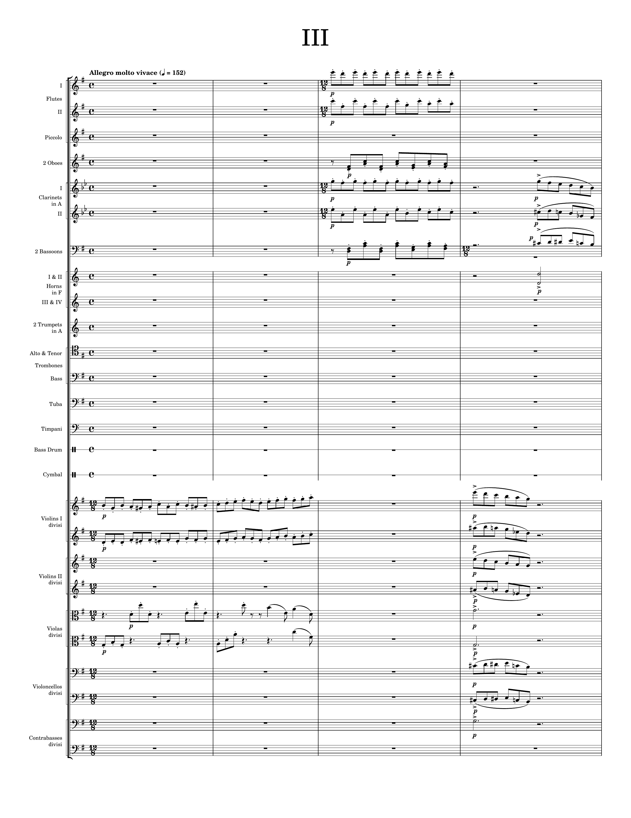
mel
harm
harm
mel
mel
harm
harm
mel
harm
harm
harm
harm
harm
harm
harm
harm
harm
harm

Slide 2
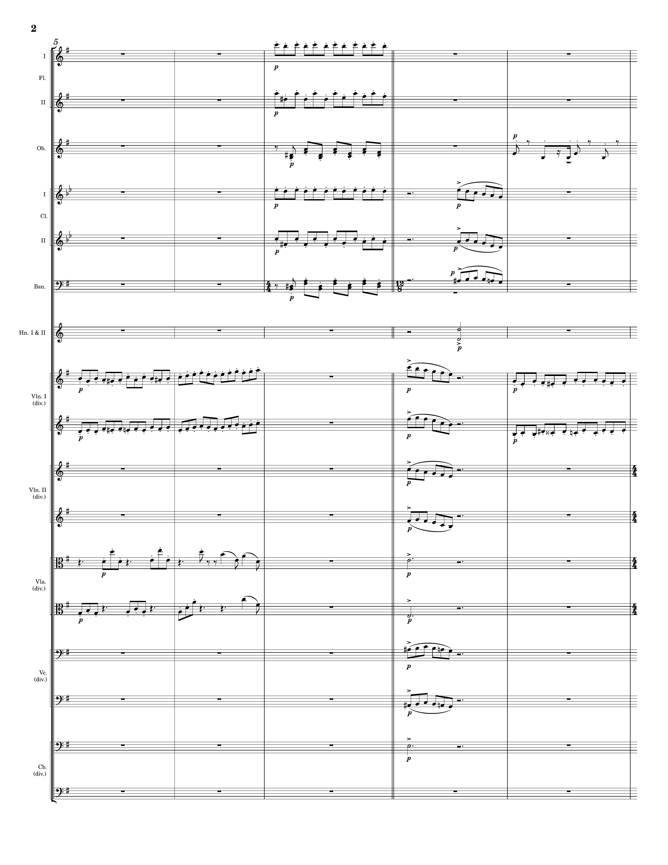
mel
harm
harm
mel+rhythm
mel
mel
harm
harm
mel
rhythm
harm
rhythm
mel
harm
harm
harm
harm
harm
harm
harm
harm

Slide 3
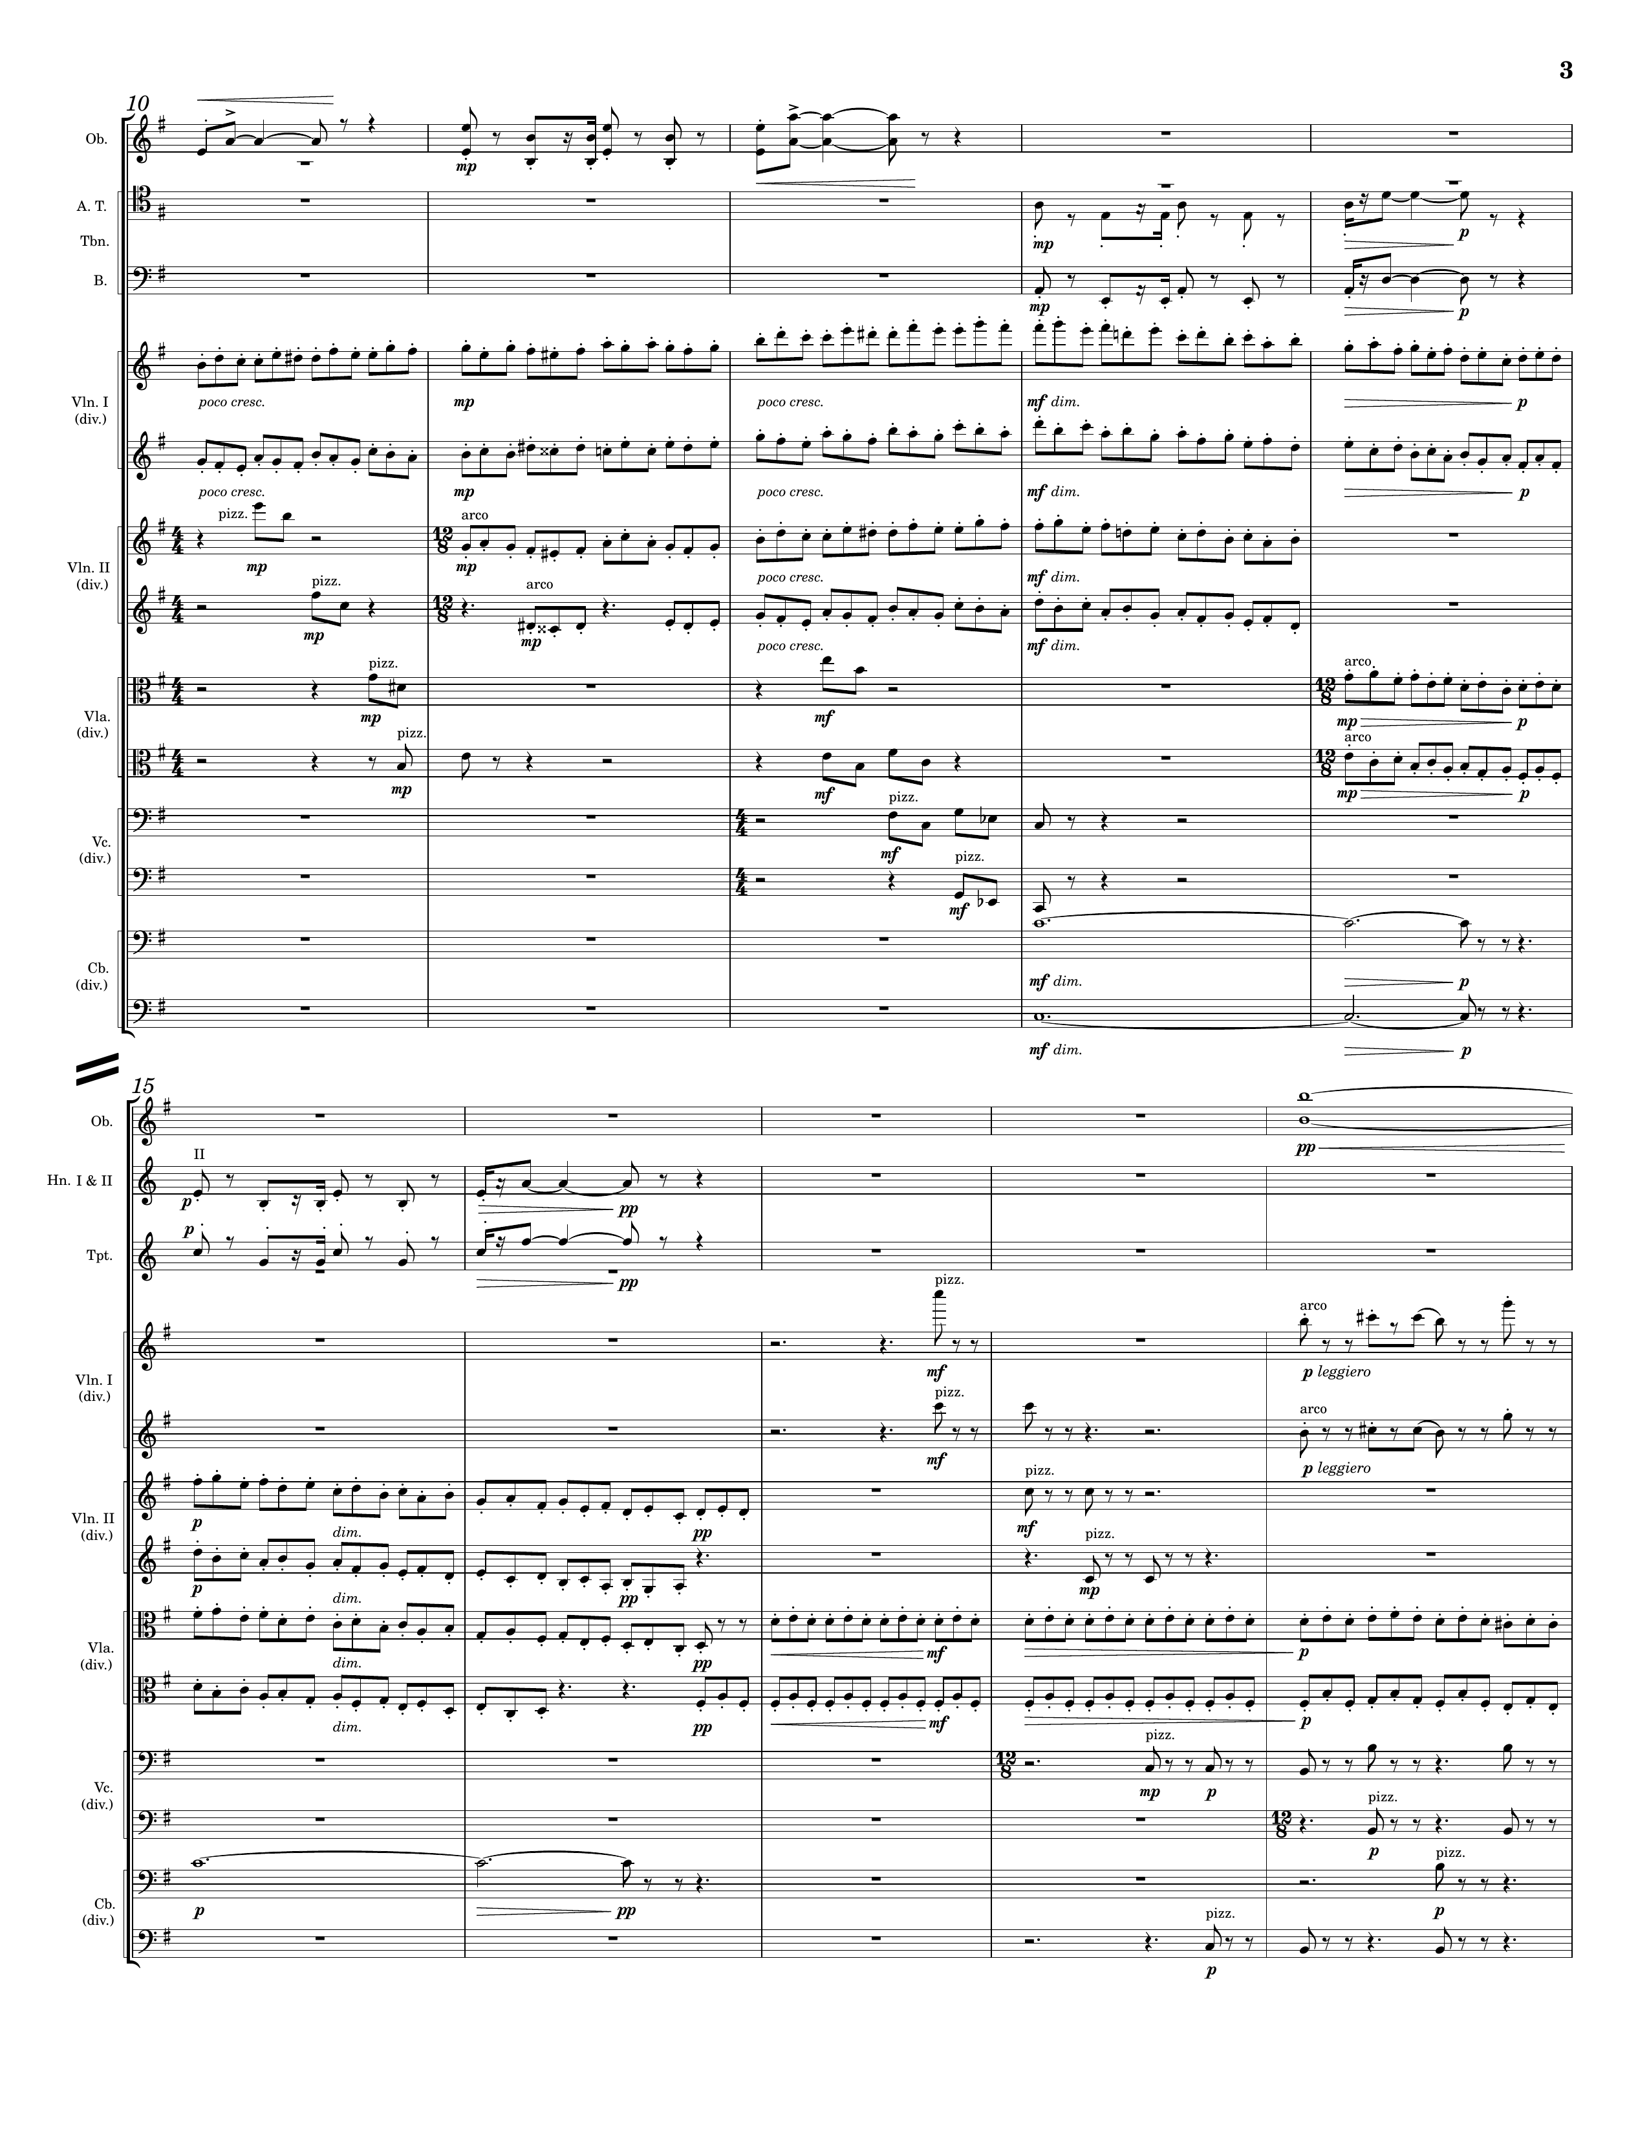
mel+rhythm
mel+rhythm
mel+rhythm
rhythm
rhythm
harm
rhythm
harm
rhythm
harm
harm
rhythm
harm
harm
rhythm
harm
harm
harm
harm
mel+rhythm
mel+rhythm
mel+rhythm
harm
mel+rhythm
harm
mel+rhythm
rhythm
harm
rhythm
harm
rhythm
rhythm
harm
harm
harm
harm
harm

Slide 4
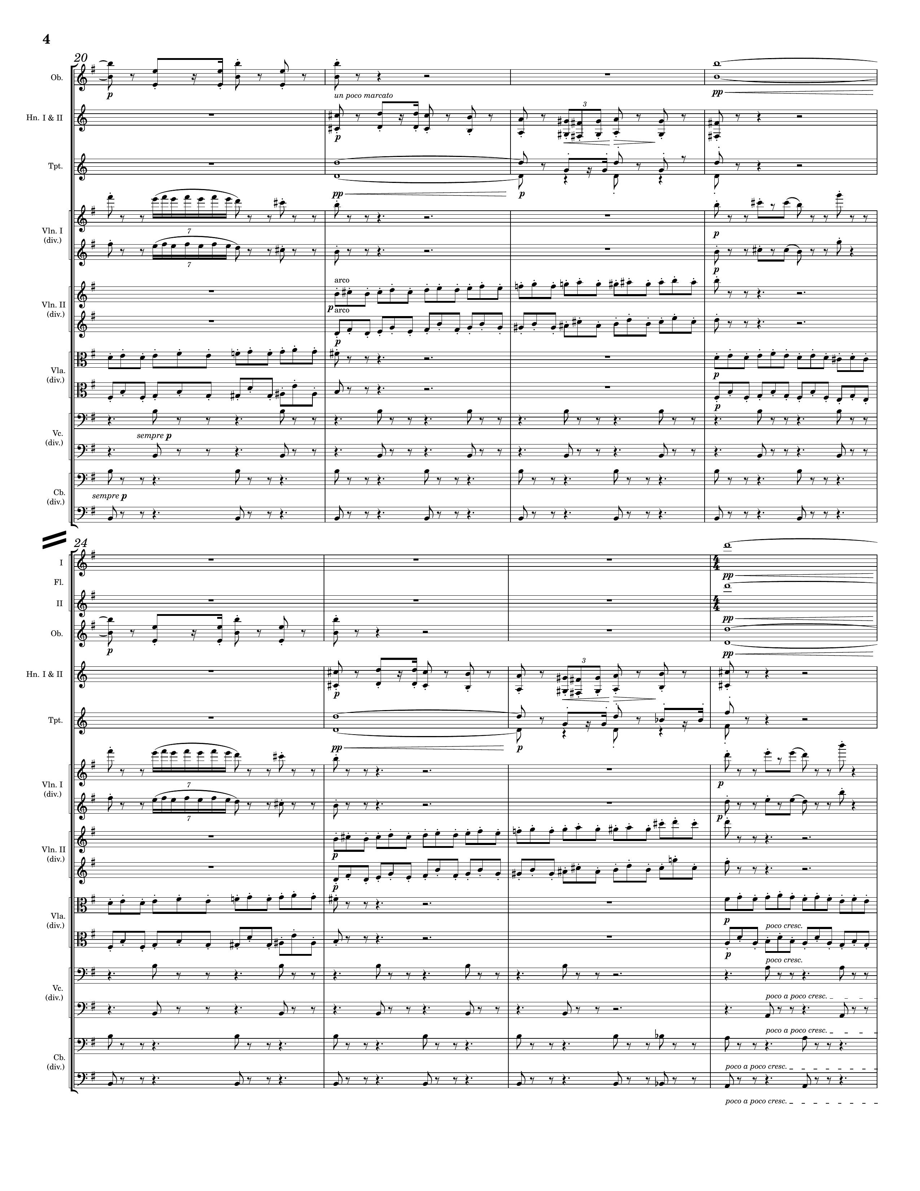
mel+rhythm
rhythm+harm
mel+rhythm
rhythm+harm
mel+rhythm
mel+rhythm
mel+rhythm
mel+rhythm
rhythm
rhythm
rhythm
rhythm
rhythm
rhythm
rhythm
rhythm
rhythm
rhythm
rhythm+harm
rhythm+harm
rhythm+harm
rhythm+harm
rhythm+harm
rhythm+harm
mel+rhythm
mel+rhythm
mel+rhythm
mel+rhythm
rhythm
rhythm
rhythm
rhythm
rhythm
rhythm
rhythm
rhythm
rhythm
rhythm

Slide 5
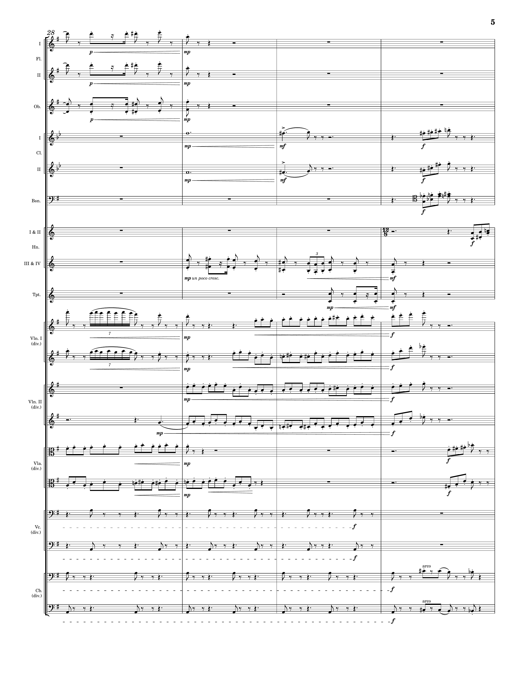
rhythm+harm
rhythm+harm
rhythm+harm
harm
mel
harm
harm
harm
mel
rhythm+harm
rhythm+harm
mel+rhythm
rhythm
mel
mel+rhythm
rhythm
harm
rhythm
mel
rhythm
harm
rhythm
harm
rhythm
harm
rhythm
rhythm
rhythm
rhythm

Slide 6
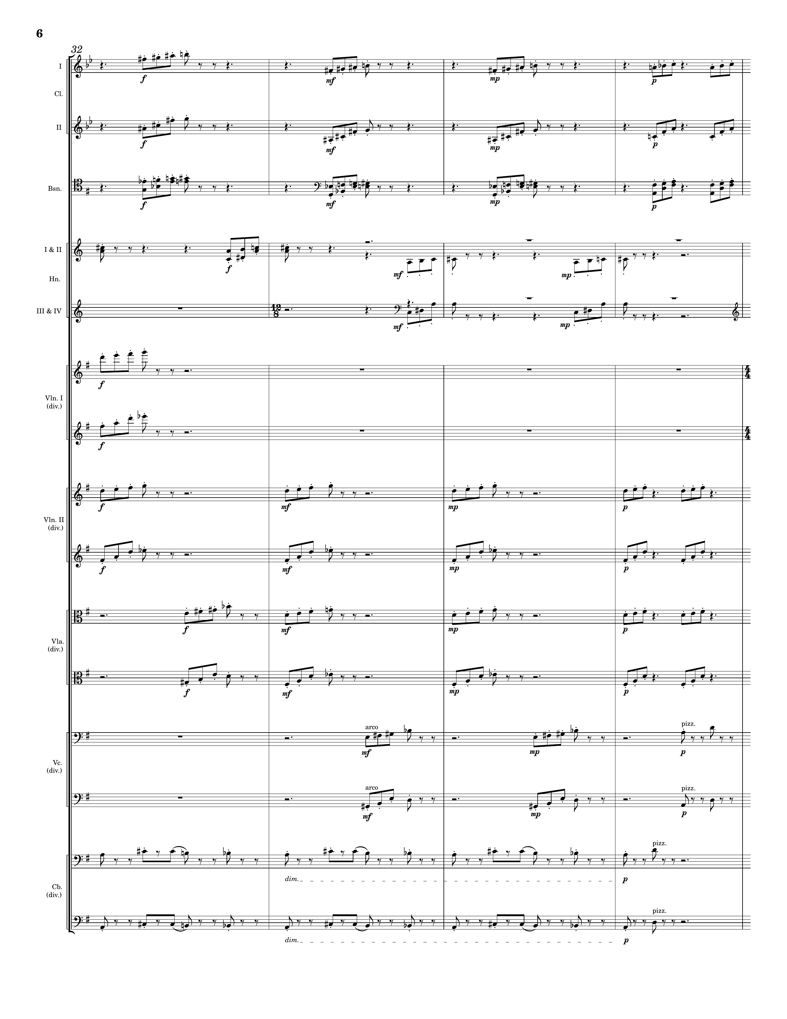
mel
harm
harm
mel
harm
mel
harm
mel
harm
mel
harm
mel
harm
harm
rhythm
rhythm

Slide 7
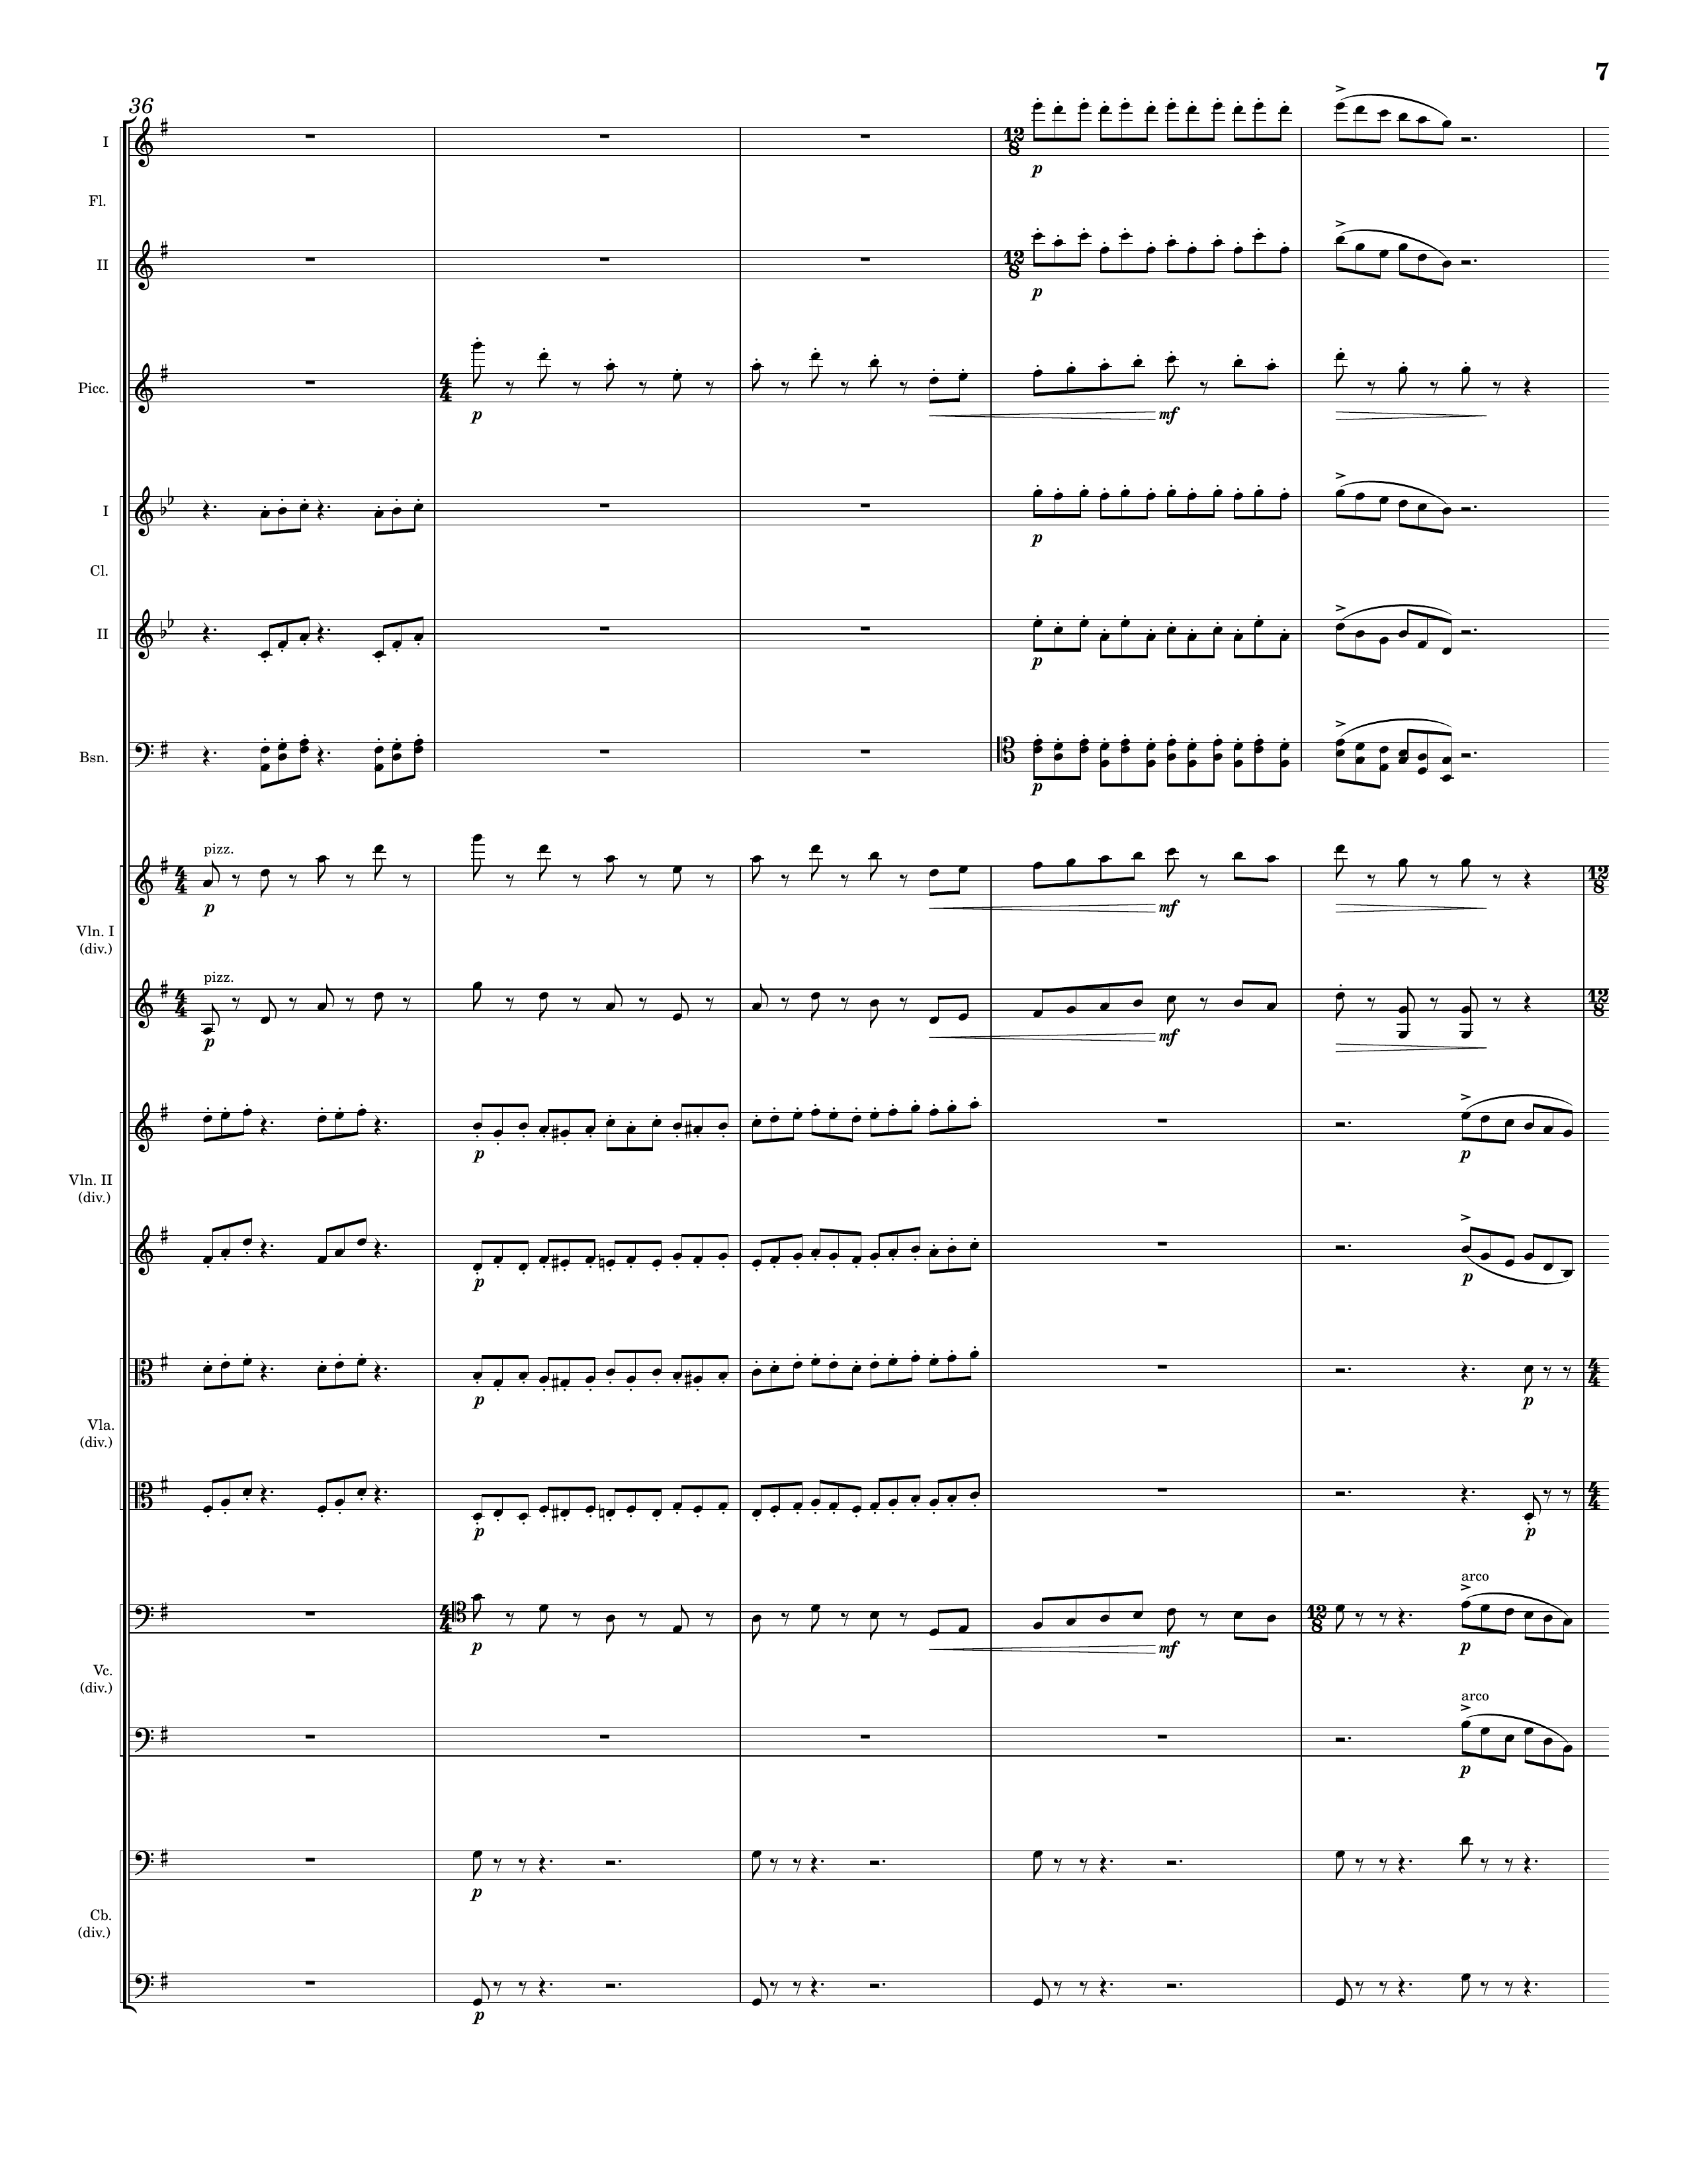
rhythm
mel
rhythm
harm
mel
mel
rhythm
mel
harm
rhythm
harm
harm
rhythm
harm
mel
mel
mel
rhythm
mel
harm
rhythm
harm
mel
rhythm
harm
harm
rhythm
harm
mel
harm
harm
rhythm
rhythm

Slide 8
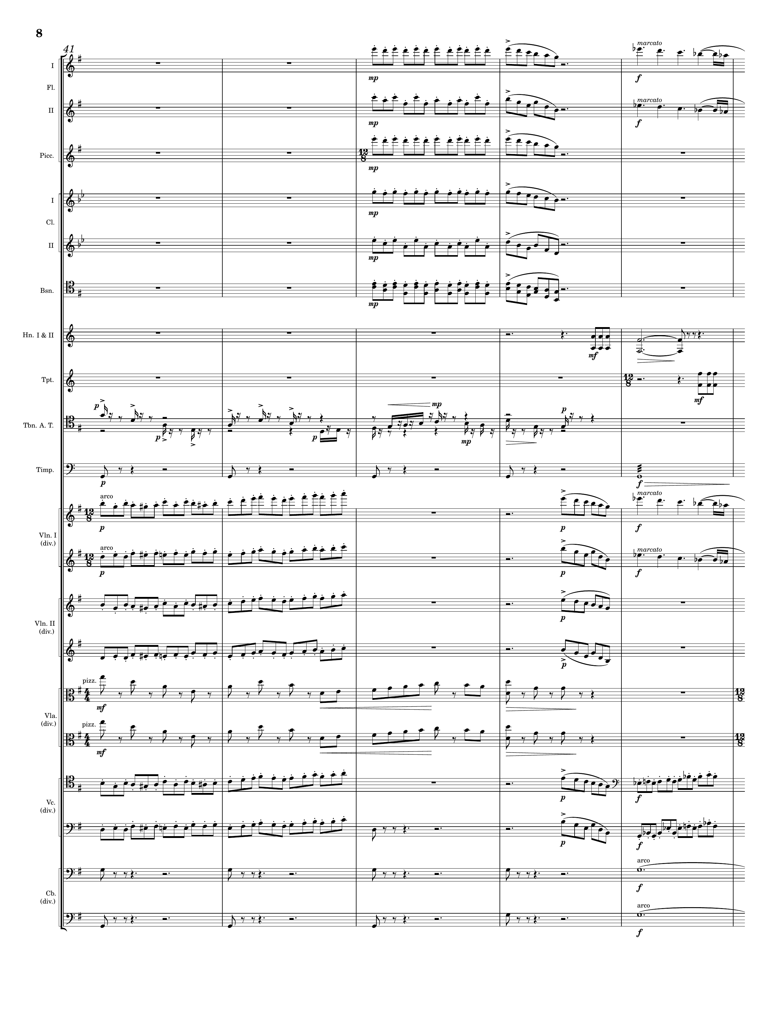
rhythm
mel
rhythm
mel
rhythm
rhythm
harm
harm
mel
rhythm
rhythm
mel
rhythm
mel
rhythm
mel
rhythm
mel
mel
mel
rhythm
mel
rhythm
rhythm
mel
rhythm
rhythm
rhythm

Slide 9
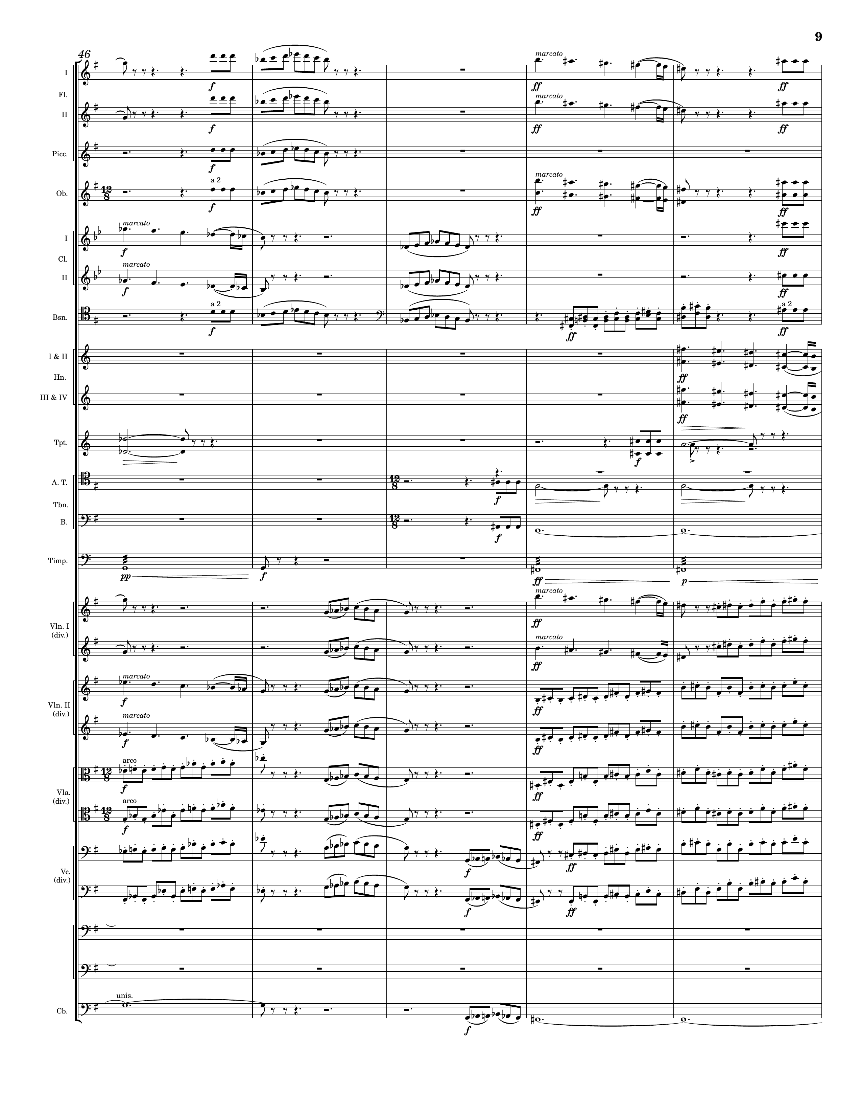
mel
mel
mel
mel
mel
mel
mel
mel
mel
mel
mel
mel
mel
mel
mel
mel
mel
mel
mel
rhythm
mel
mel
mel
harm
harm
rhythm
rhythm
rhythm
mel
mel
mel
rhythm
mel
mel
mel
rhythm
mel
mel
rhythm
mel
mel
rhythm
rhythm
mel
rhythm
rhythm
mel
rhythm
rhythm
mel
mel
rhythm
rhythm
mel
mel
rhythm
rhythm
mel

Slide 10
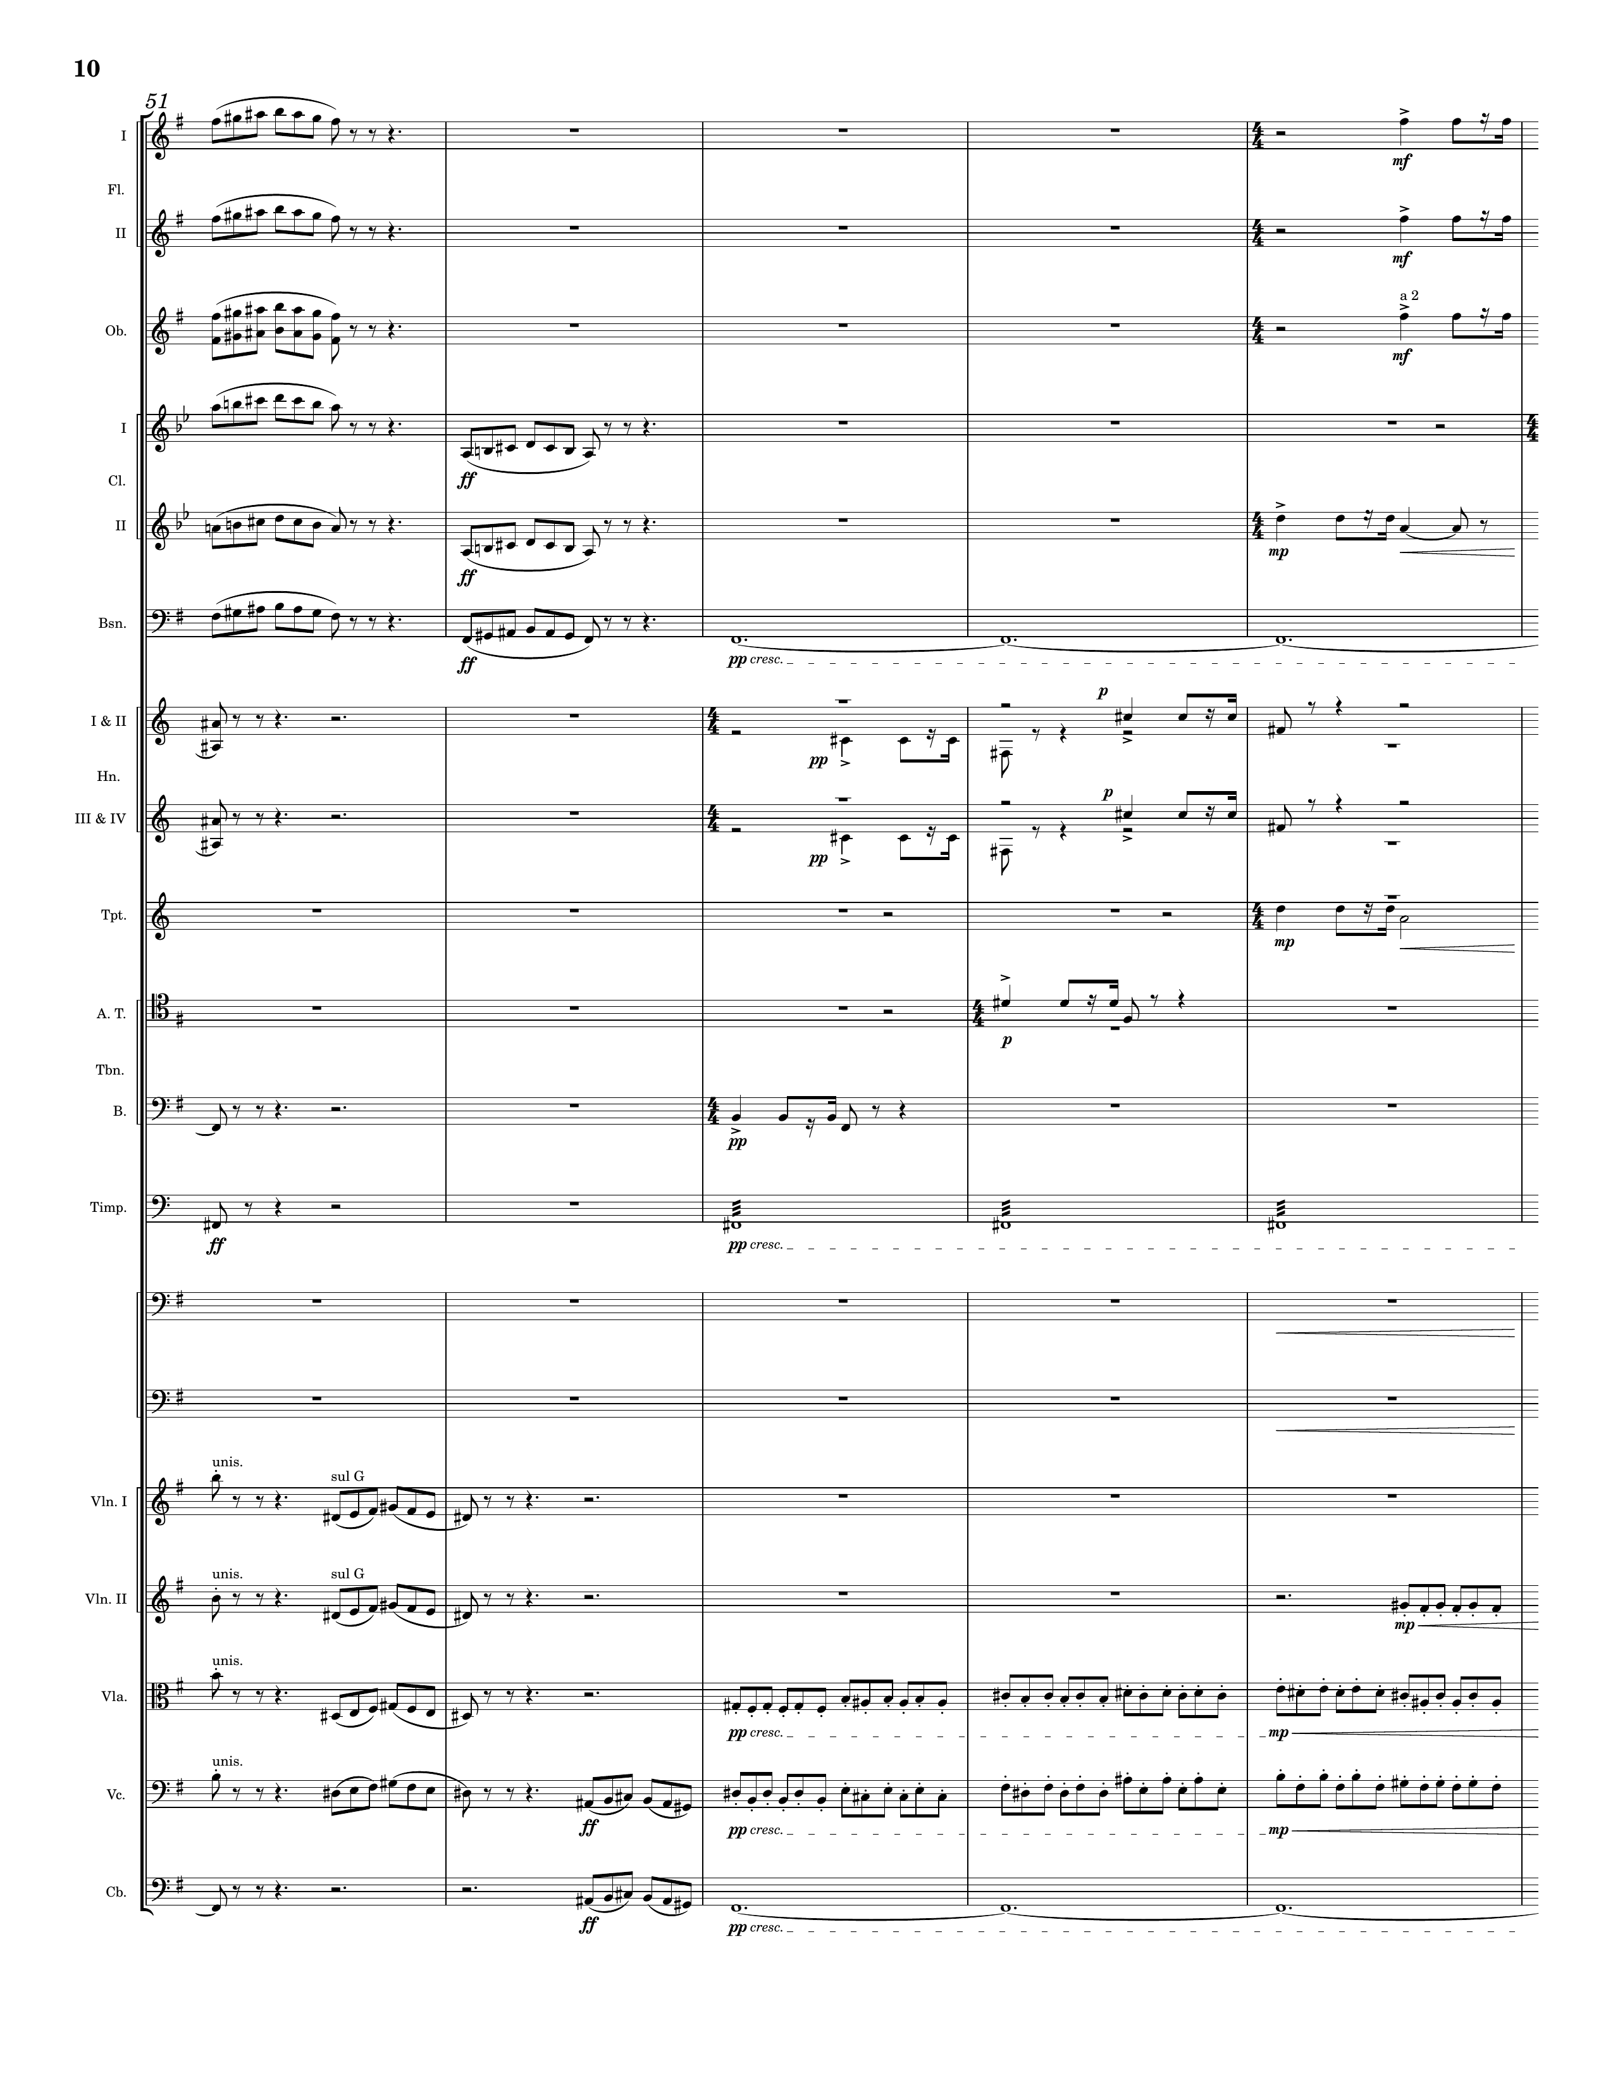
mel
mel+rhythm
mel
mel+rhythm
mel
mel+rhythm
mel
mel
mel+rhythm
mel
rhythm
mel
mel+rhythm
mel
mel+rhythm
mel+rhythm
mel+rhythm
rhythm
mel+rhythm
rhythm
rhythm
rhythm
mel
rhythm
rhythm
mel
rhythm
mel
rhythm
rhythm
rhythm
mel
mel
rhythm

Slide 11
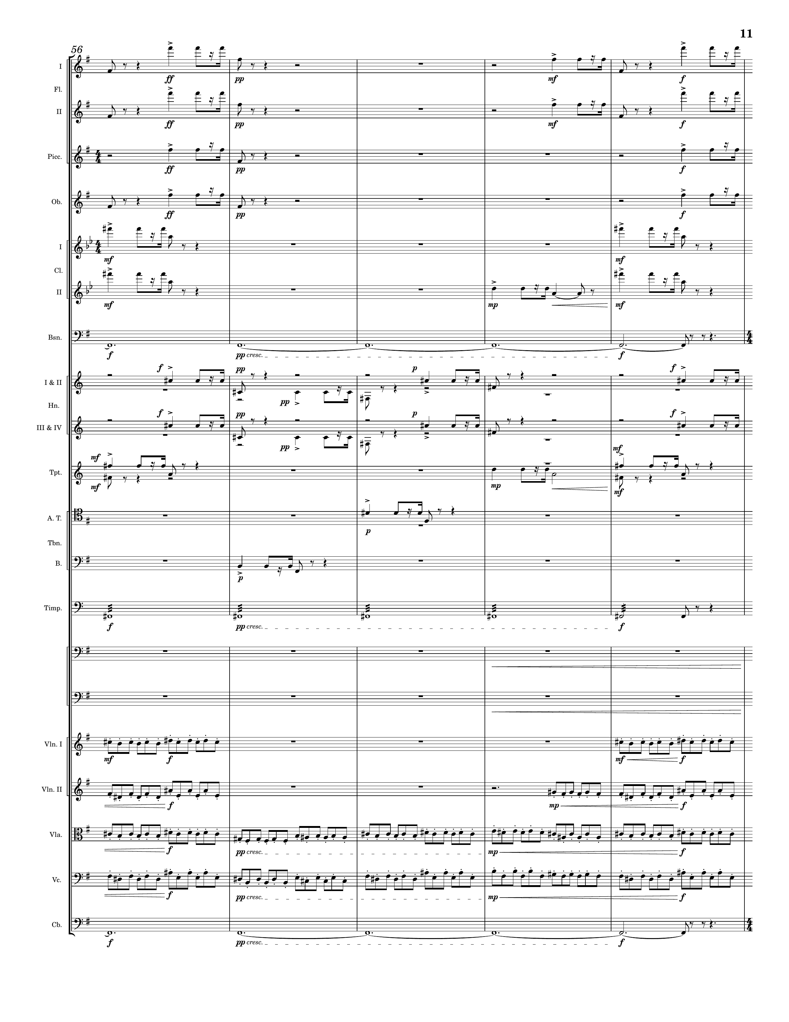
mel+rhythm
mel+rhythm
mel+rhythm
mel+rhythm
mel+rhythm
mel+rhythm
mel+rhythm
mel+rhythm
mel+rhythm
mel+rhythm
mel+rhythm
mel+rhythm
rhythm
mel+rhythm
mel+rhythm
mel+rhythm
mel+rhythm
mel+rhythm
rhythm
rhythm
rhythm
rhythm
rhythm
rhythm

Slide 12
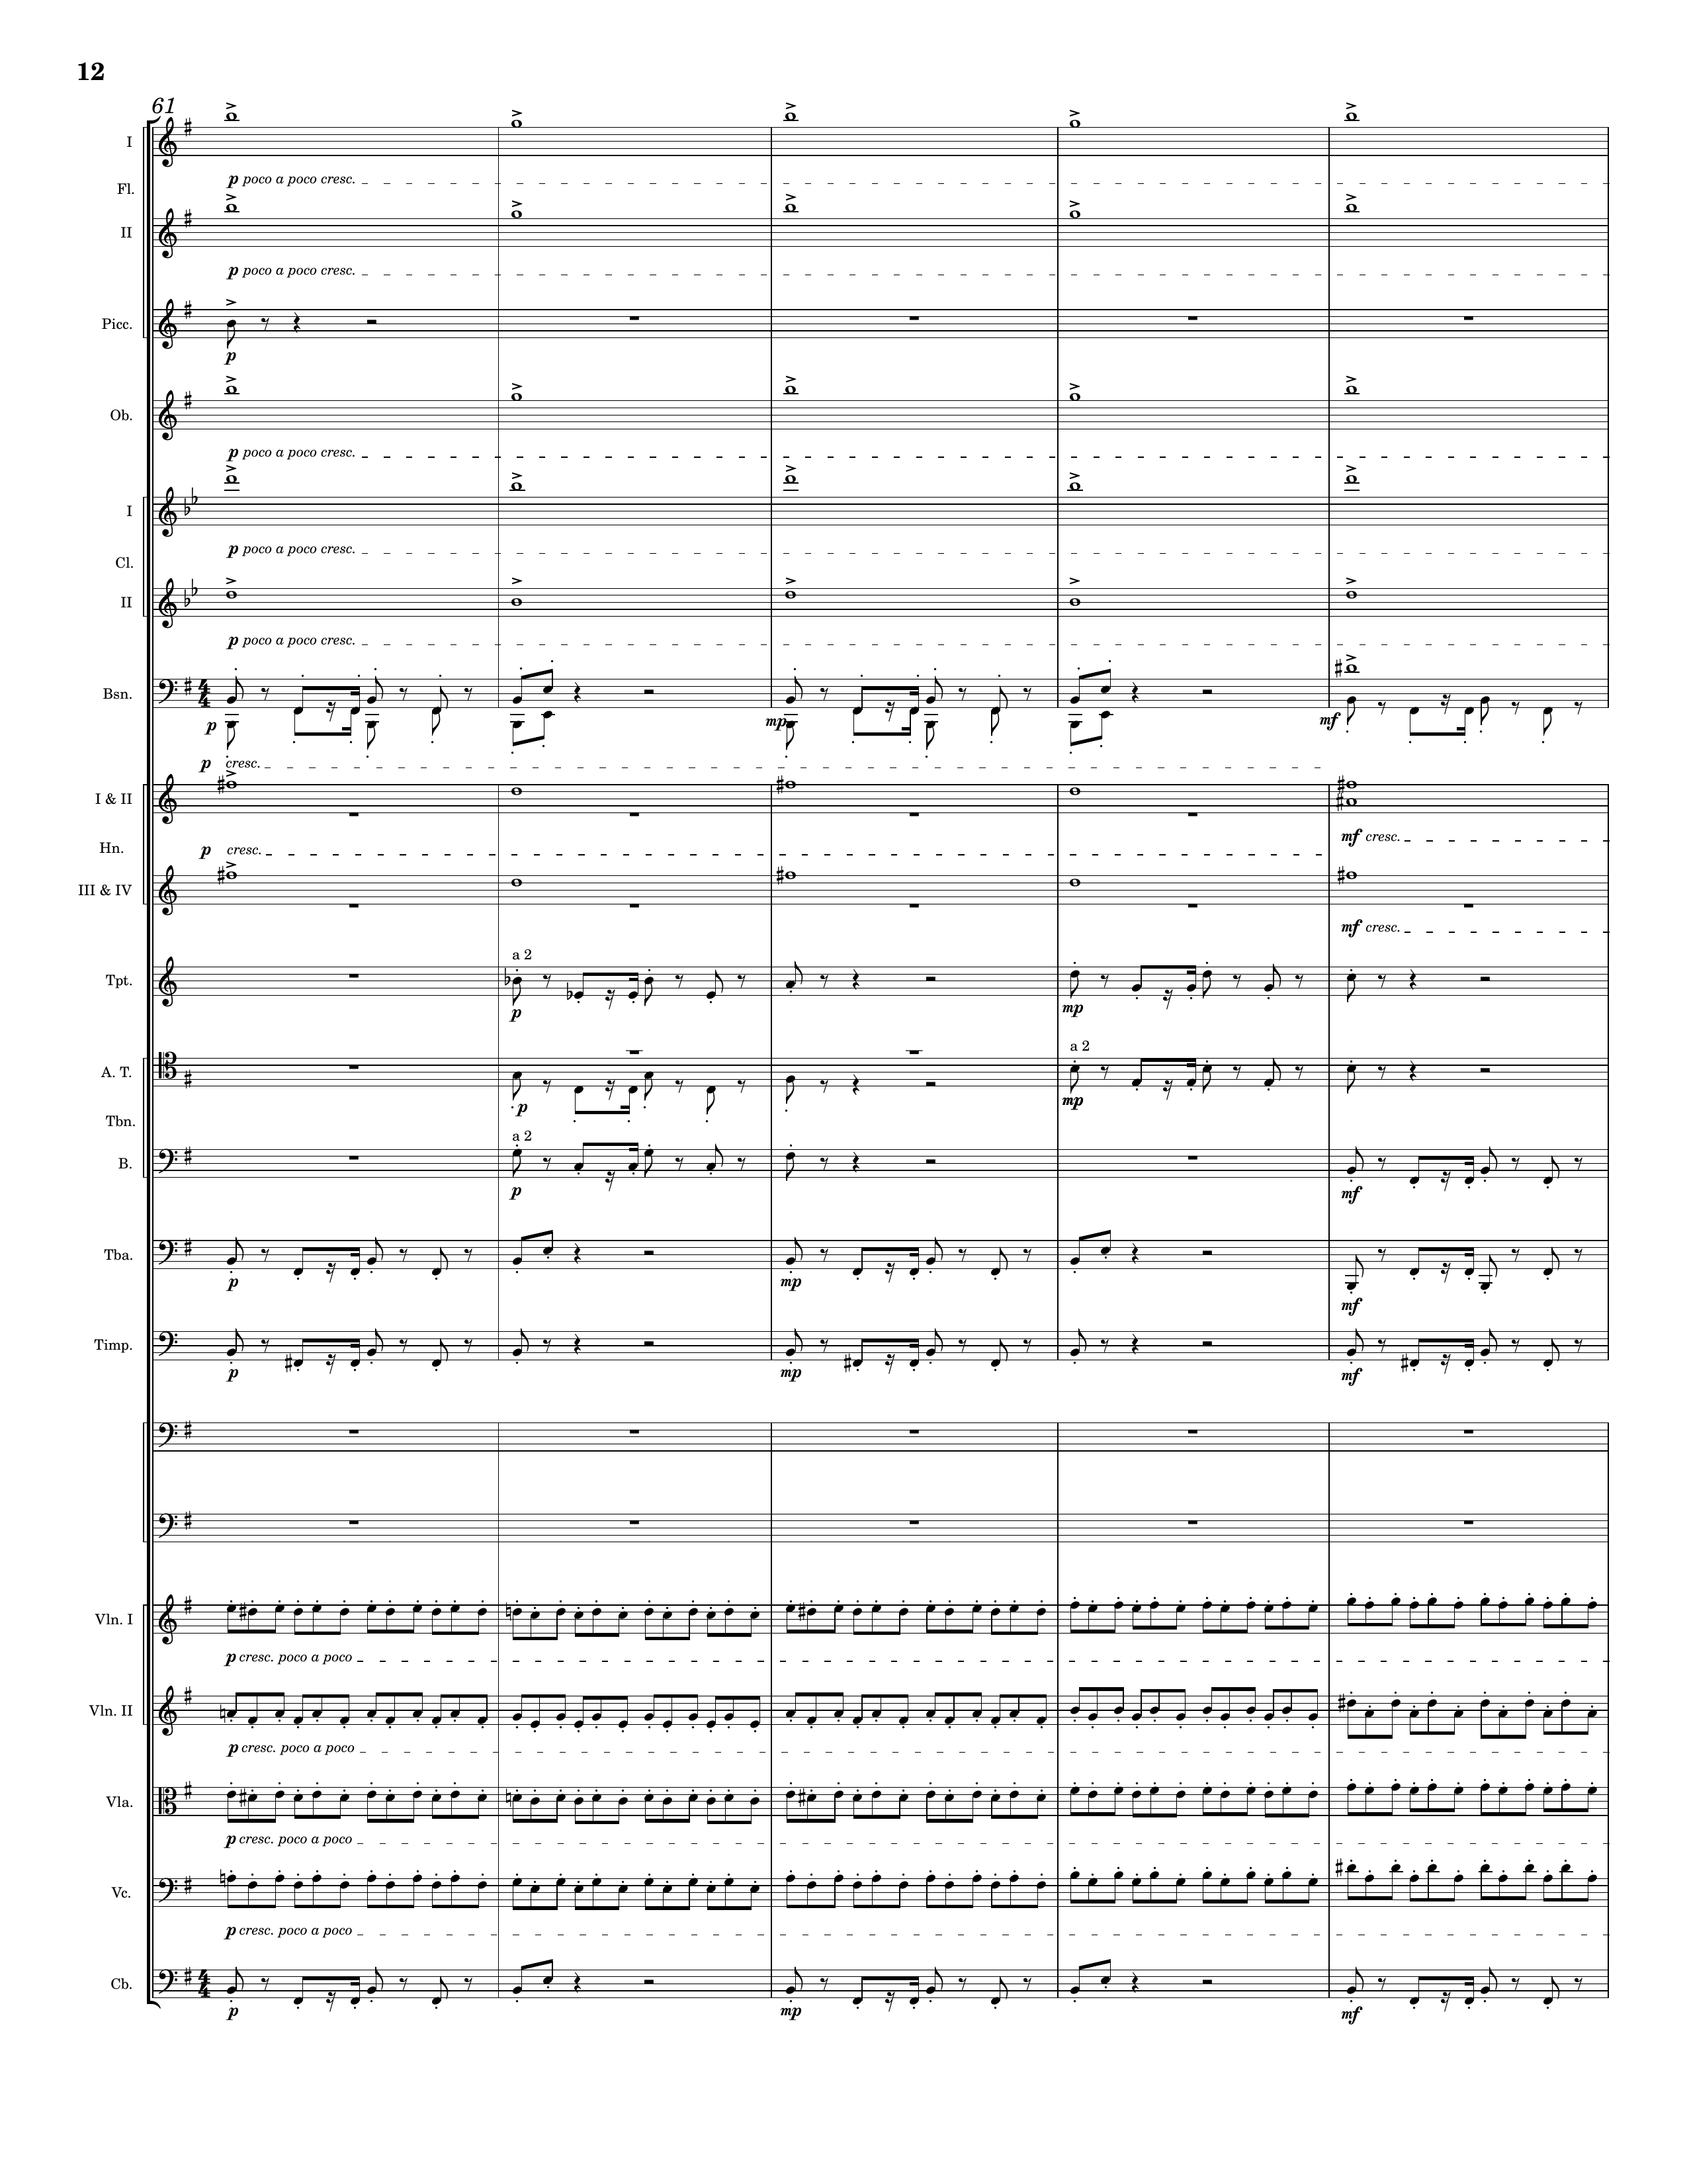
harm
harm
mel+rhythm
harm
harm
harm
mel+rhythm
harm
harm
mel+rhythm
mel+rhythm
mel+rhythm
mel+rhythm
mel+rhythm
rhythm
rhythm
rhythm
rhythm
mel+rhythm

Slide 13
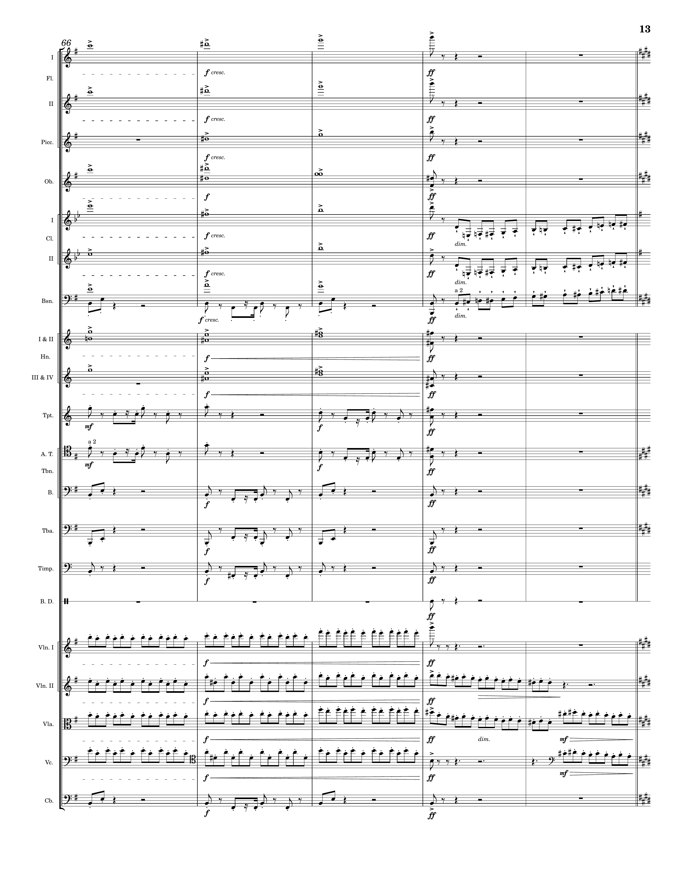
harm
harm
harm
harm
harm
rhythm
harm
rhythm
harm
harm
rhythm
mel+rhythm
harm
harm
mel+rhythm
mel+rhythm
mel+rhythm
harm
mel+rhythm
harm
mel+rhythm
harm
rhythm
rhythm
rhythm
rhythm
rhythm
rhythm

Slide 14
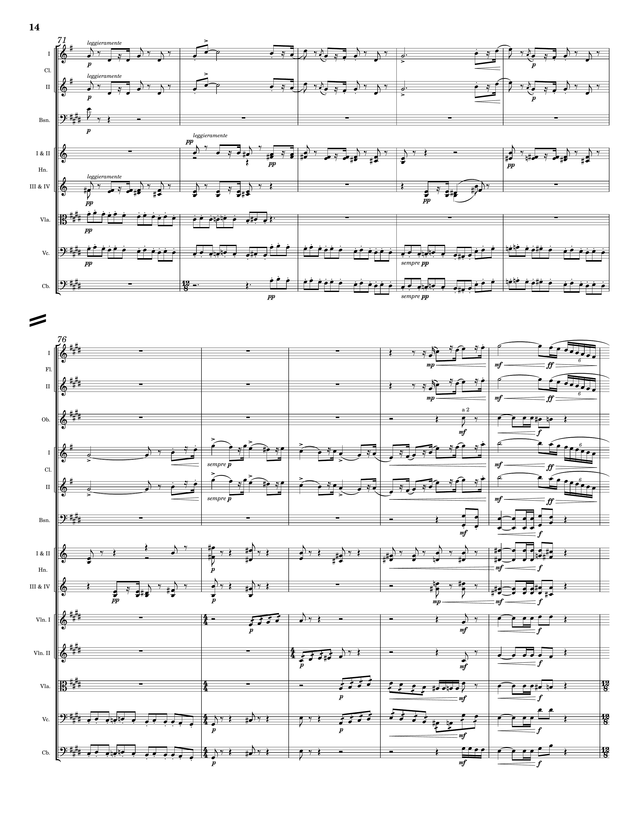
mel+rhythm
mel+rhythm
rhythm
rhythm+harm
rhythm
rhythm+harm
rhythm
rhythm
rhythm
mel+rhythm
mel+rhythm
harm
mel+rhythm
mel+rhythm
harm
harm
harm
rhythm
harm
rhythm
harm
rhythm
harm
rhythm
harm
harm
rhythm
rhythm
harm
rhythm
harm

Slide 15
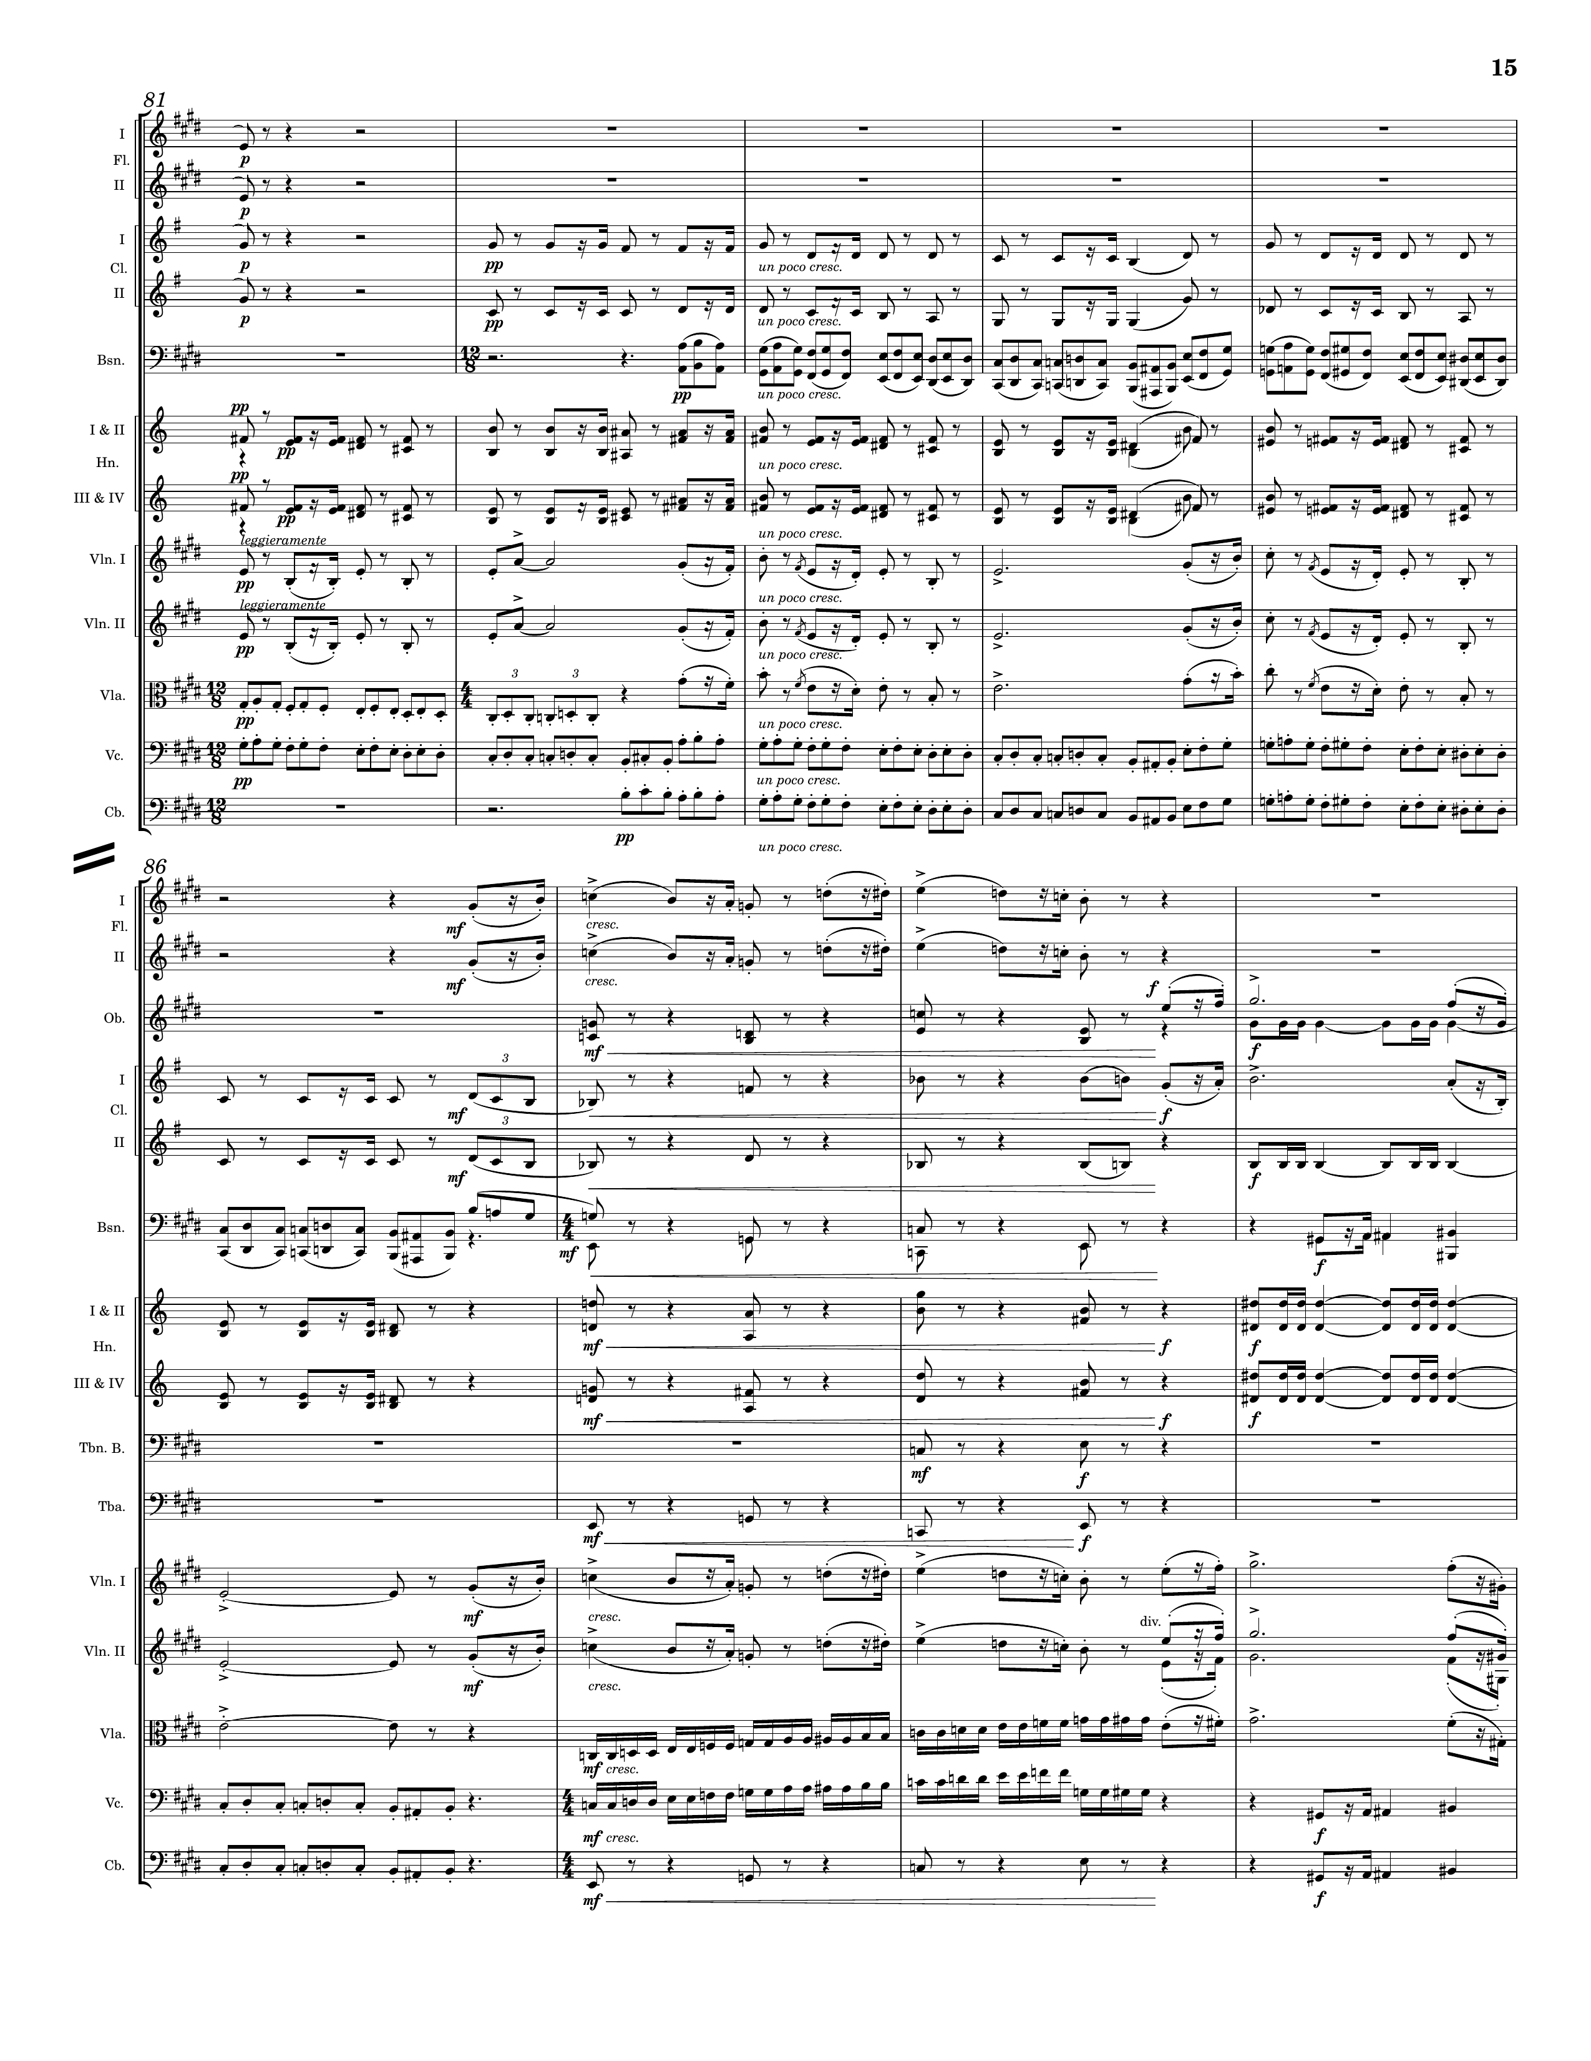
mel+rhythm
mel+rhythm
mel+rhythm
rhythm+harm
mel+rhythm
rhythm+harm
rhythm
rhythm+harm
rhythm+harm
mel+rhythm
mel+rhythm
rhythm
mel+rhythm
rhythm
rhythm
mel+rhythm
mel+rhythm
mel+rhythm
rhythm+harm
harm
rhythm
harm
mel+rhythm
rhythm+harm
harm
rhythm
harm
rhythm+harm
rhythm
rhythm+harm
harm
rhythm
rhythm+harm
harm
rhythm
harm
harm
mel+rhythm
mel+rhythm
rhythm
mel+rhythm
rhythm
rhythm
rhythm+harm
rhythm
harm
rhythm+harm

Slide 16
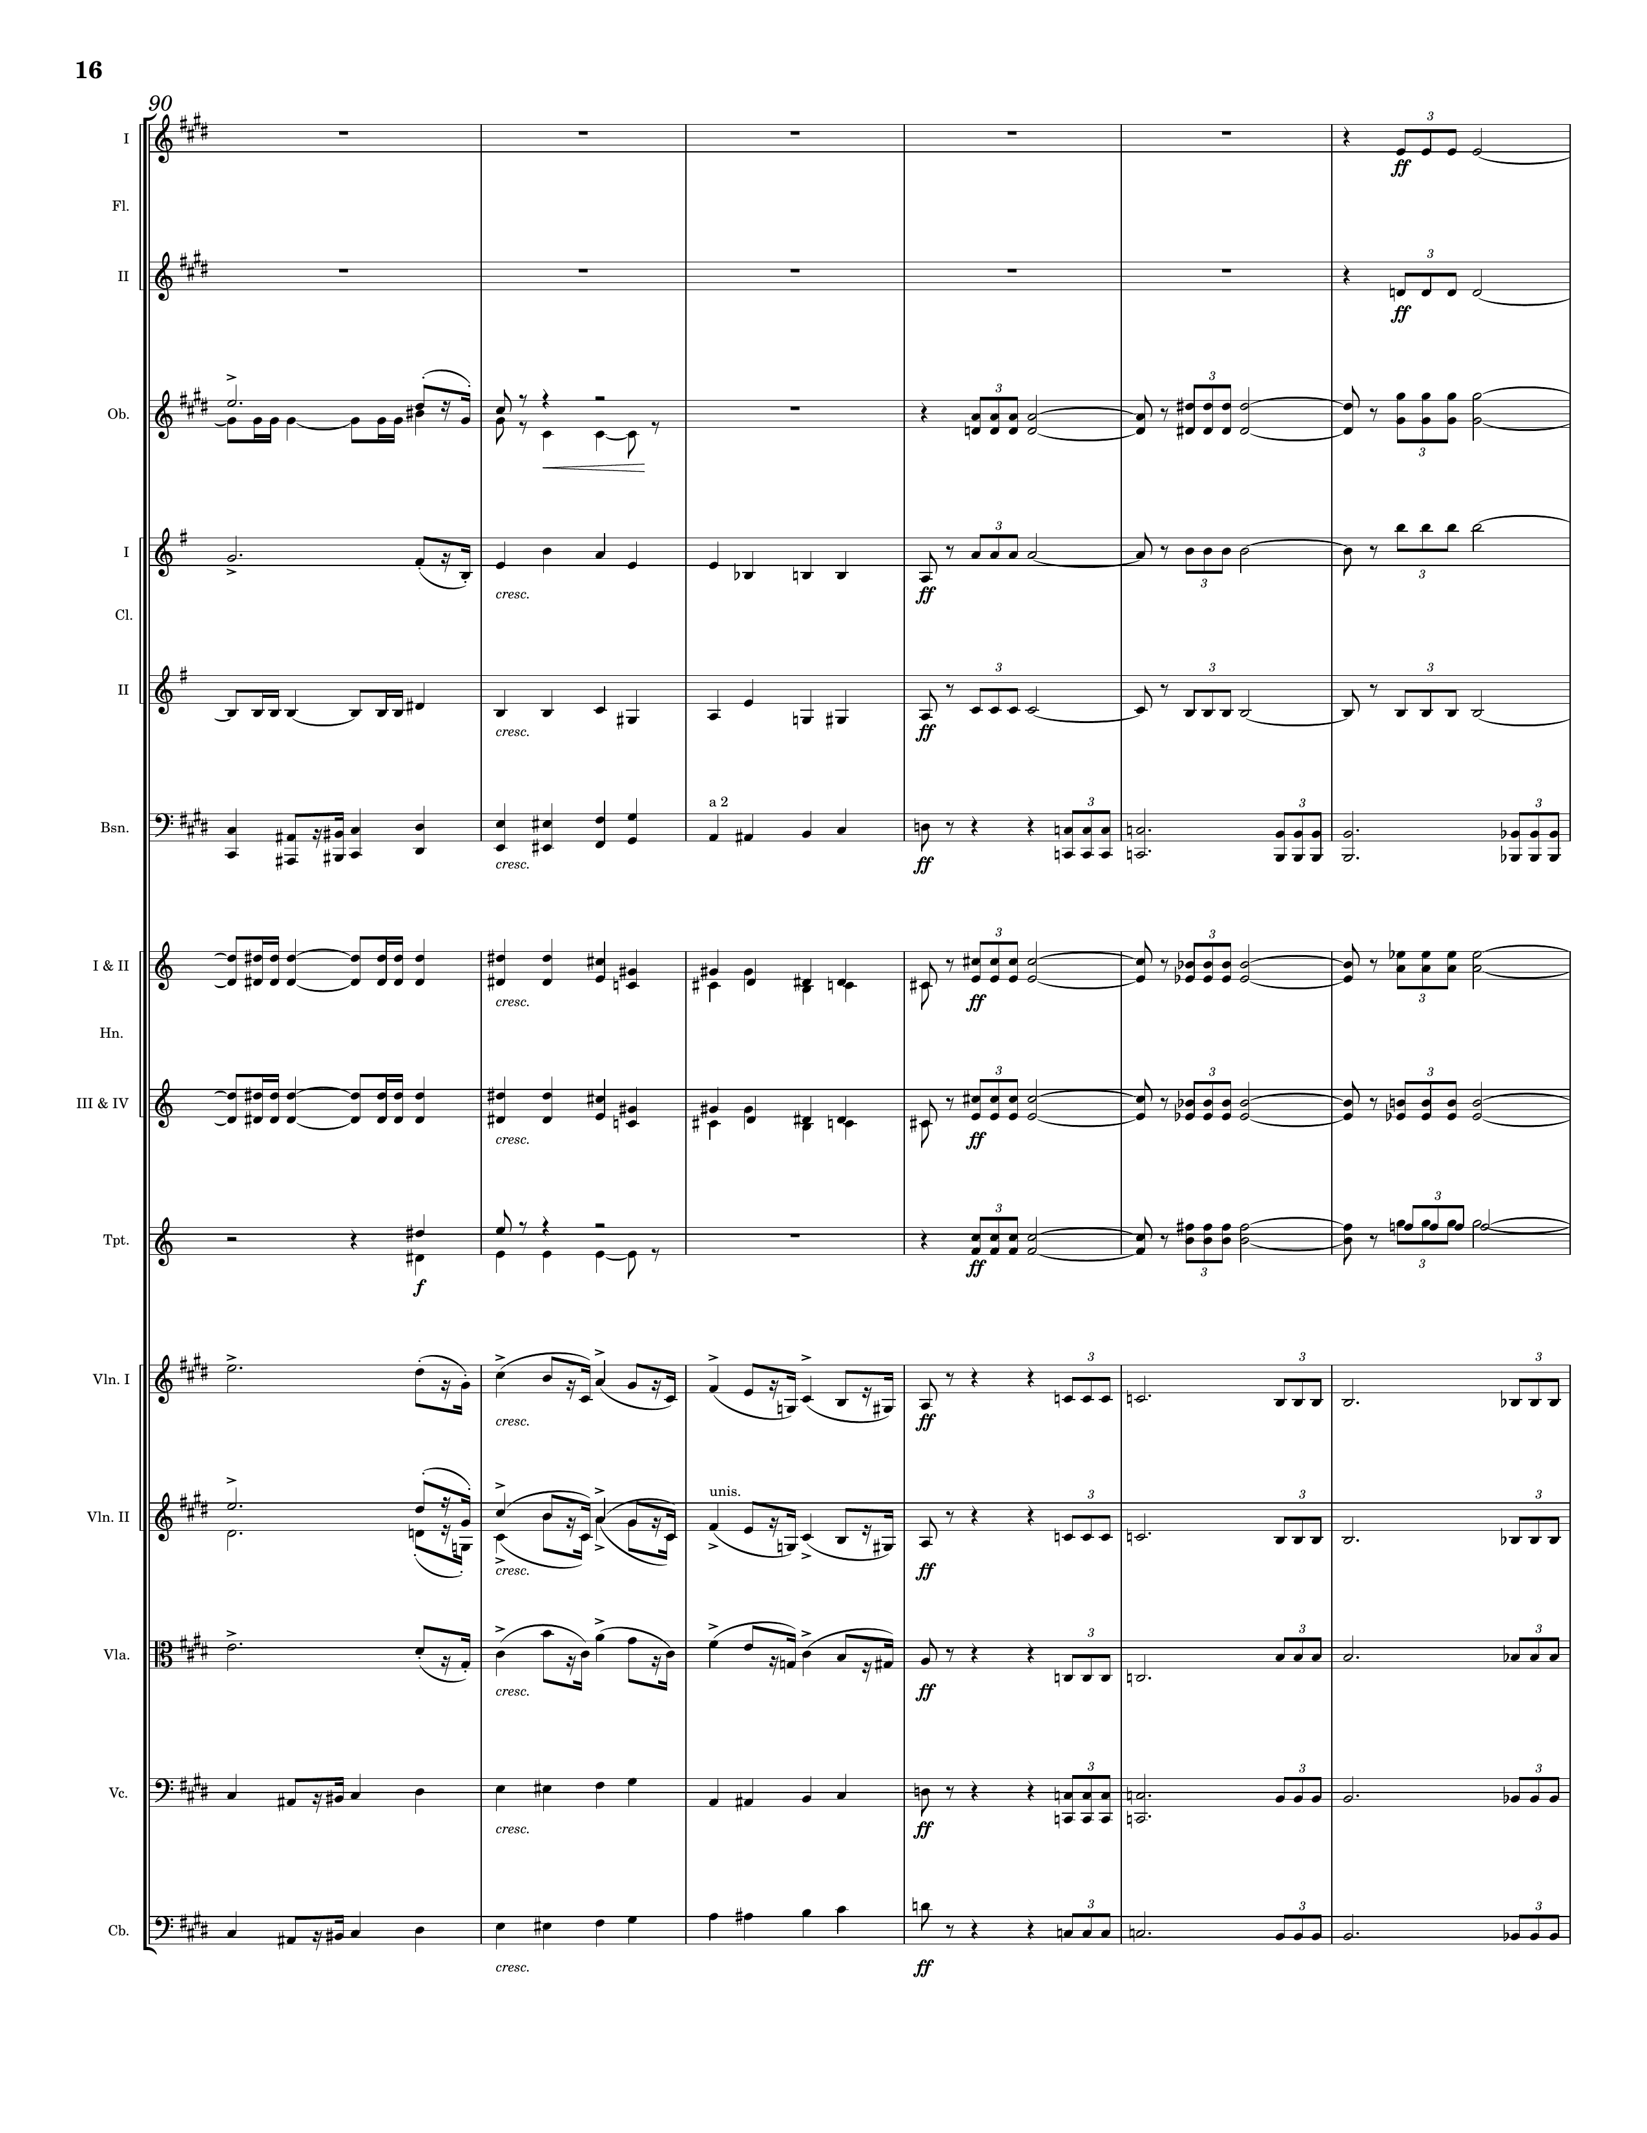
mel+rhythm
rhythm+harm
mel+rhythm
mel+rhythm
rhythm
mel+rhythm
harm
mel+rhythm
rhythm
rhythm+harm
harm
harm
mel+rhythm
rhythm
harm
mel+rhythm
rhythm
harm
mel+rhythm
harm
mel+rhythm
mel+rhythm
mel+rhythm
mel+rhythm
rhythm+harm
harm
mel+rhythm
rhythm+harm
harm
mel+rhythm

Slide 17
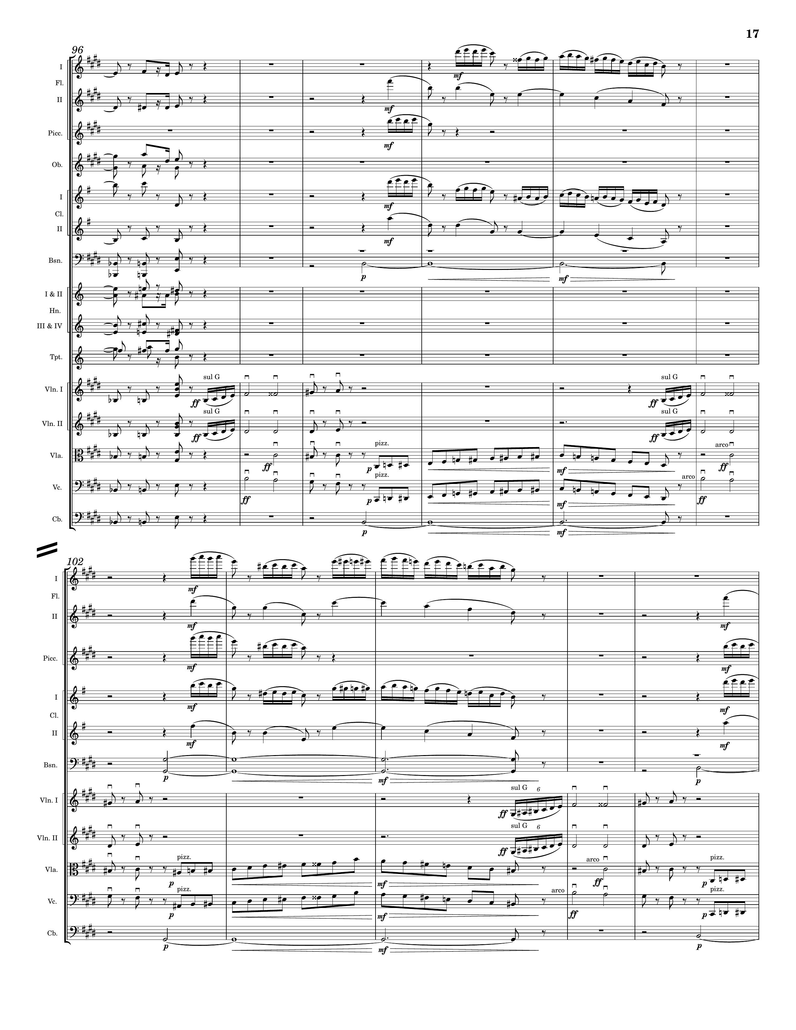
mel+rhythm
mel
rhythm+harm
harm
mel
mel+rhythm
mel+rhythm
harm
mel
harm
harm
harm
rhythm
mel+rhythm
harm
rhythm+harm
harm
mel
mel
harm
mel
harm
harm
rhythm
harm
harm
rhythm
harm
harm
rhythm
mel
harm
harm
mel
mel
mel
mel
harm
harm
rhythm
mel
mel
harm
mel
harm
harm
rhythm
harm
rhythm
harm
rhythm
harm
rhythm
rhythm
rhythm

Slide 18
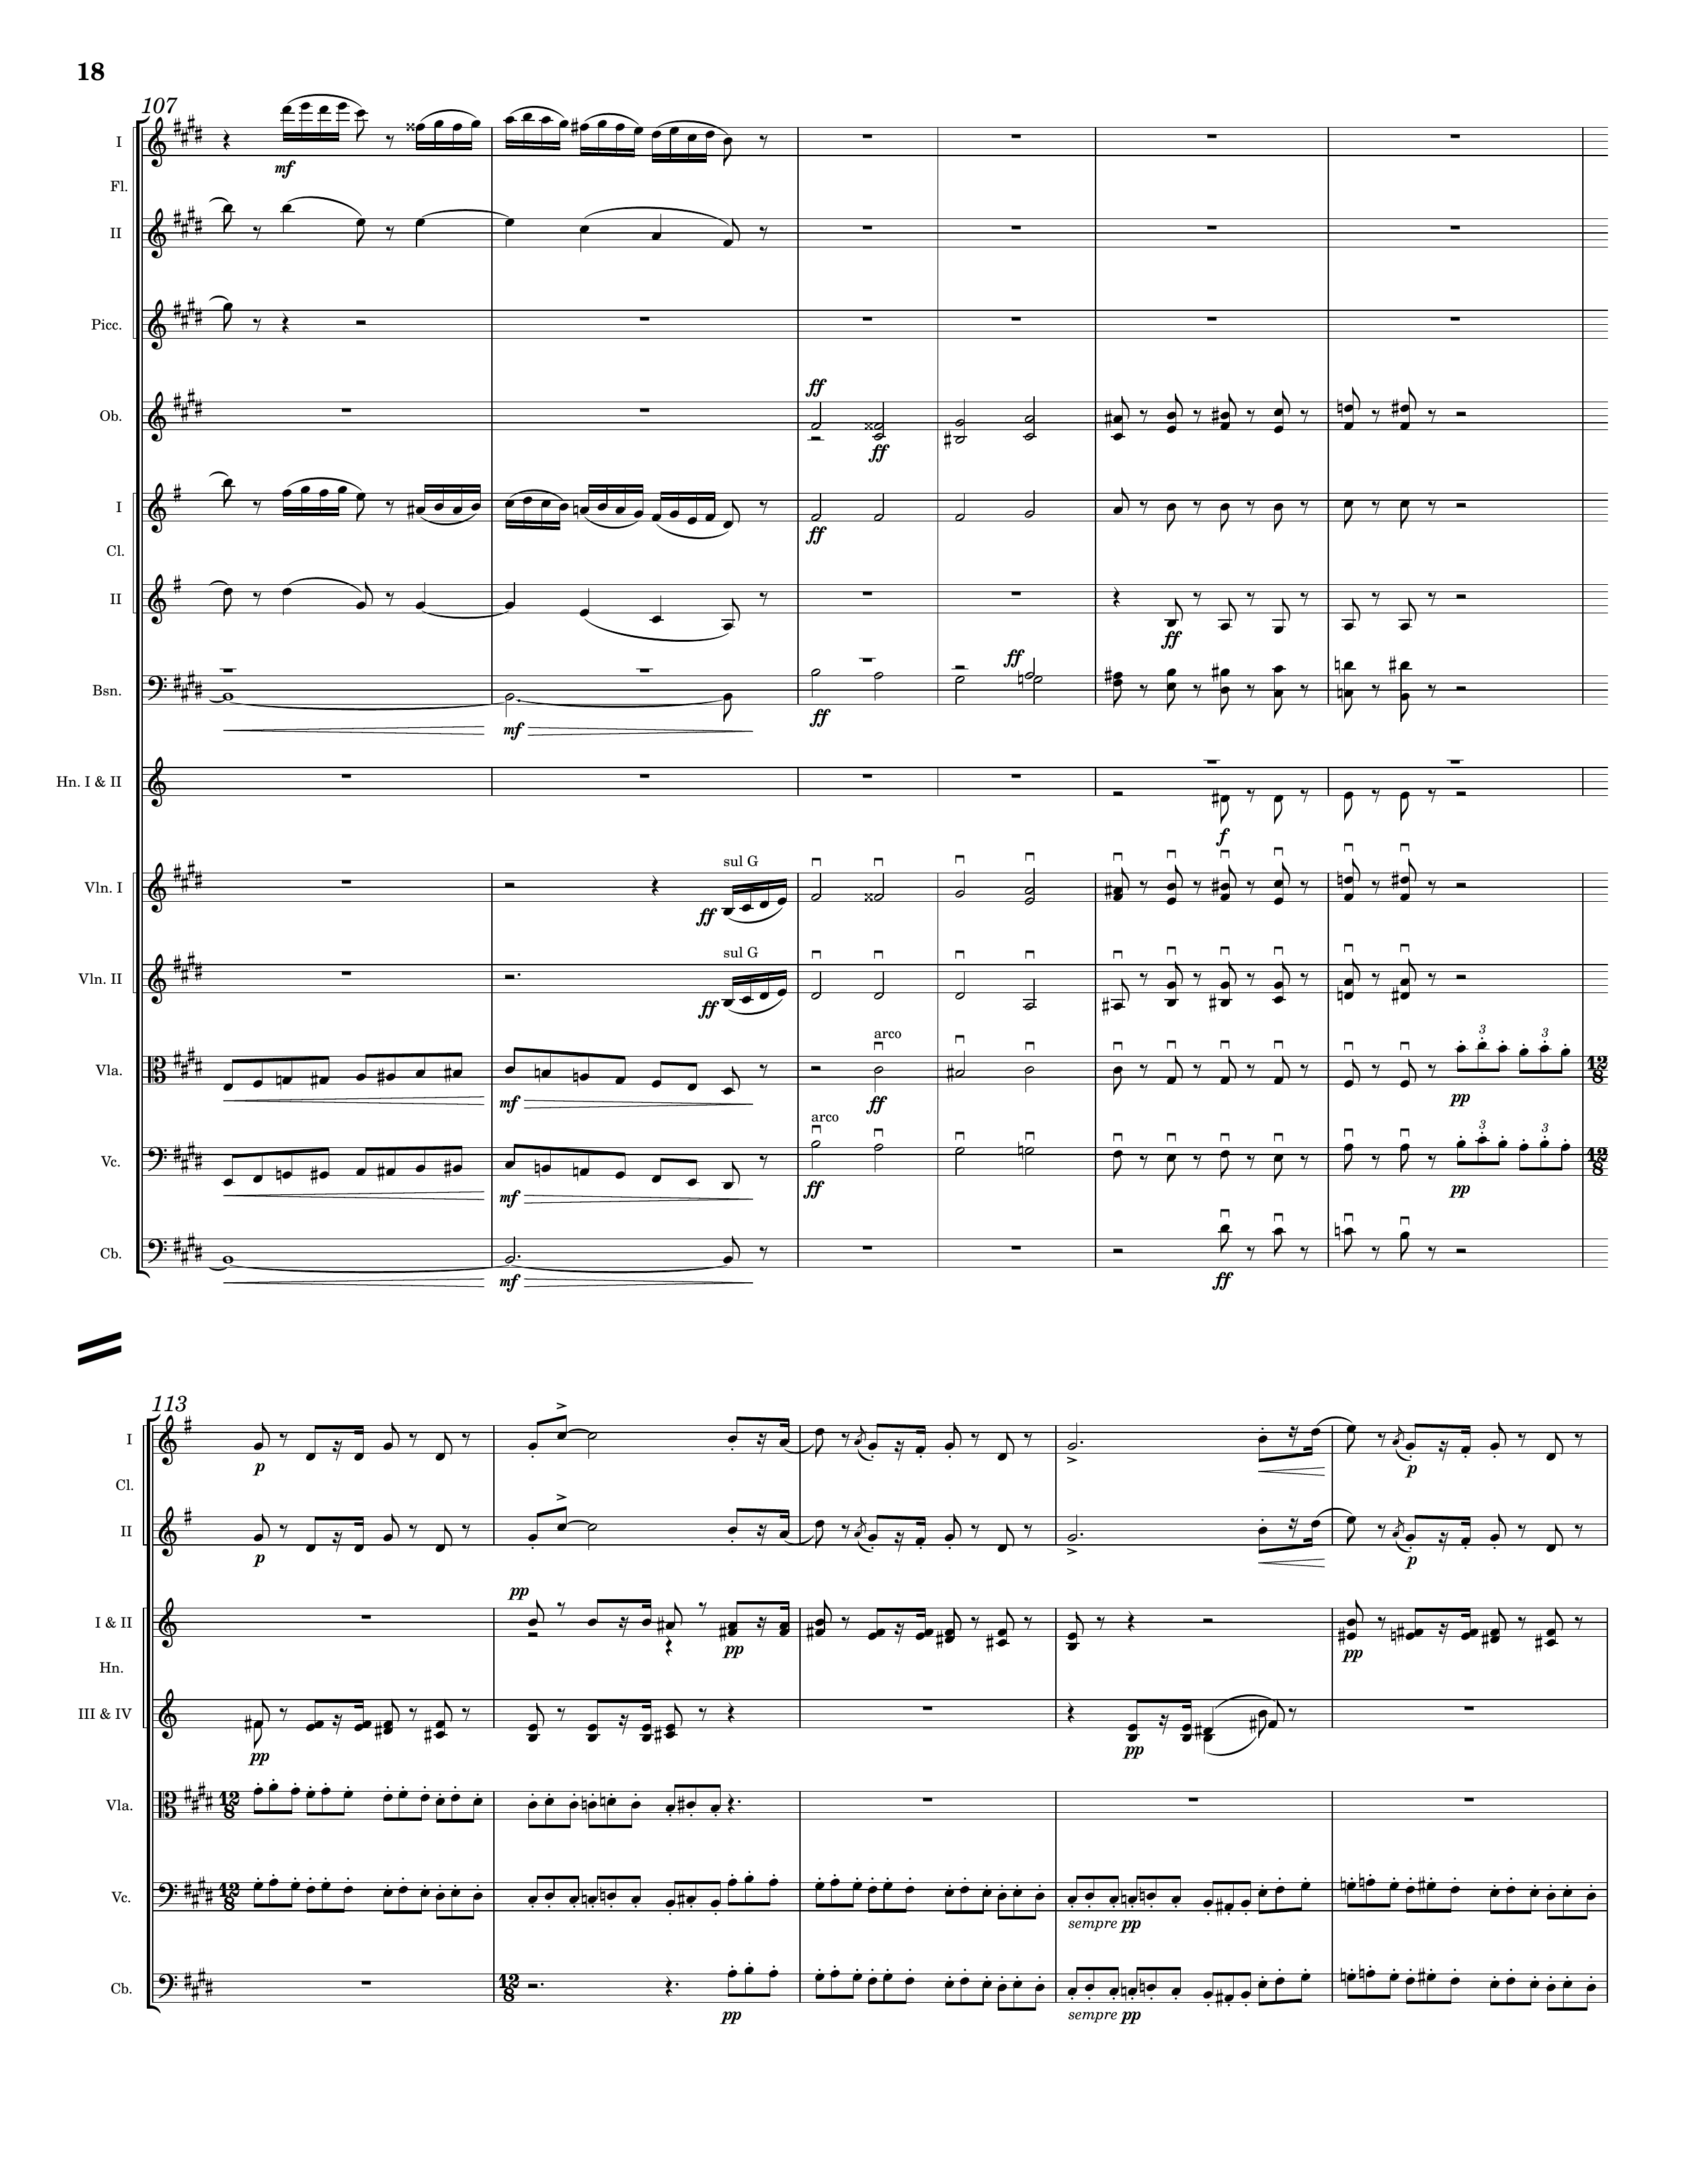
mel
harm
－
mel
mel
mel
harm
－
harm
－
harm
－
rhythm
mel
harm
－
mel
harm
－
rhythm
harm
－
rhythm
rhythm
harm
－
rhythm
rhythm
harm
－
mel+rhythm
mel+rhythm
rhythm+harm
rhythm+harm
rhythm
rhythm
rhythm

Slide 19
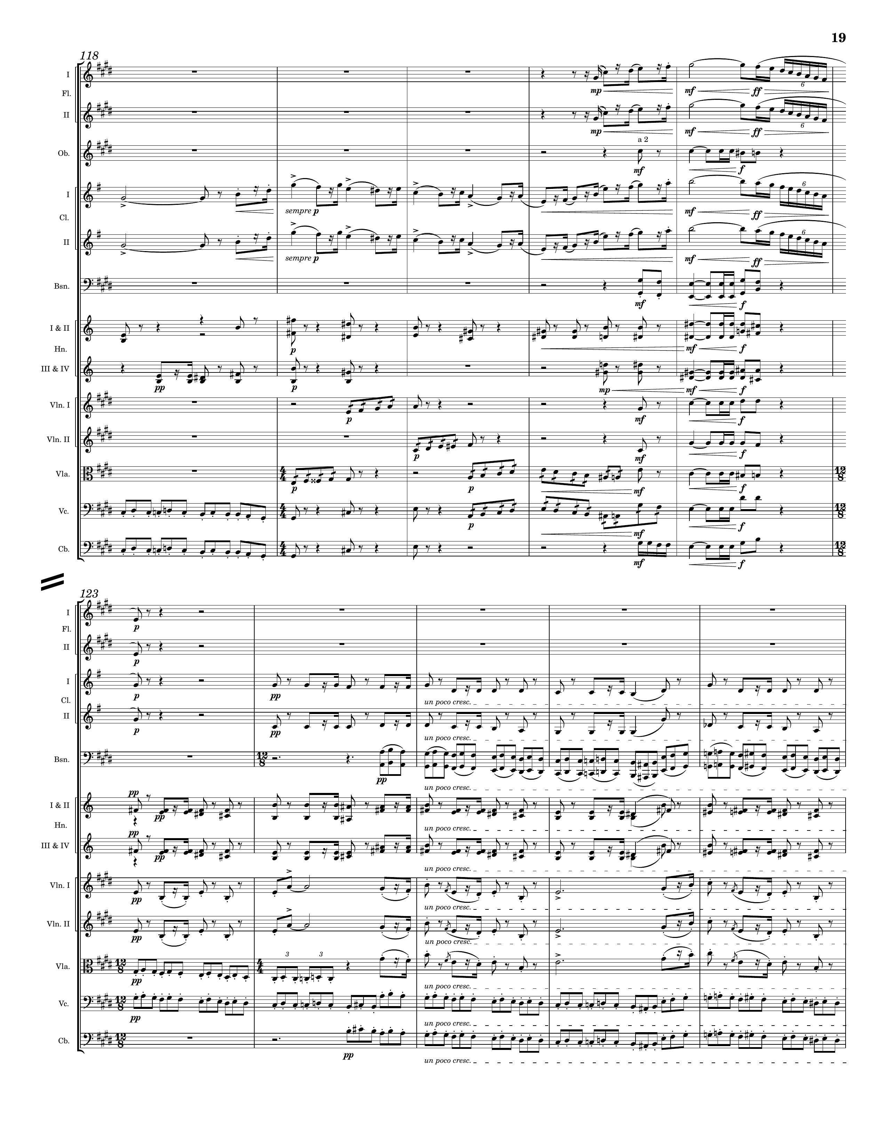
mel+rhythm
mel+rhythm
harm
－
mel+rhythm
mel+rhythm
harm
－
rhythm+harm
harm
－
rhythm+harm
harm
－
rhythm
harm
－
rhythm
harm
－
rhythm
rhythm
harm
－
rhythm
harm
－
rhythm
harm
－
harm
－
rhythm
harm
－
rhythm
mel+rhythm
mel+rhythm
mel+rhythm
rhythm+harm
mel+rhythm
rhythm+harm
rhythm
rhythm+harm
rhythm+harm
mel+rhythm
mel+rhythm
rhythm
mel+rhythm
rhythm
rhythm

Slide 20
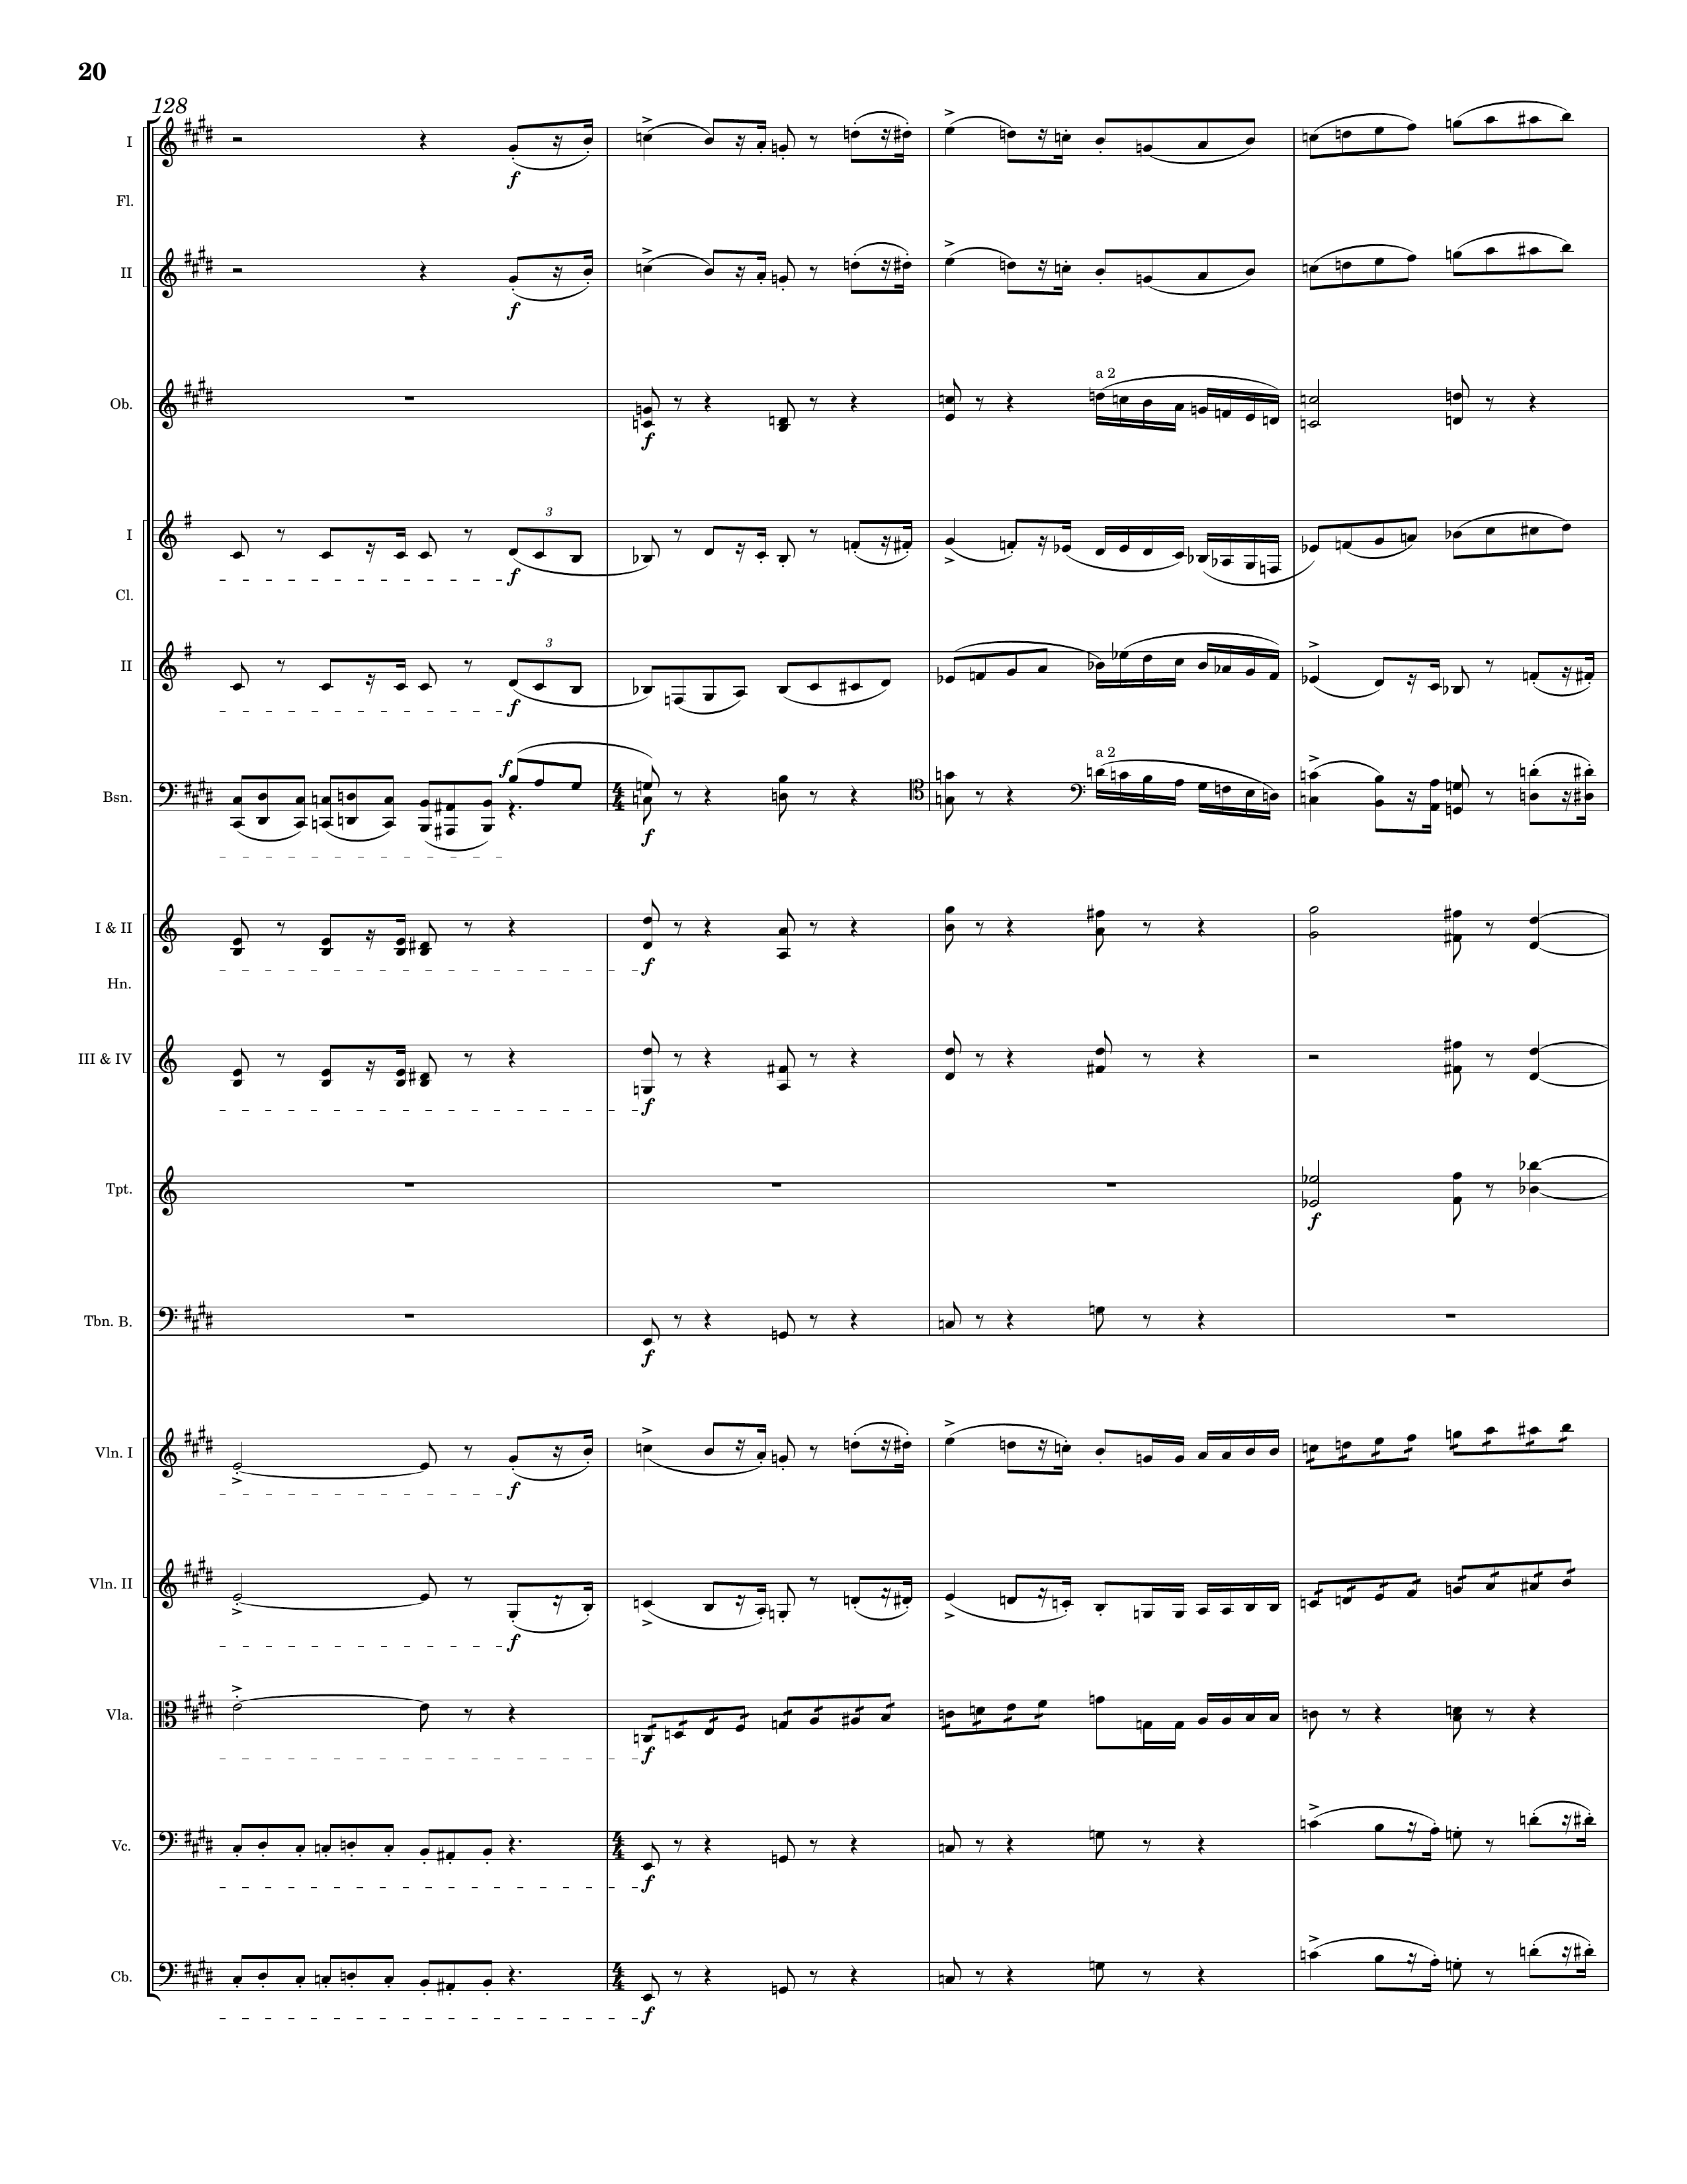
mel+rhythm
rhythm
mel+rhythm
rhythm
harm
－
rhythm+harm
harm
－
rhythm
rhythm+harm
harm
－
mel+rhythm
harm
－
mel+rhythm
rhythm
rhythm+harm
harm
－
rhythm+harm
harm
－
harm
－
harm
－
mel+rhythm
rhythm
mel+rhythm
rhythm
mel+rhythm
rhythm
harm
－
rhythm
harm
－
mel+rhythm
rhythm
harm
－
mel+rhythm

Slide 21
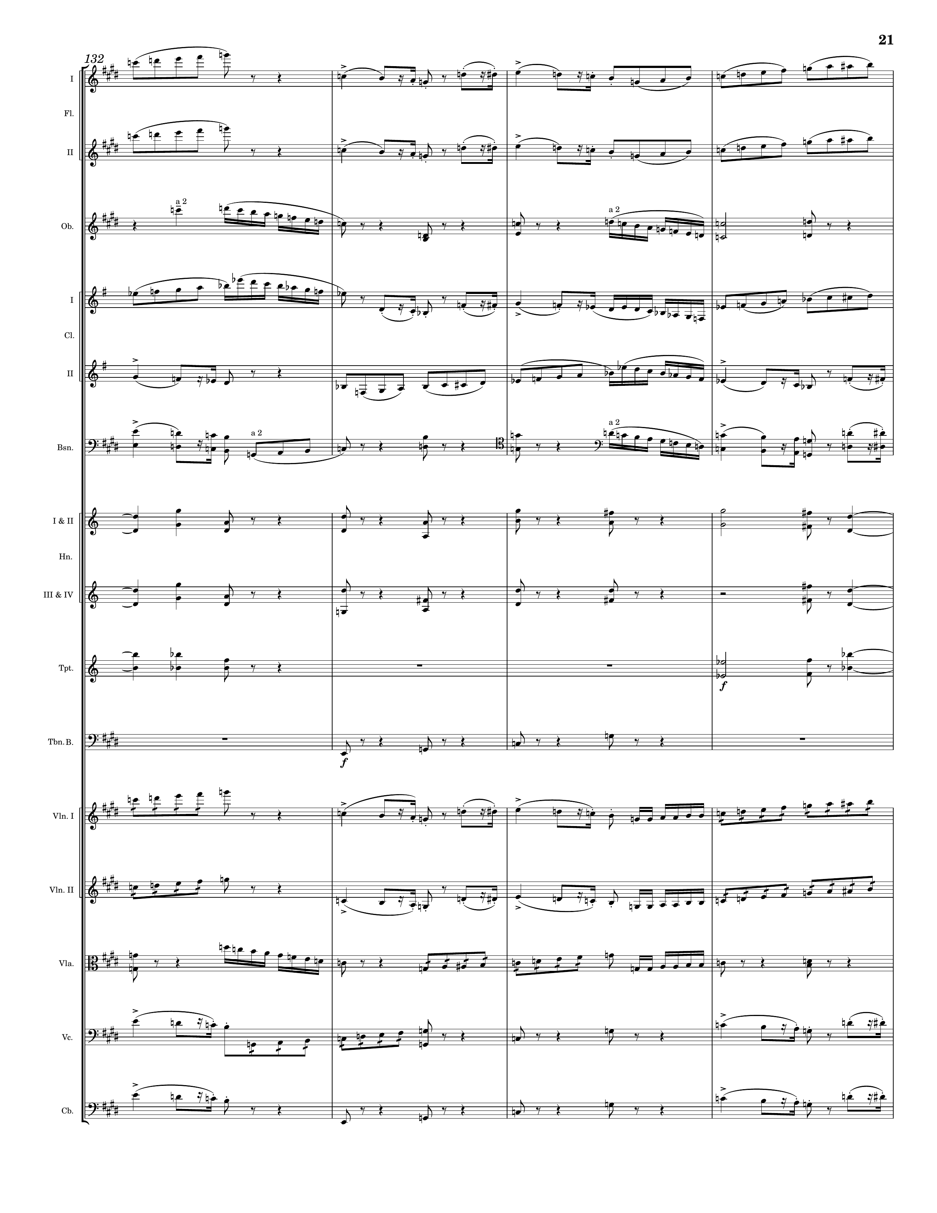
rhythm
mel+rhythm
rhythm
mel+rhythm
rhythm
rhythm
harm
－
rhythm
harm
－
rhythm
mel+rhythm
harm
－
mel+rhythm
mel+rhythm
harm
－
mel+rhythm
harm
－
harm
－
harm
－
harm
－
harm
－
mel+rhythm
mel+rhythm
harm
－
rhythm
mel+rhythm
rhythm
harm
－
mel+rhythm
mel+rhythm
mel+rhythm
harm
－

Slide 22
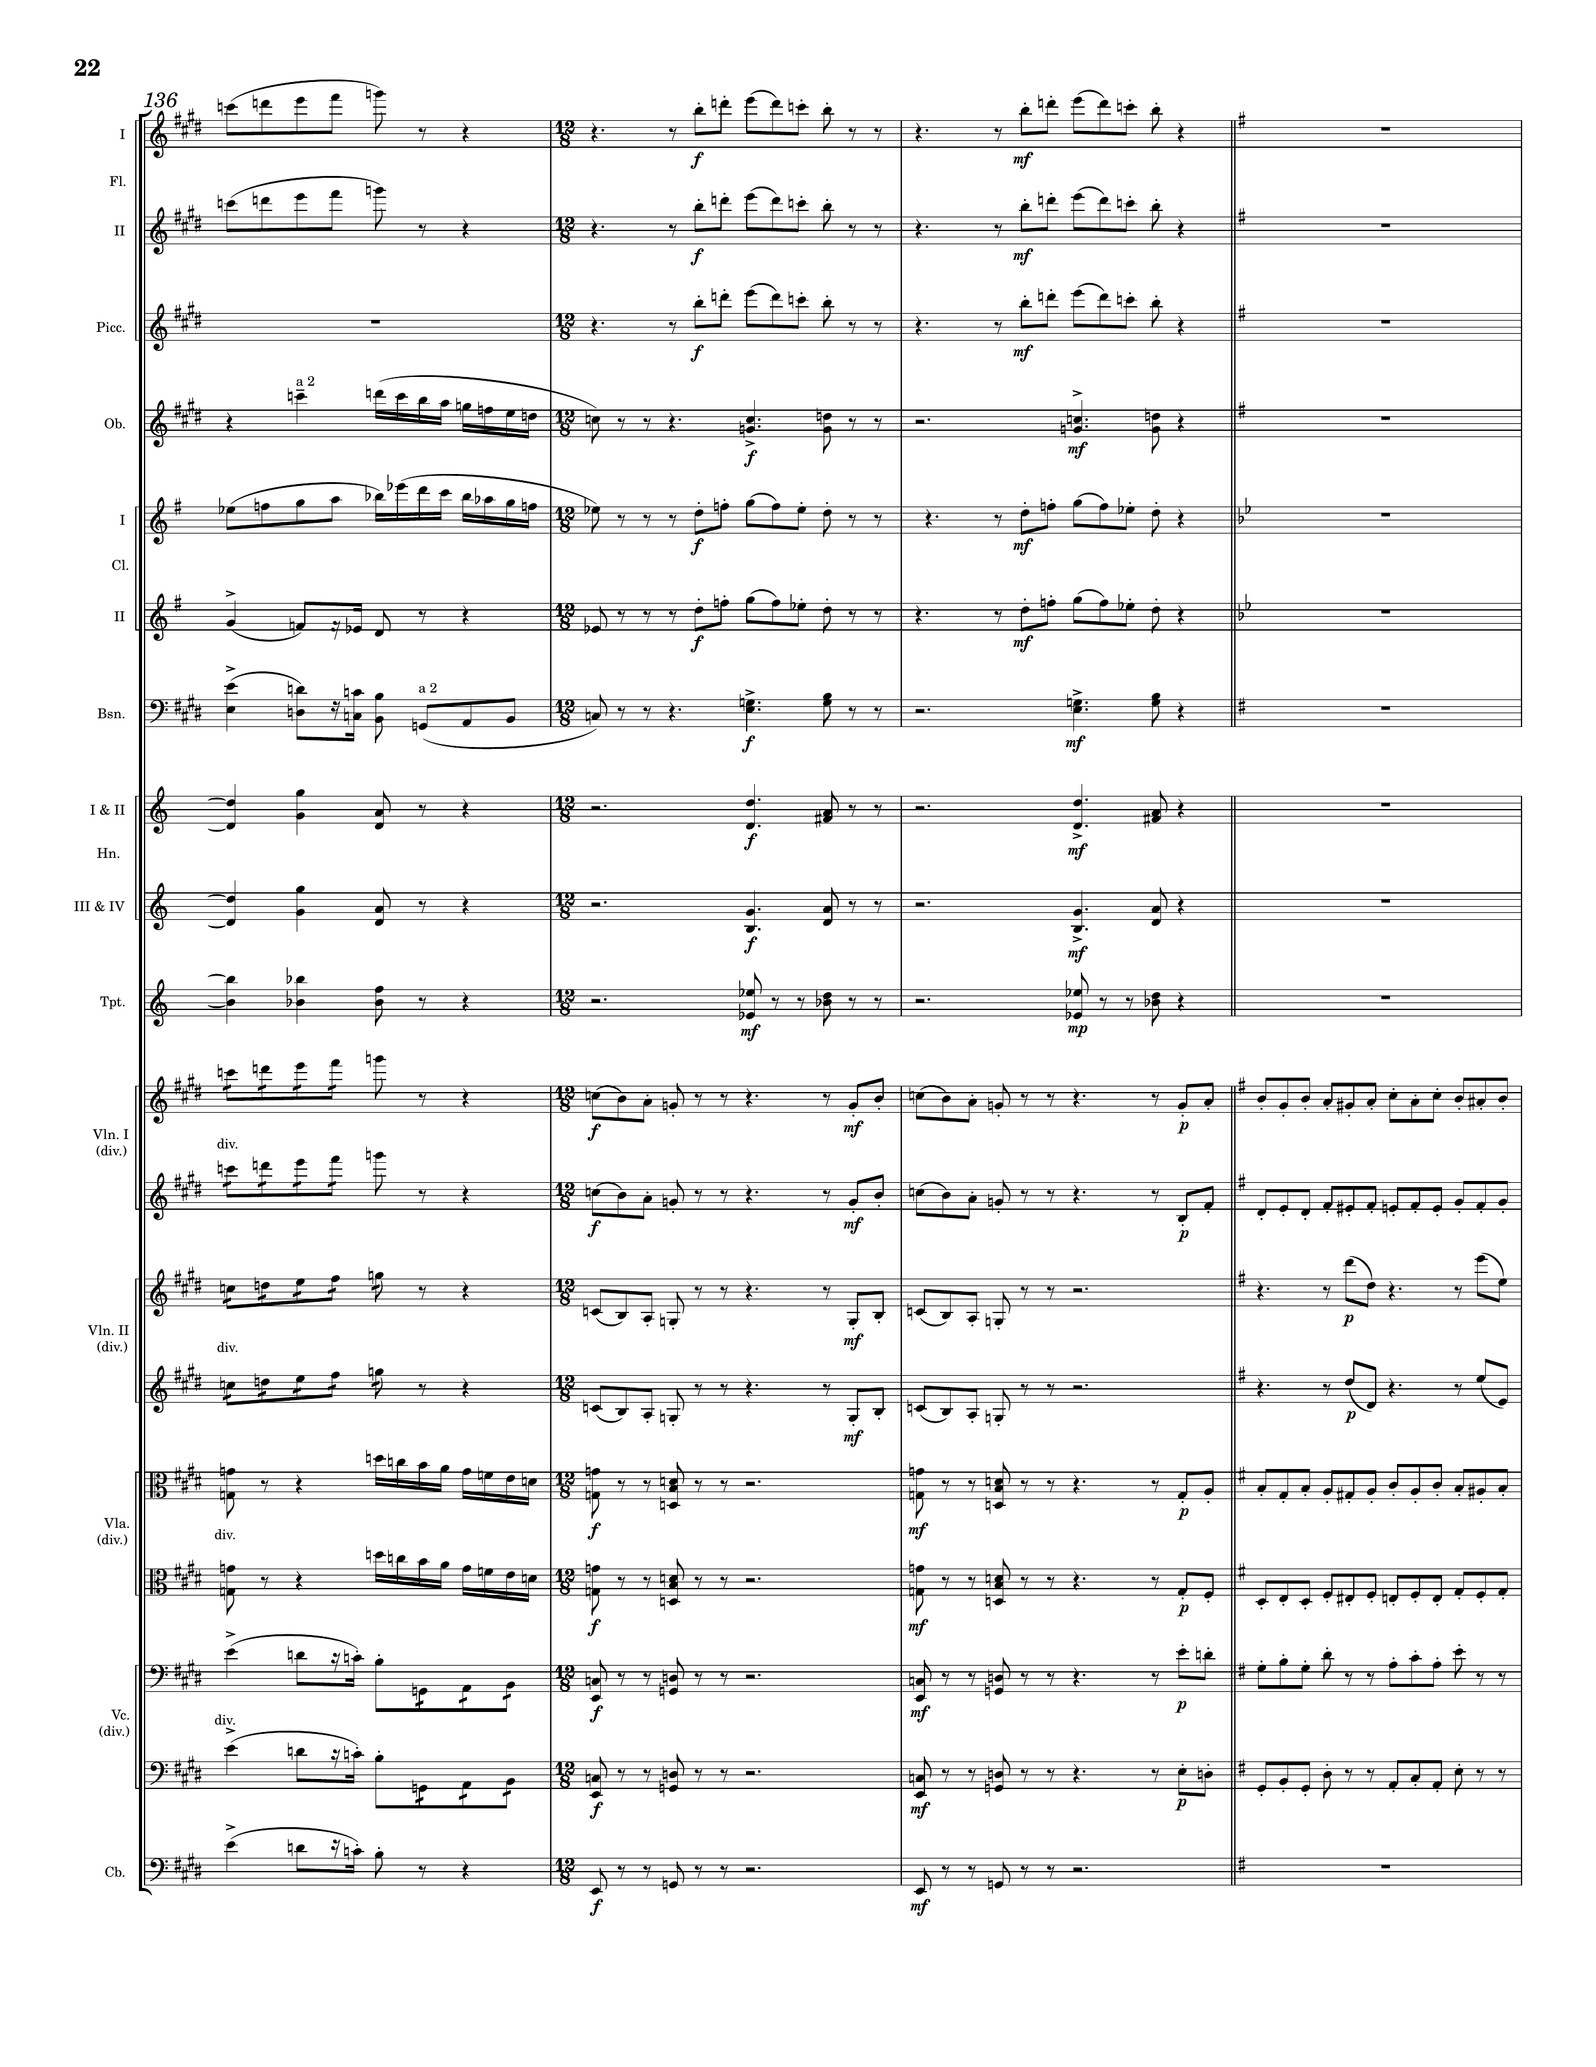
rhythm
mel+rhythm
rhythm
mel+rhythm
mel+rhythm
harm
－
rhythm
harm
－
mel+rhythm
mel+rhythm
harm
－
mel+rhythm
mel+rhythm
harm
－
harm
－
harm
－
harm
－
mel+rhythm
rhythm
mel+rhythm
rhythm
mel+rhythm
harm
－
mel+rhythm
harm
－
harm
－
rhythm
harm
－
rhythm
mel+rhythm
harm
－
rhythm
mel+rhythm
harm
－
rhythm
mel+rhythm
harm
－

Slide 23
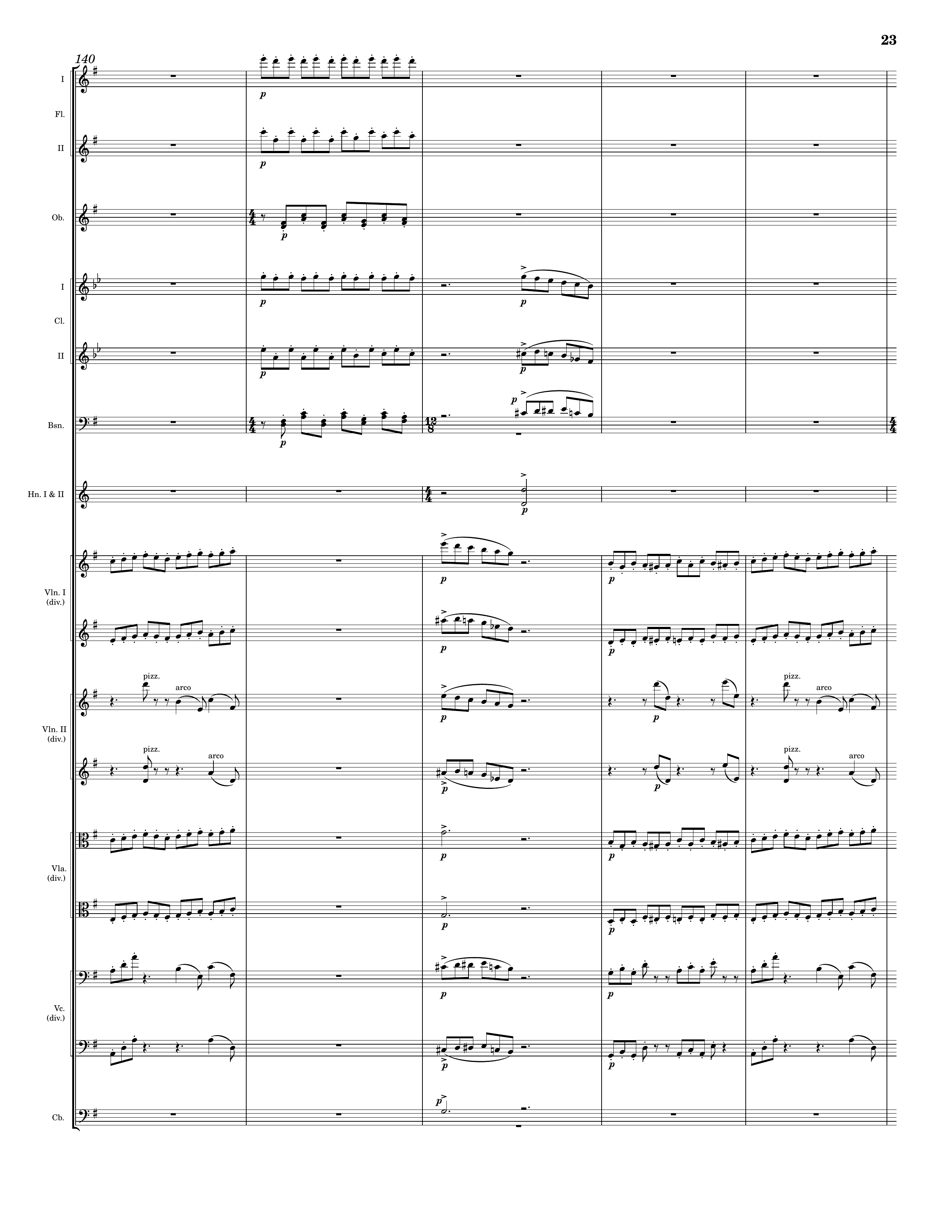
rhythm
rhythm
harm
－
rhythm
mel
rhythm
harm
－
harm
－
harm
－
rhythm
mel
rhythm
rhythm
harm
－
rhythm
harm
－
mel
harm
－
harm
－
harm
－
harm
－
harm
－
rhythm
rhythm
rhythm
harm
－
rhythm
rhythm
harm
－
harm
－
rhythm
harm
－
harm
－
harm
－

Slide 24
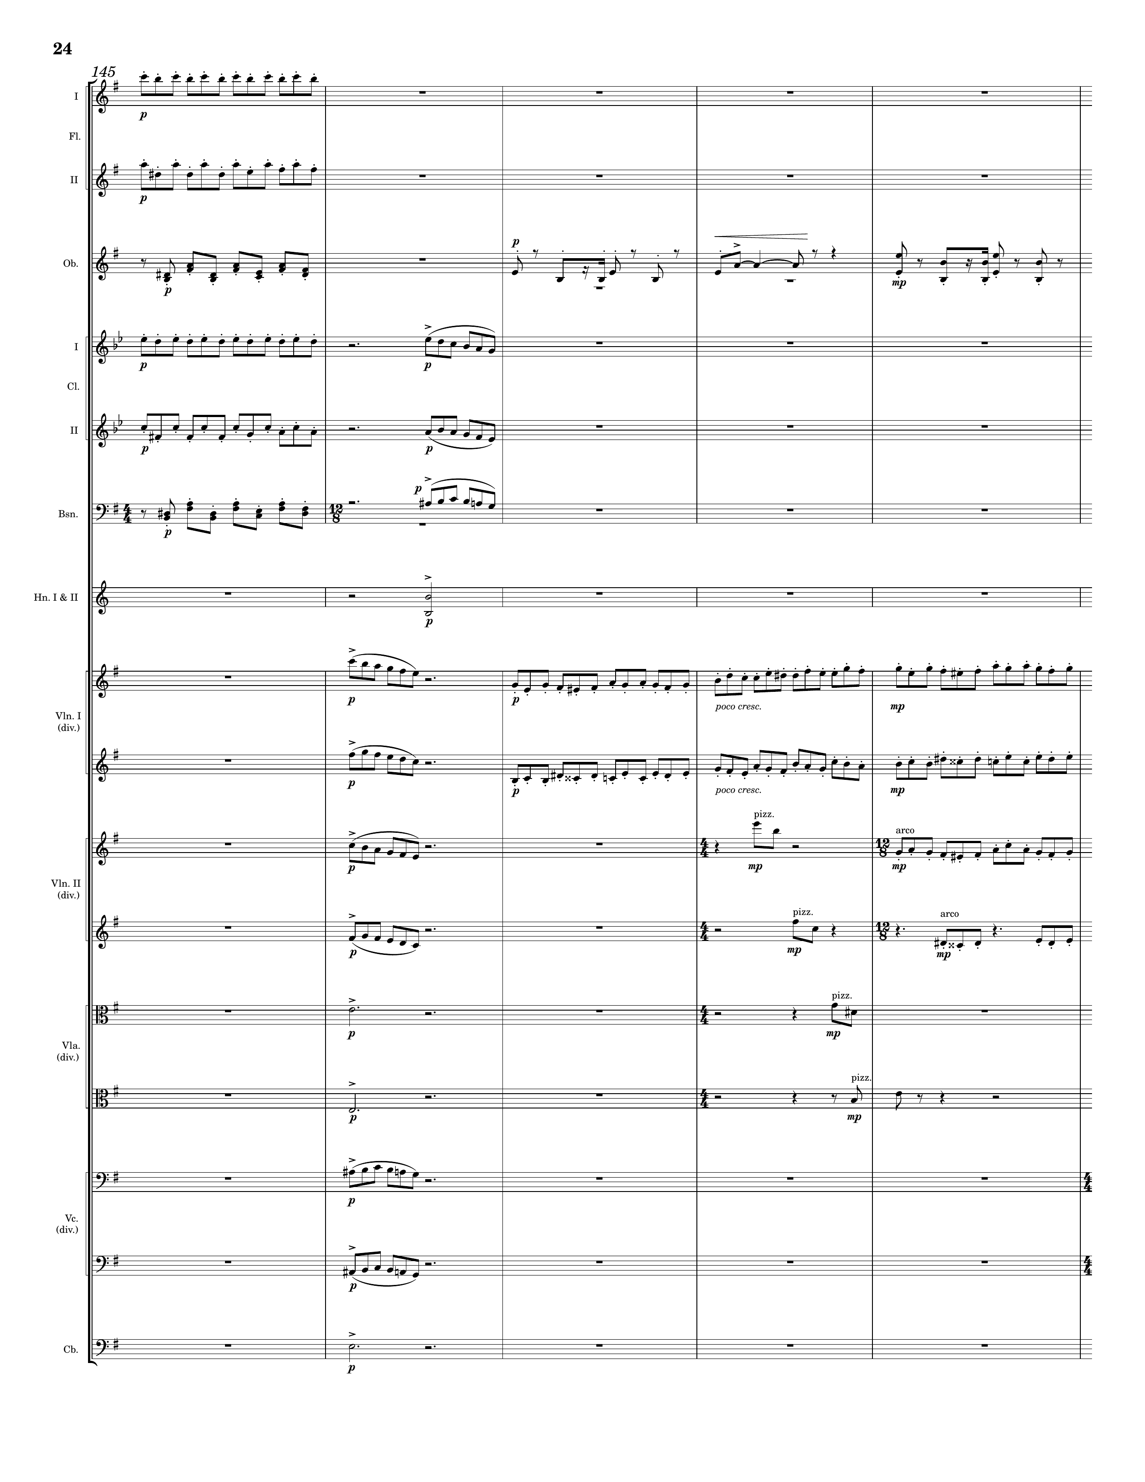
rhythm
rhythm
harm
－
mel+rhythm
rhythm
mel
rhythm
harm
－
harm
－
harm
－
mel
rhythm
harm
－
rhythm
mel
harm
－
rhythm
harm
－
rhythm
harm
－
harm
－
harm
－
harm
－
harm
－
harm
－
harm
－
harm
－

Slide 25
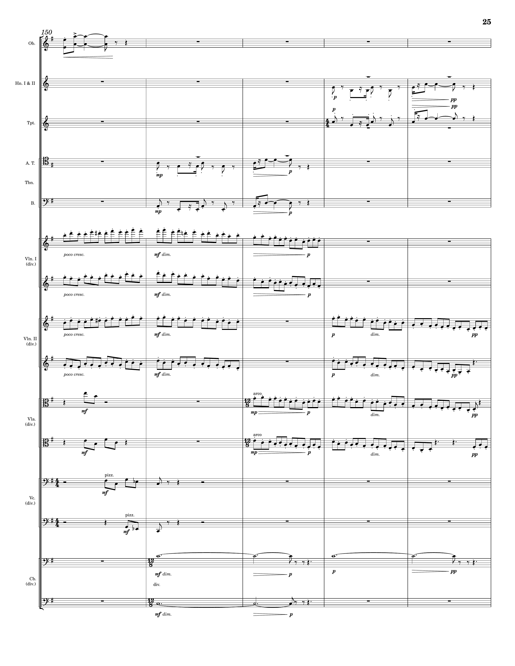
mel+rhythm
mel+rhythm
mel+rhythm
mel+rhythm
mel+rhythm
rhythm
rhythm
rhythm
rhythm
harm
－
rhythm
harm
－
rhythm
harm
－
harm
－
rhythm
rhythm

Slide 26
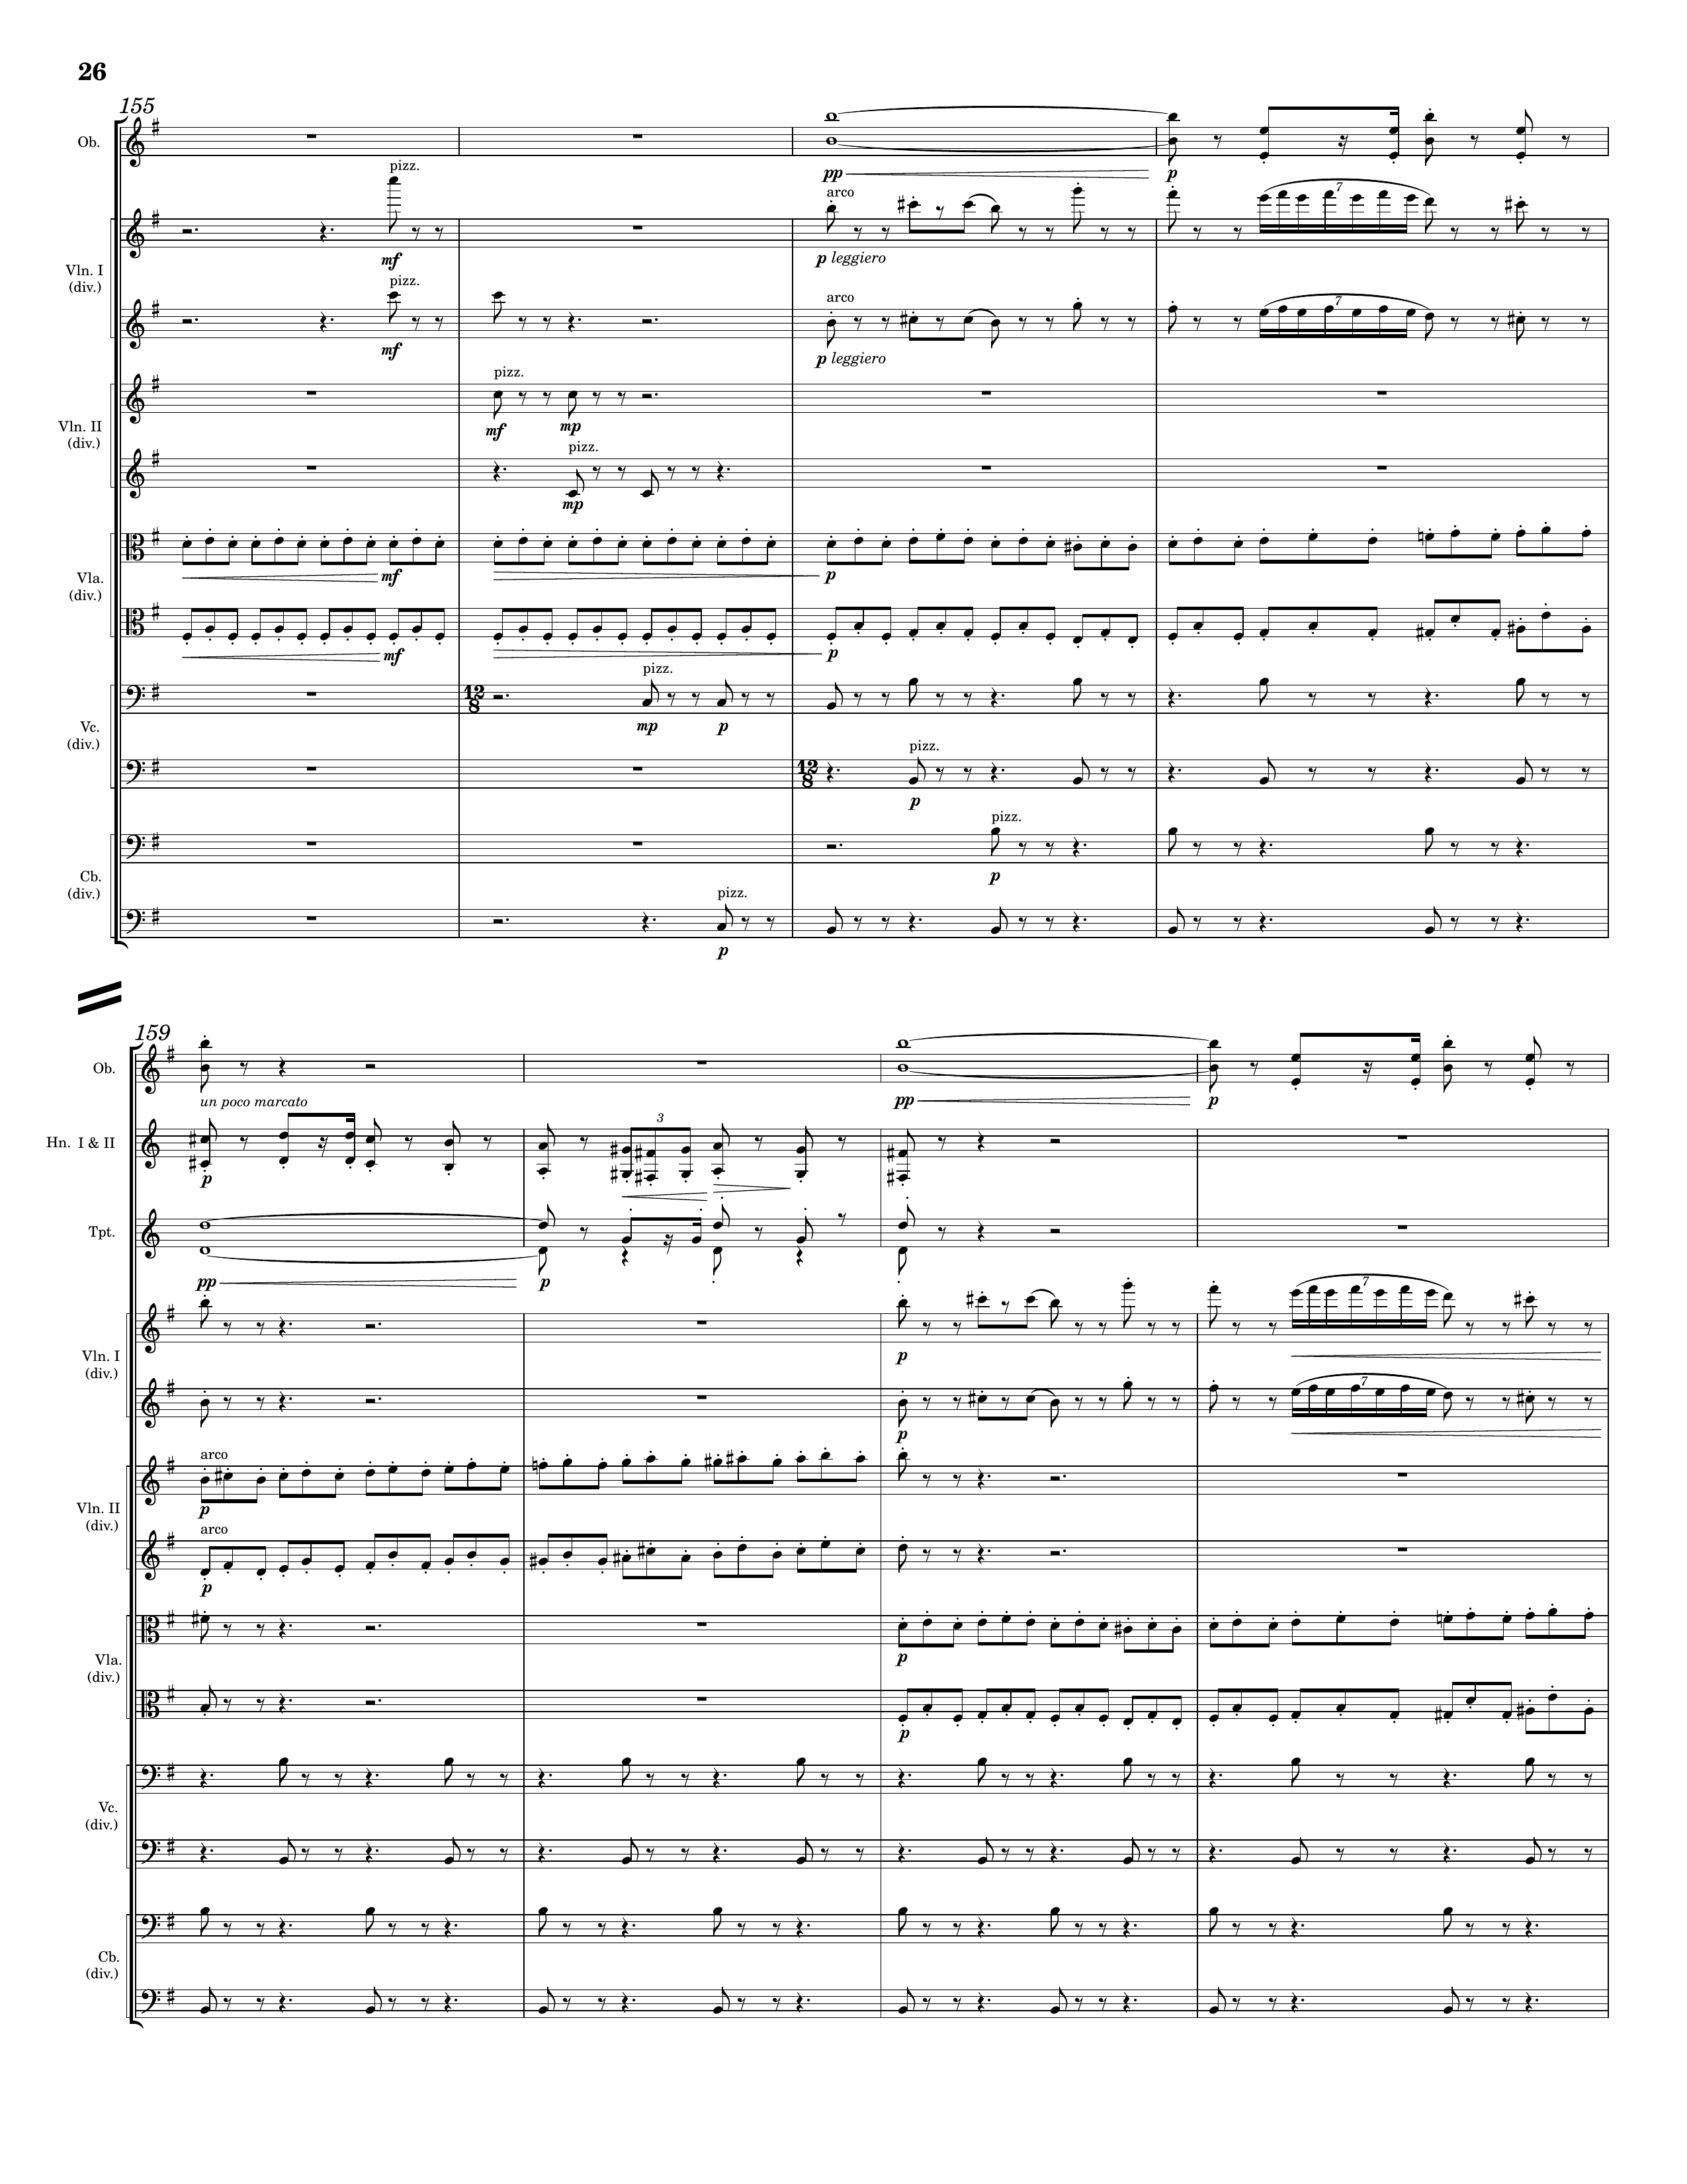
mel+rhythm
harm
－
mel+rhythm
harm
－
mel+rhythm
harm
－
harm
－
rhythm
rhythm
rhythm
rhythm
rhythm
rhythm
mel+rhythm
mel+rhythm
rhythm+harm
mel+rhythm
mel+rhythm
rhythm
rhythm
rhythm
rhythm
rhythm
rhythm
rhythm
rhythm

Slide 27
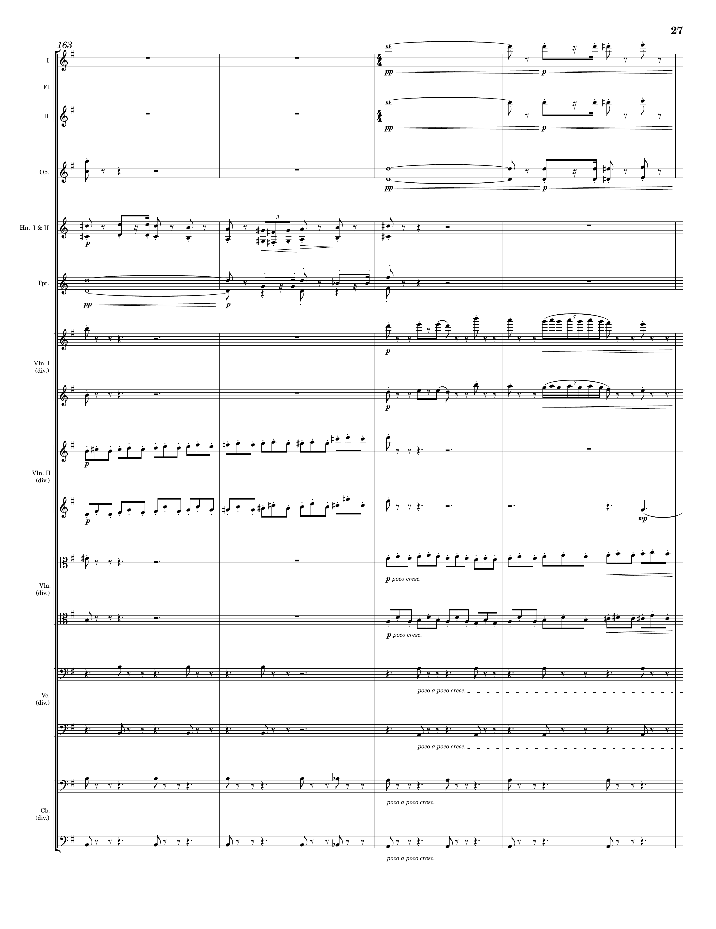
rhythm+harm
rhythm+harm
mel+rhythm
rhythm+harm
mel+rhythm
rhythm+harm
mel+rhythm
mel+rhythm
rhythm
rhythm
rhythm
rhythm
rhythm
rhythm
rhythm
rhythm

Slide 28
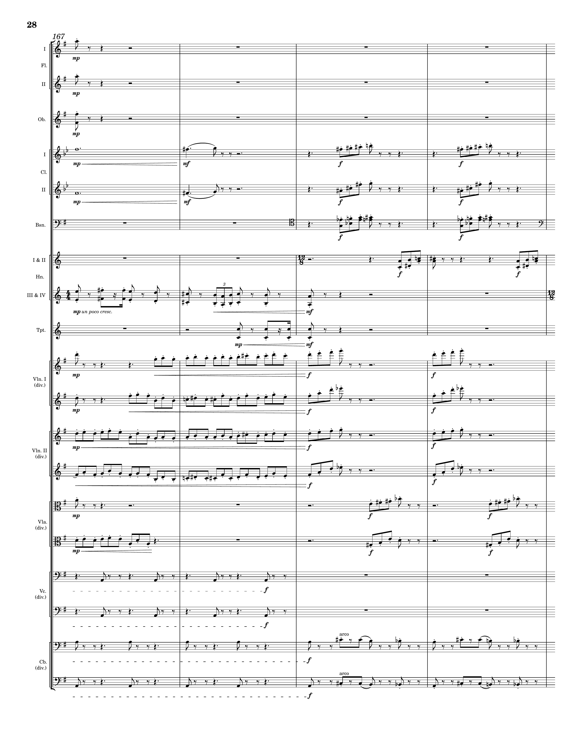
rhythm+harm
rhythm+harm
rhythm+harm
harm
－
mel
harm
－
mel
mel
mel+rhythm
rhythm
mel+rhythm
mel
rhythm
mel+rhythm
rhythm
harm
－
mel
rhythm
harm
－
rhythm
rhythm
harm
－
rhythm
harm
－
rhythm
rhythm
rhythm
rhythm

Slide 29
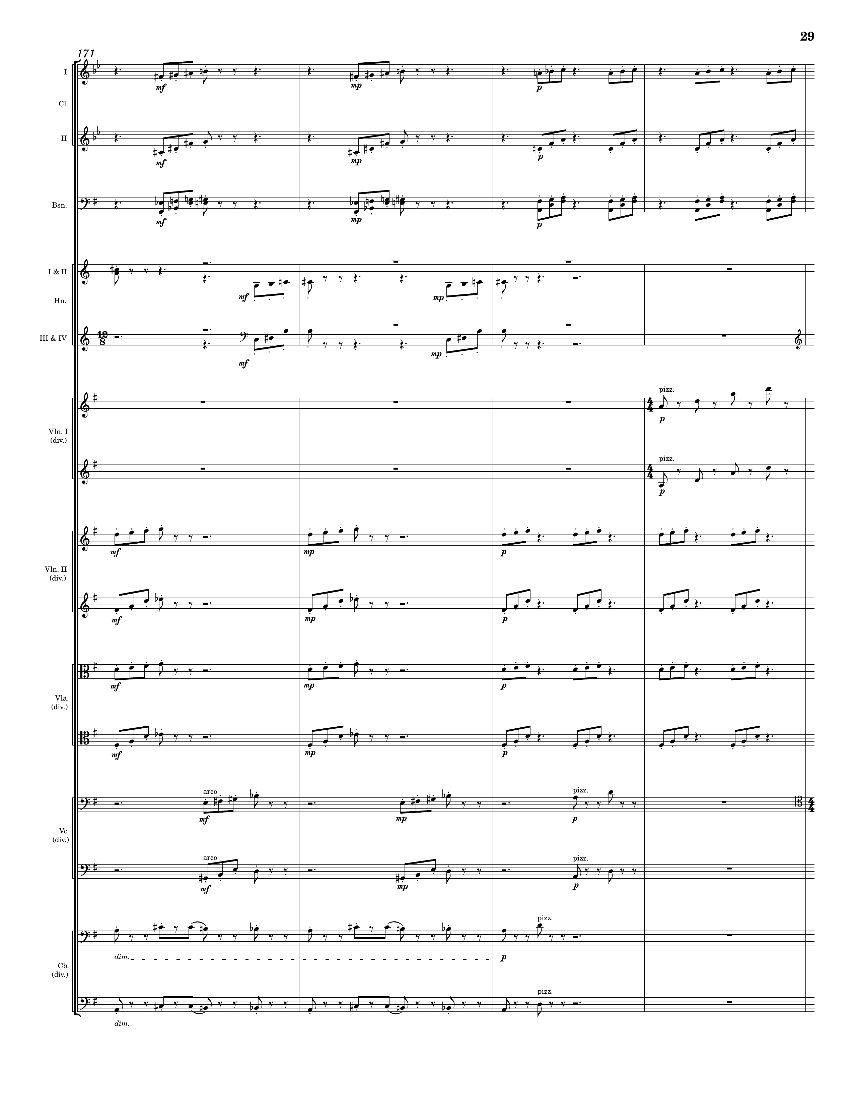
rhythm
rhythm
rhythm
mel
harm
－
mel
mel
rhythm
rhythm
rhythm
rhythm
rhythm
harm
－
rhythm
harm
－
rhythm+harm
rhythm+harm

Slide 30
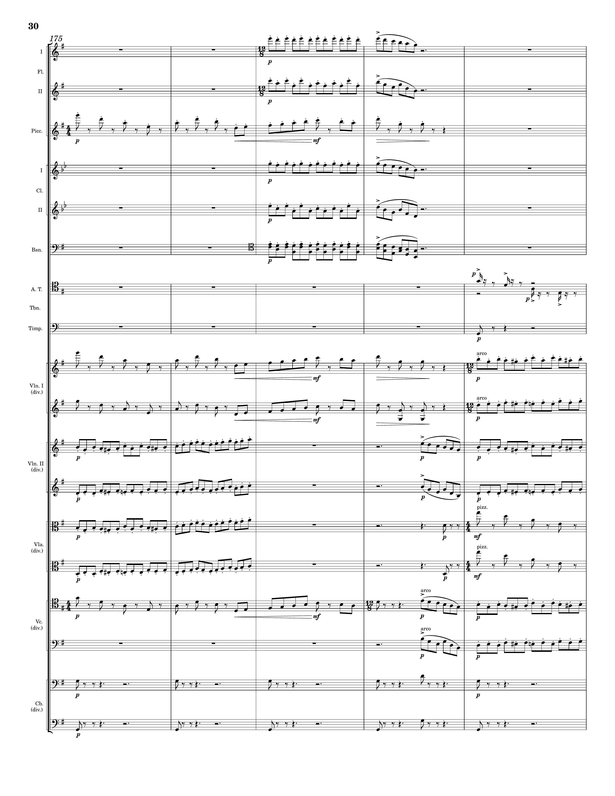
rhythm
mel
rhythm
harm
－
mel
rhythm
mel
rhythm
harm
－
rhythm
mel
mel
mel
rhythm
mel
rhythm
rhythm
mel
rhythm
rhythm
harm
－
rhythm
rhythm
mel
rhythm
mel
mel
rhythm
rhythm
rhythm
harm
－
harm
－

Slide 31
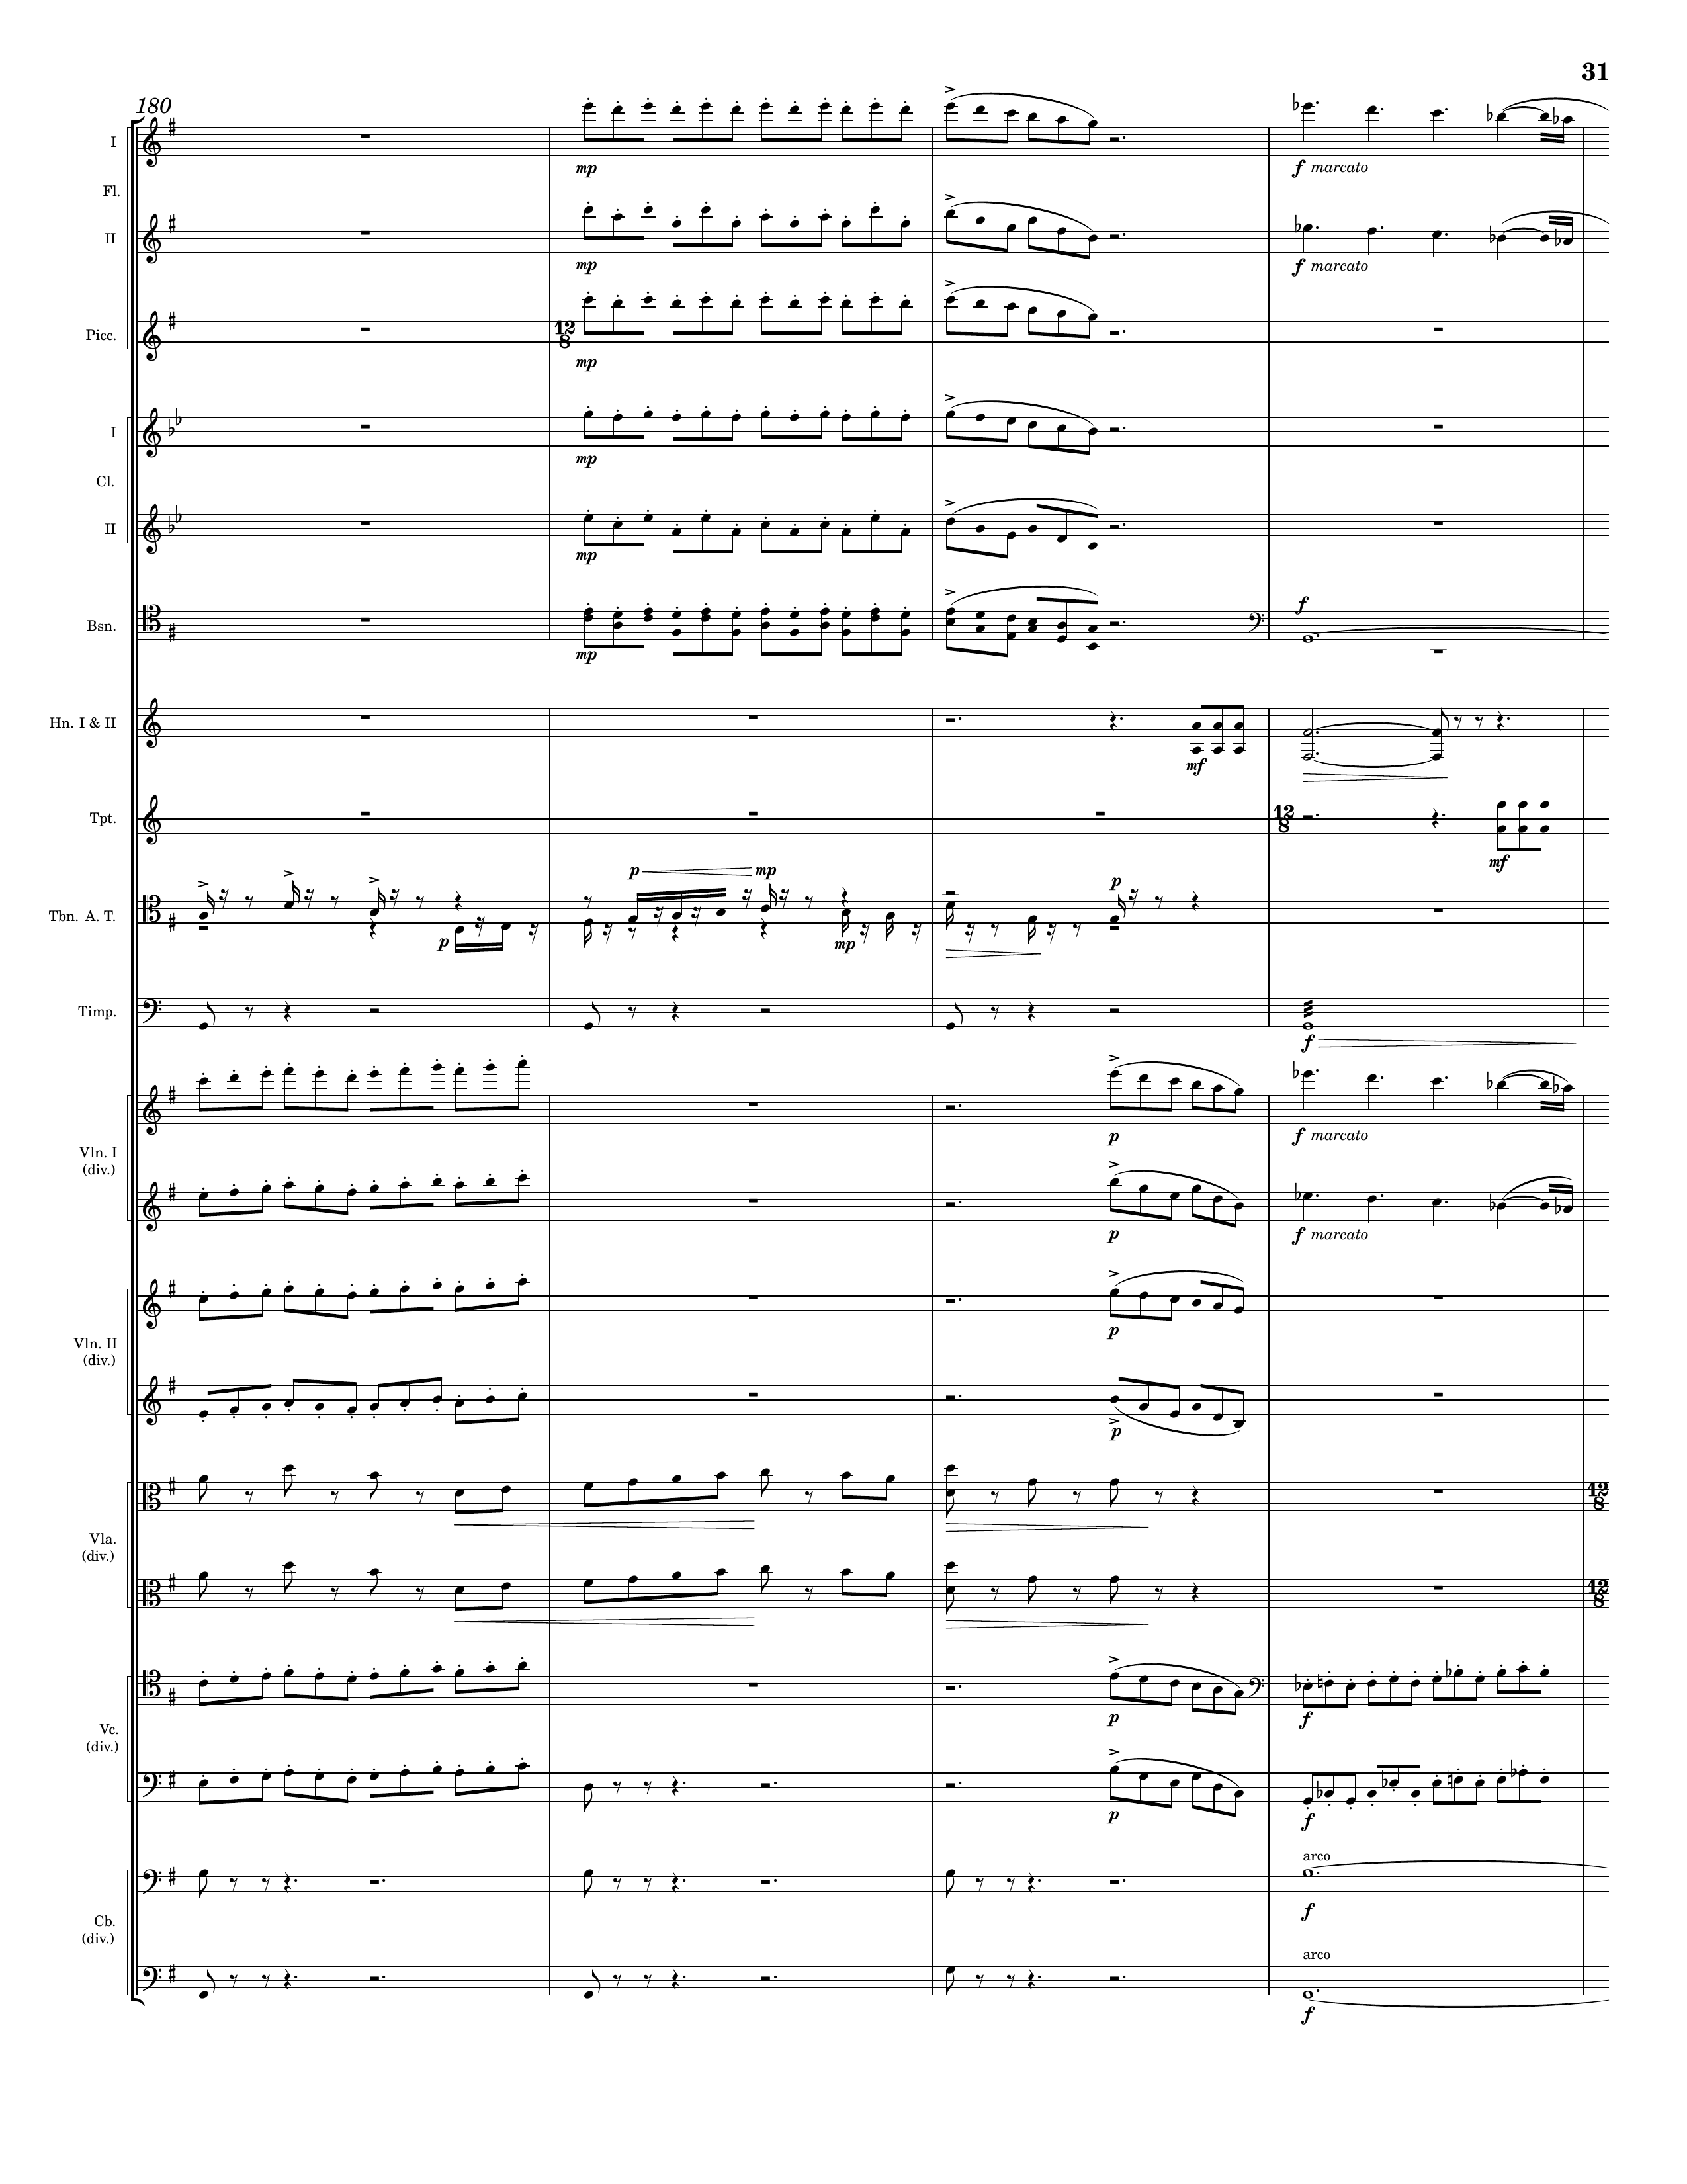
rhythm
mel
rhythm
mel
rhythm
rhythm
rhythm
rhythm
rhythm
rhythm
mel
rhythm
rhythm
mel
rhythm
harm
－
mel
rhythm
mel
rhythm
harm
－
mel
mel
rhythm
mel
rhythm
rhythm
harm
－
rhythm
rhythm
rhythm

Slide 32
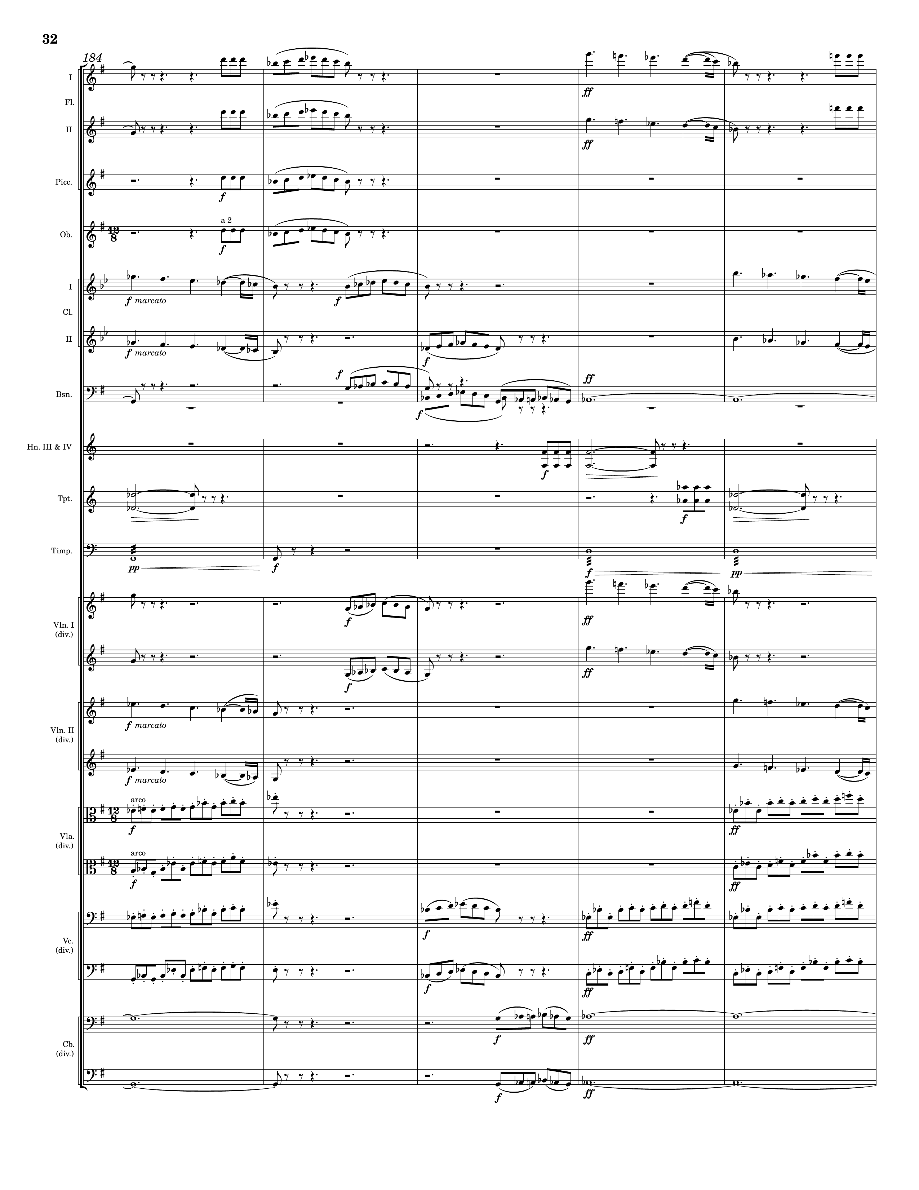
mel
mel
mel
mel
mel
mel
rhythm
mel
harm
－
harm
－
rhythm
harm
－
rhythm
mel
mel
mel
mel
rhythm
rhythm
rhythm
rhythm
rhythm
mel
rhythm
mel
rhythm
rhythm
rhythm
harm
－
rhythm
harm
－

Slide 33
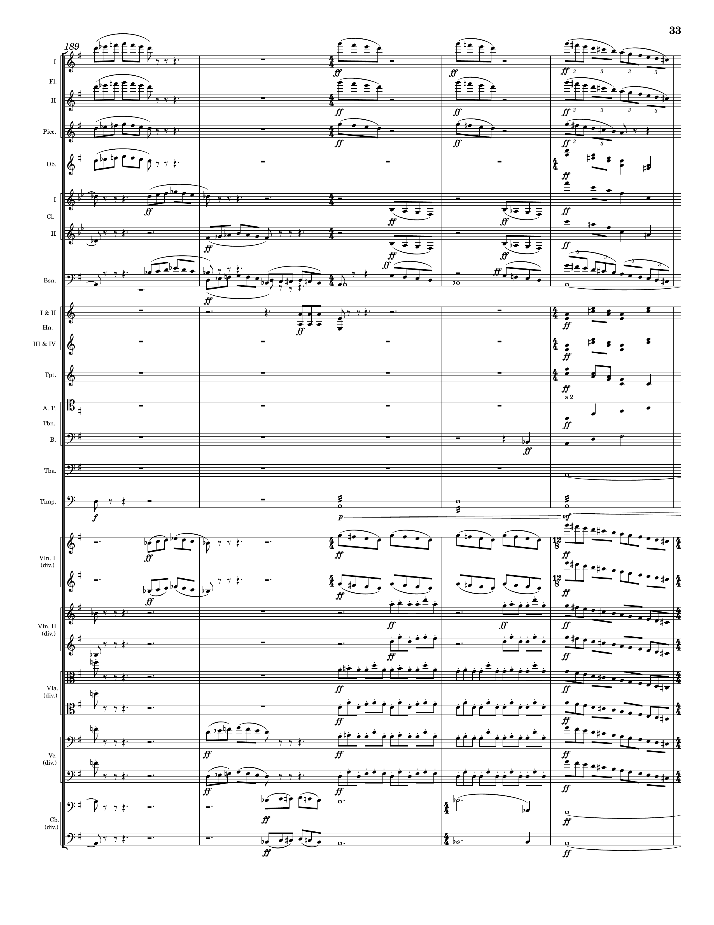
mel
rhythm
mel
mel
rhythm
mel
mel
rhythm
mel
mel
harm
－
mel
rhythm
harm
－
mel
rhythm
harm
－
mel
rhythm
mel
rhythm
harm
－
harm
－
harm
－
harm
－
harm
－
harm
－
rhythm
mel
rhythm
mel
mel
rhythm
mel
mel
mel
rhythm
mel
mel
rhythm
mel
rhythm
rhythm
mel
rhythm
mel
rhythm
mel
rhythm
mel
rhythm
mel
rhythm
harm
－
rhythm
harm
－

Slide 34
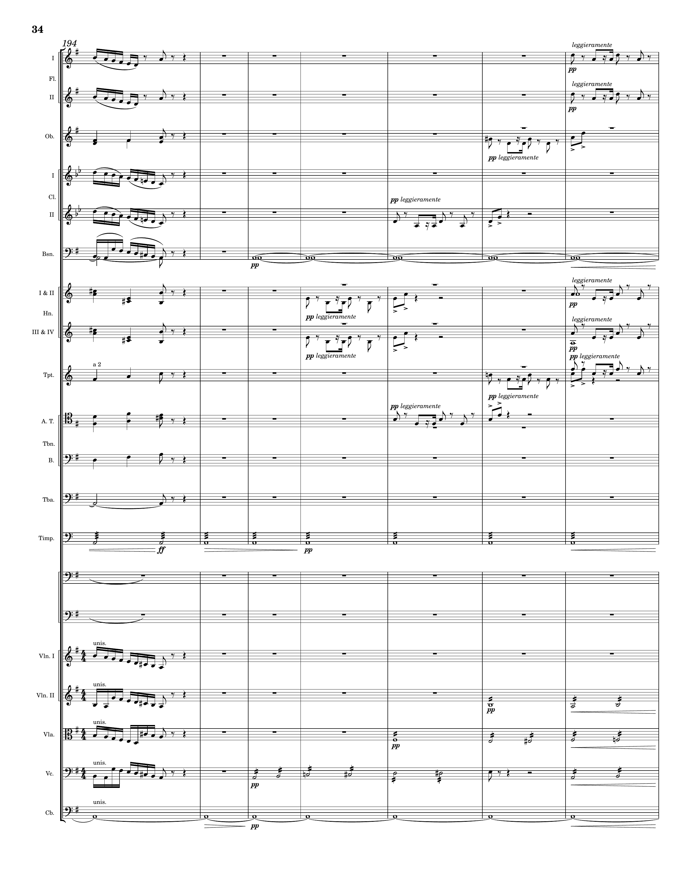
mel
mel+rhythm
mel
mel+rhythm
harm
－
mel+rhythm
mel
mel
mel+rhythm
harm
－
rhythm
harm
－
mel+rhythm
harm
－
mel+rhythm
harm
－
mel+rhythm
harm
－
mel+rhythm
harm
－
harm
－
rhythm
harm
－
harm
－
mel
harm
－
harm
－
harm
－
rhythm

Slide 35
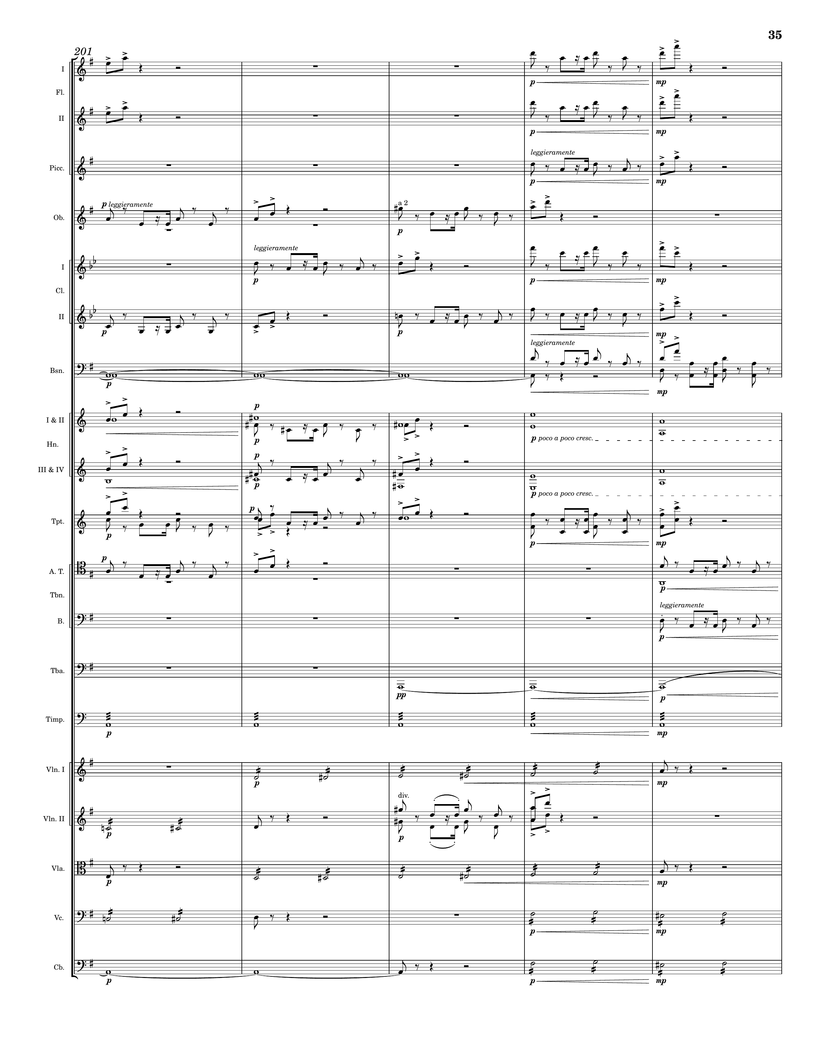
mel+rhythm
mel+rhythm
mel+rhythm
mel+rhythm
mel+rhythm
mel+rhythm
mel+rhythm
rhythm
mel+rhythm
harm
－
harm
－
mel+rhythm
mel+rhythm
mel+rhythm
mel+rhythm
harm
－
mel+rhythm
harm
－
mel+rhythm
mel+rhythm
mel+rhythm
mel+rhythm
mel+rhythm
rhythm
rhythm
harm
－
harm
－
mel+rhythm
harm
－
harm
－
rhythm

Slide 36
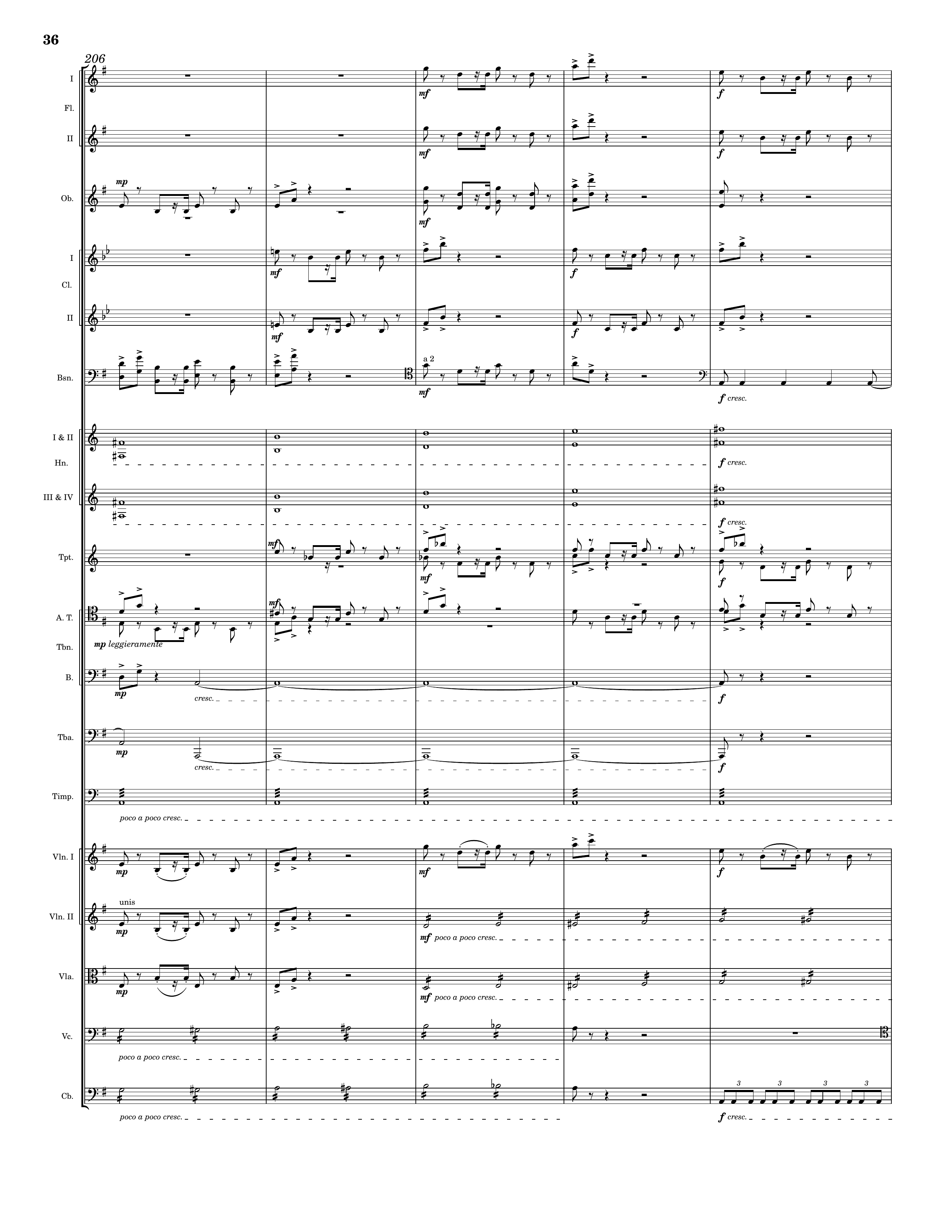
mel+rhythm
mel+rhythm
mel+rhythm
mel+rhythm
mel+rhythm
mel+rhythm
rhythm
harm
－
harm
－
mel+rhythm
mel+rhythm
mel+rhythm
rhythm
rhythm
rhythm
mel+rhythm
mel+rhythm
harm
－
mel+rhythm
harm
－
harm
－
harm
－
rhythm

Slide 37
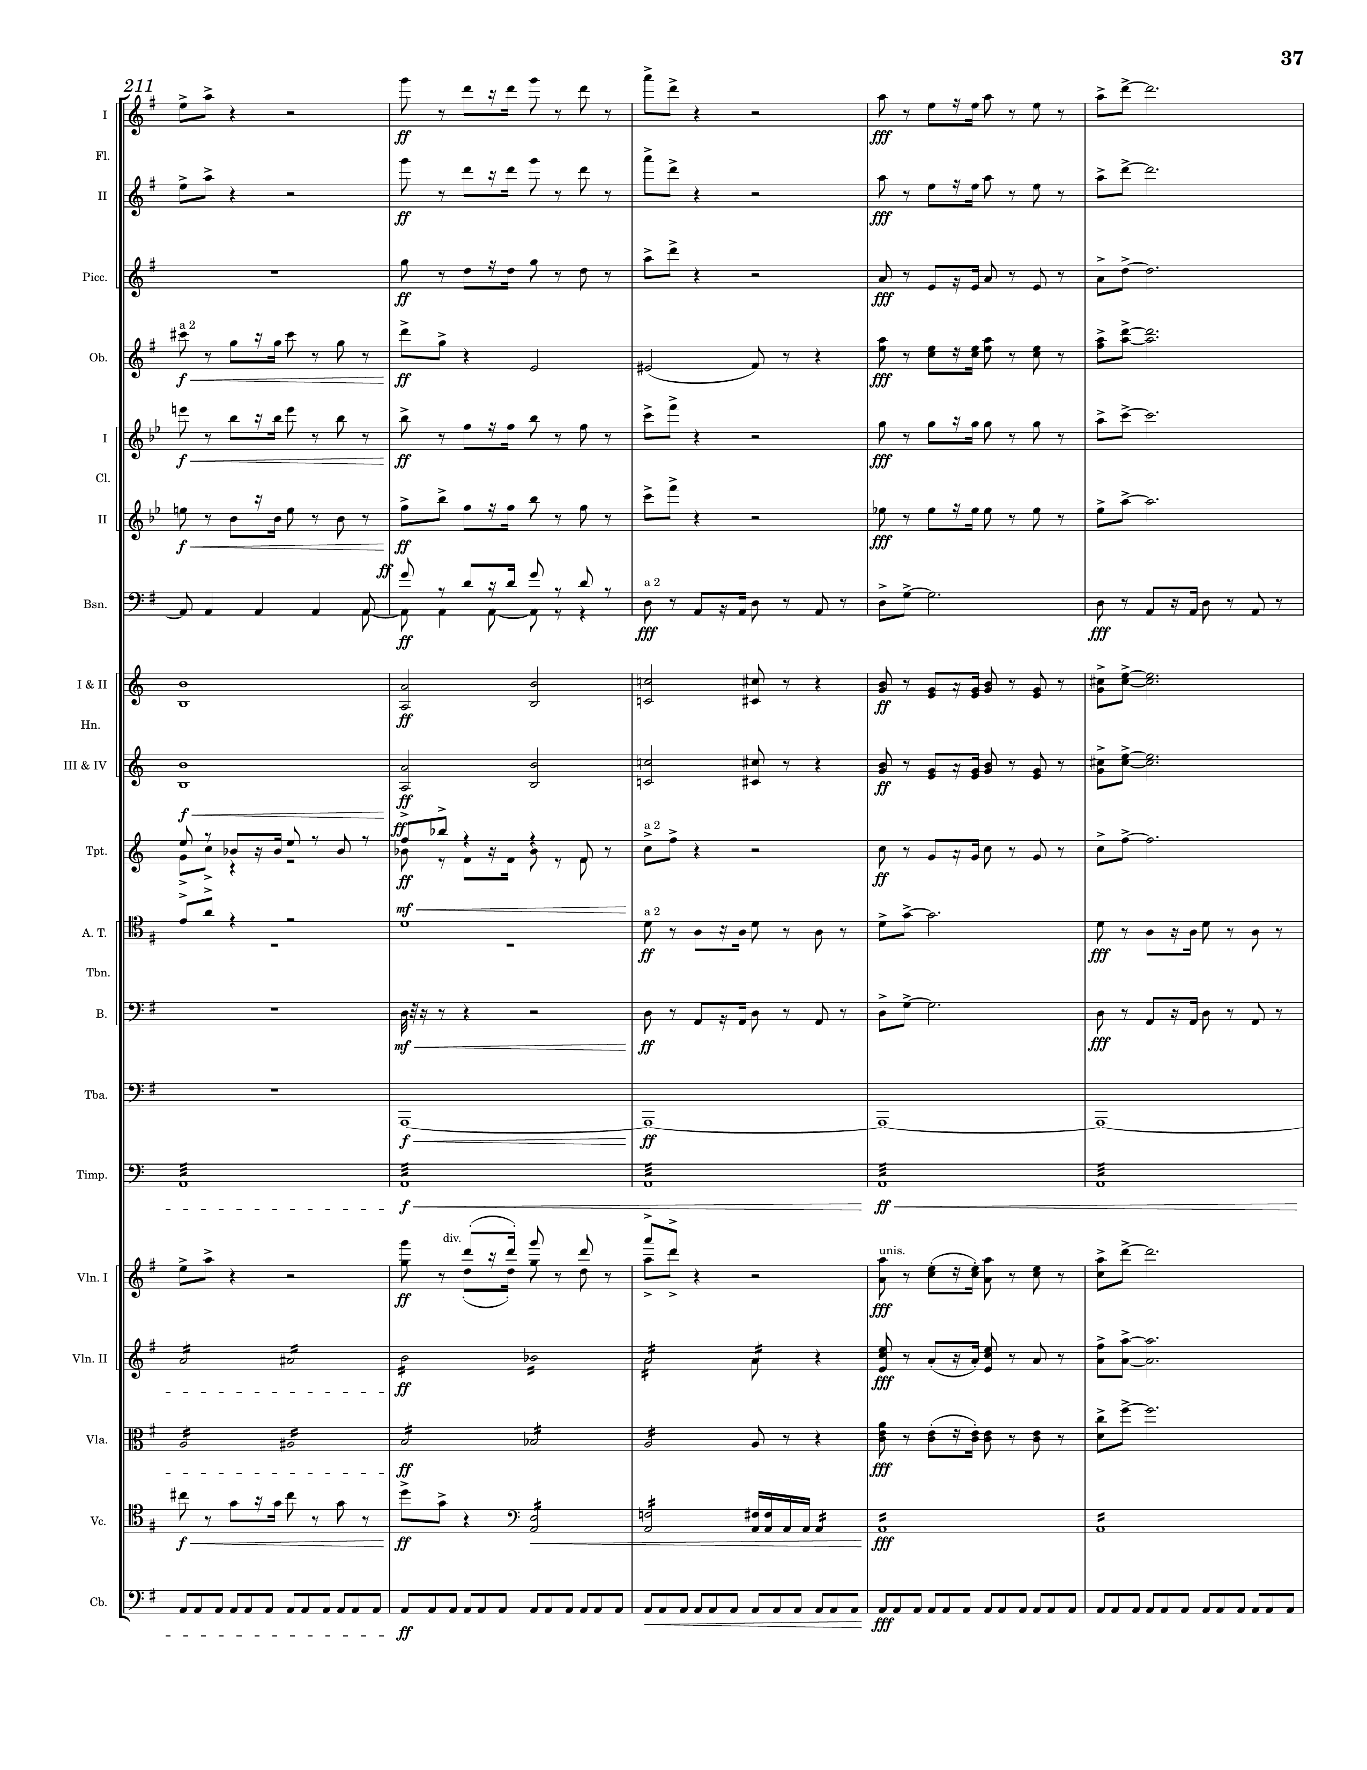
mel+rhythm
mel+rhythm
mel+rhythm
mel+rhythm
harm
－
mel+rhythm
mel+rhythm
mel+rhythm
mel+rhythm
mel+rhythm
rhythm
harm
－
mel+rhythm
harm
－
mel+rhythm
mel+rhythm
mel+rhythm
harm
－
mel+rhythm
harm
－
mel+rhythm
rhythm
rhythm
mel+rhythm
mel+rhythm
mel+rhythm
harm
－
harm
－
mel+rhythm
mel+rhythm
harm
－
rhythm
rhythm

Slide 38
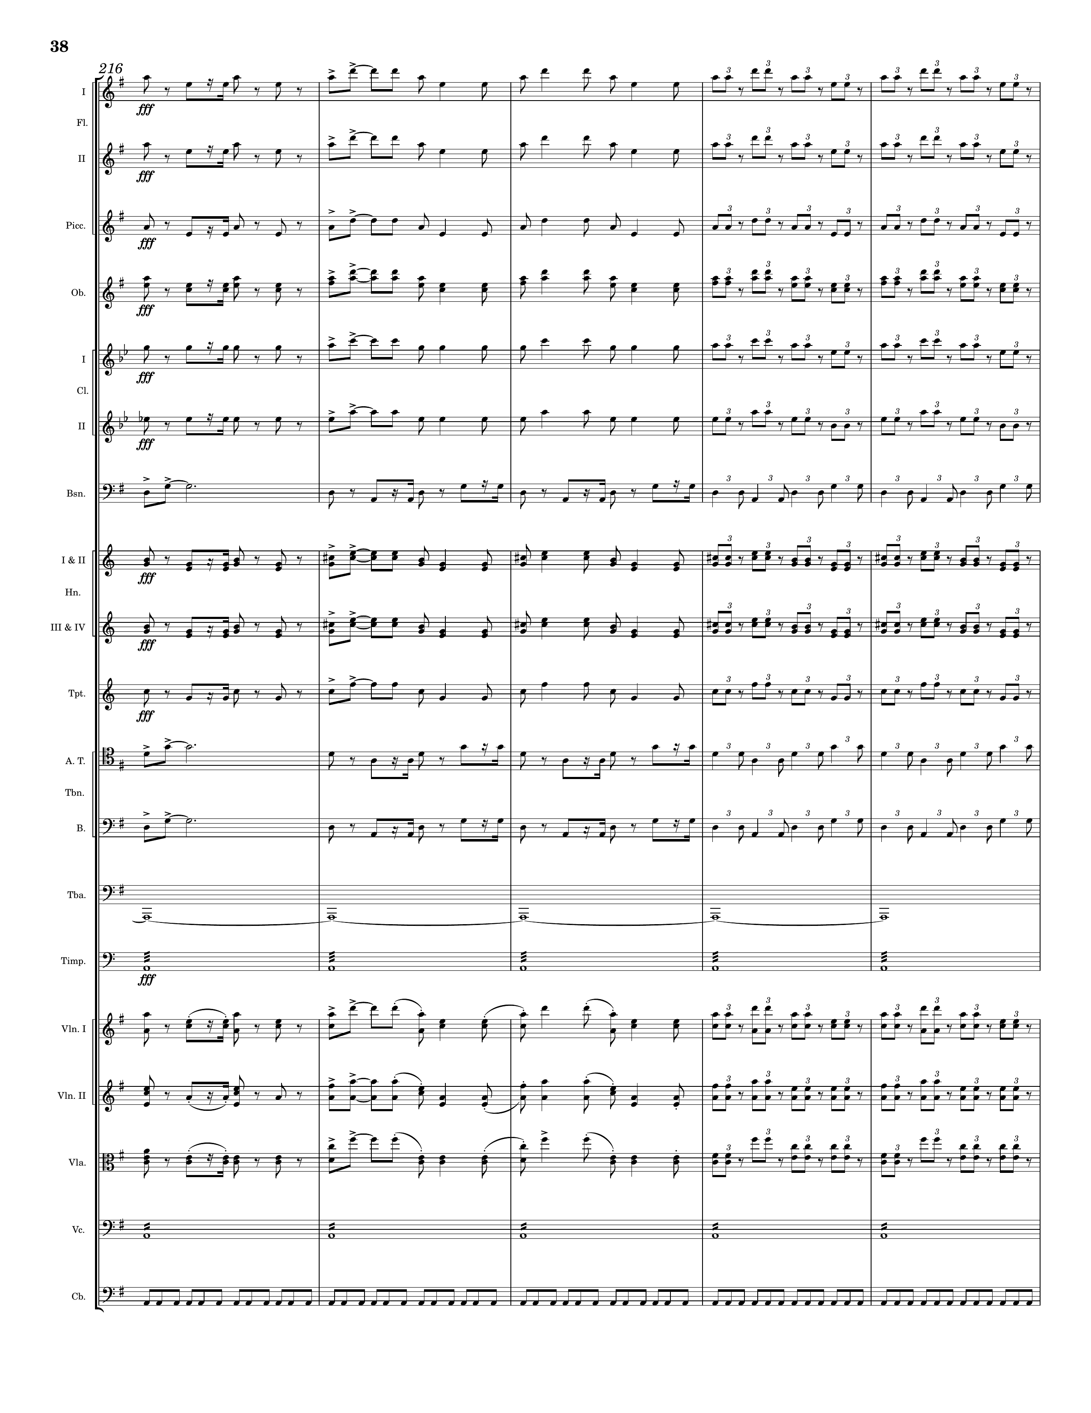
mel+rhythm
mel+rhythm
mel+rhythm
mel+rhythm
mel+rhythm
mel+rhythm
rhythm+harm
rhythm+harm
rhythm+harm
mel+rhythm
rhythm+harm
rhythm+harm
rhythm
rhythm
mel+rhythm
rhythm+harm
rhythm+harm
rhythm
rhythm

Slide 39
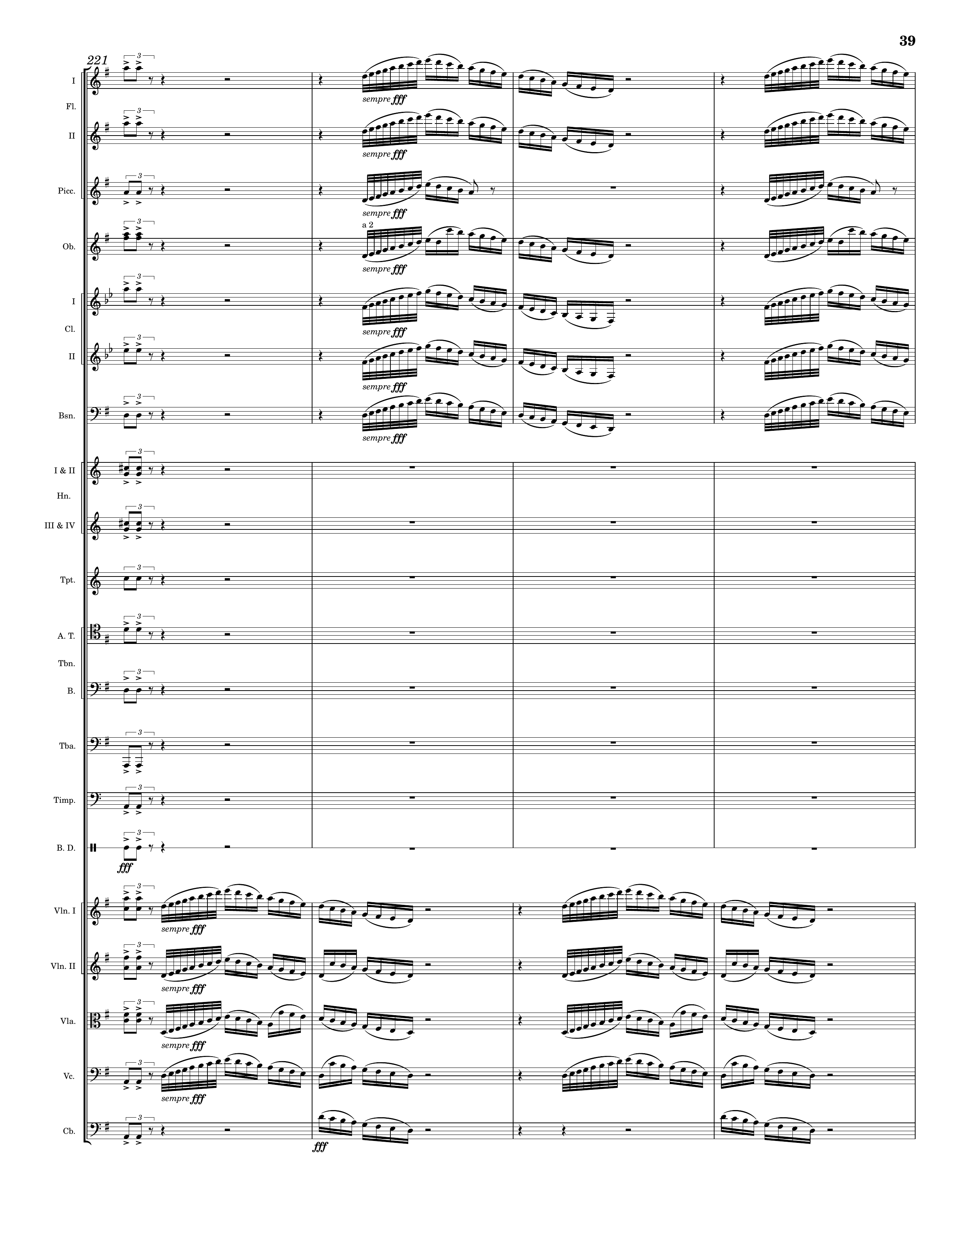
mel
mel+rhythm
mel+rhythm
mel
mel+rhythm
mel
mel+rhythm
mel
mel+rhythm
mel
mel+rhythm
mel
rhythm+harm
mel
rhythm+harm
rhythm+harm
mel+rhythm
rhythm+harm
rhythm+harm
rhythm
rhythm
mel+rhythm
mel
rhythm+harm
mel
rhythm+harm
mel
rhythm
mel
rhythm
mel

Slide 40
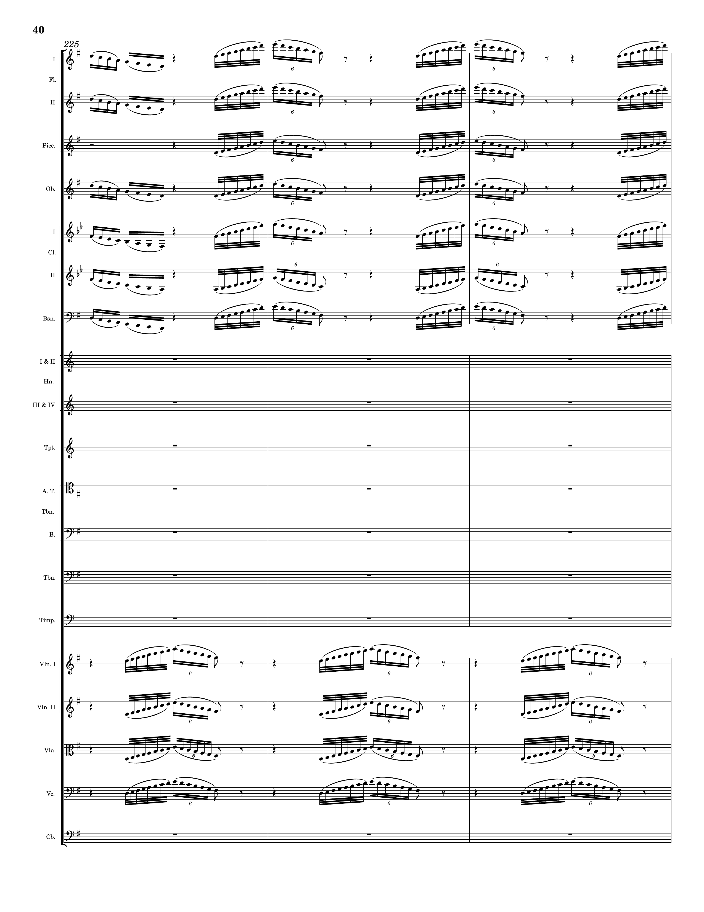
mel
mel
mel
mel
mel
mel
mel
mel
mel
mel
mel

Slide 41
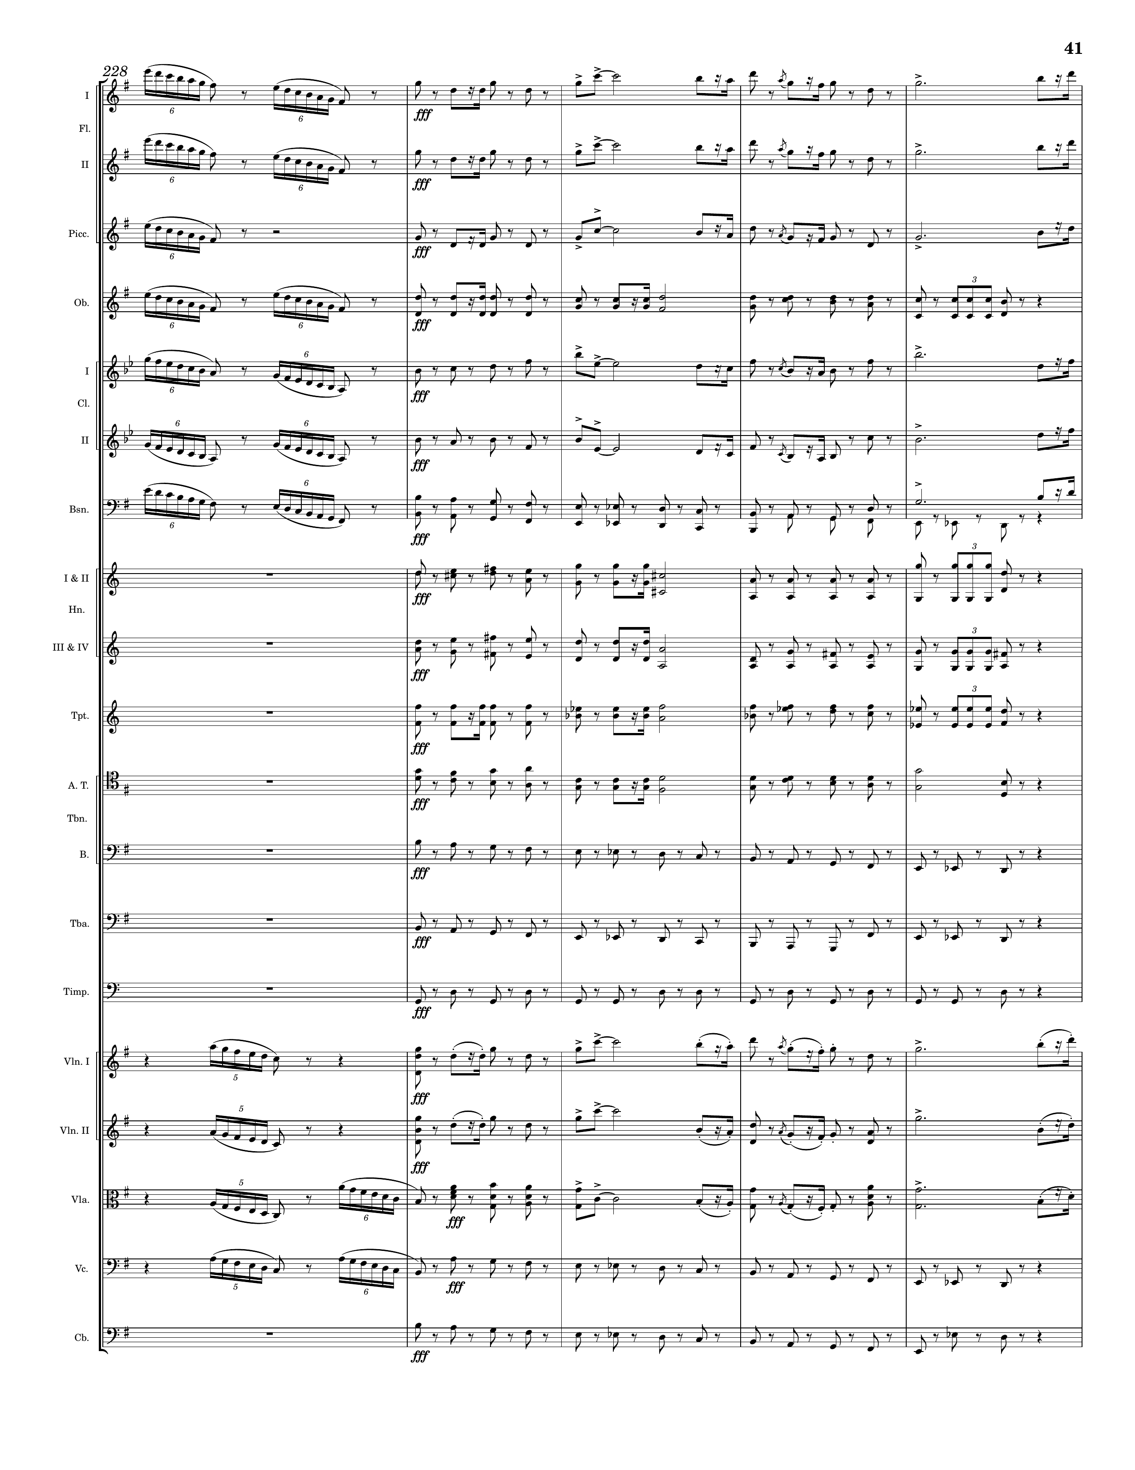
mel
mel+rhythm
mel
mel+rhythm
mel
mel+rhythm
mel
rhythm+harm
mel
harm
－
mel+rhythm
mel
harm
－
mel+rhythm
mel
harm
－
mel+rhythm
harm
－
rhythm+harm
harm
－
rhythm+harm
harm
－
rhythm+harm
harm
－
rhythm+harm
harm
－
rhythm+harm
harm
－
rhythm+harm
harm
－
rhythm+harm
harm
－
rhythm+harm
harm
－
harm
－
rhythm
mel
mel+rhythm
mel
mel+rhythm
mel
mel+rhythm
harm
－
mel
harm
－
harm
－

Slide 42
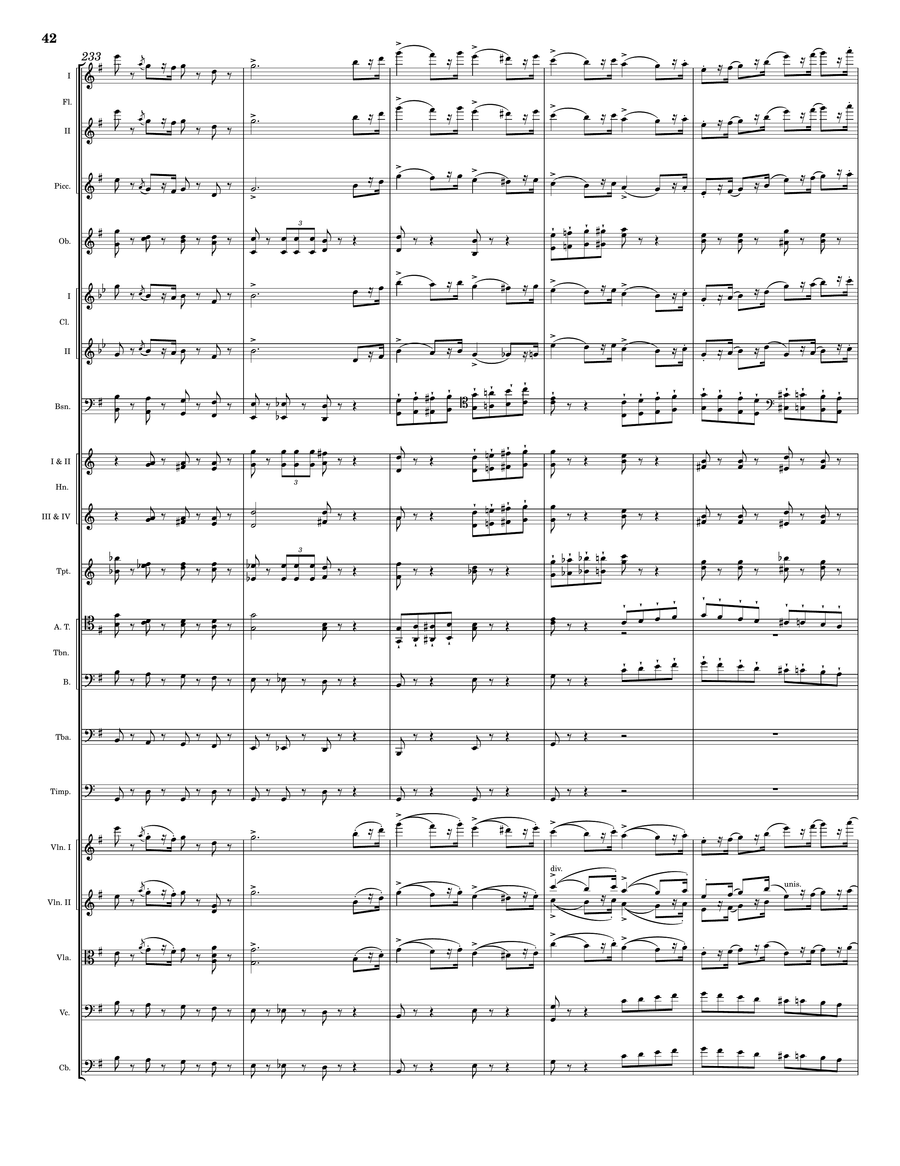
mel+rhythm
mel+rhythm
mel+rhythm
harm
－
mel+rhythm
mel+rhythm
harm
－
harm
－
harm
－
harm
－
harm
－
harm
－
harm
－
rhythm
mel+rhythm
mel+rhythm
mel+rhythm
harm
－
harm
－

Slide 43
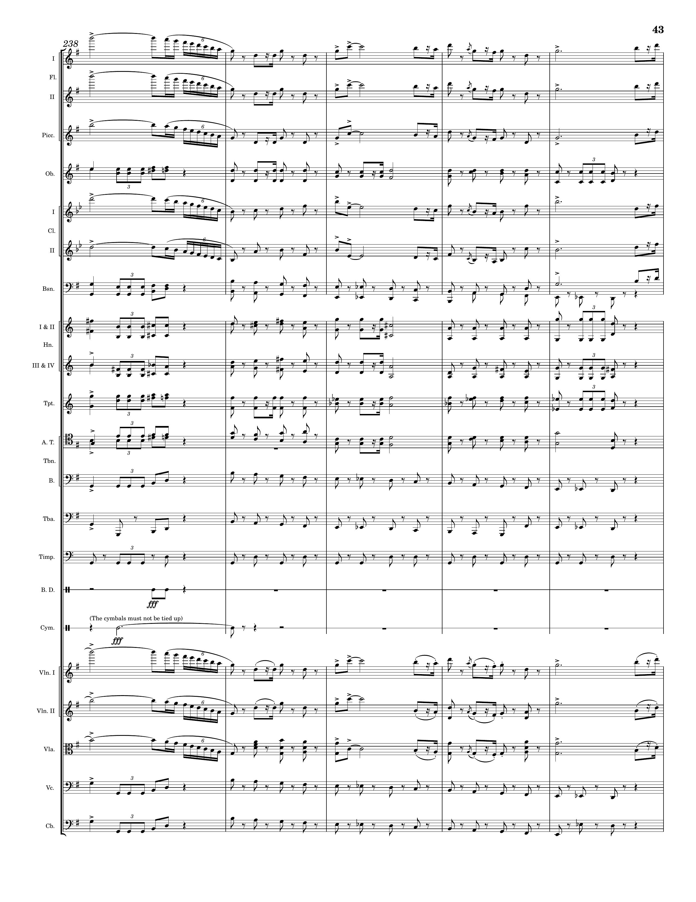
mel+rhythm
mel+rhythm
mel+rhythm
harm
－
rhythm+harm
mel+rhythm
harm
－
mel+rhythm
mel+rhythm
harm
－
mel+rhythm
harm
－
harm
－
rhythm+harm
harm
－
rhythm+harm
harm
－
rhythm+harm
harm
－
rhythm+harm
harm
－
rhythm+harm
harm
－
harm
－
harm
－
rhythm
rhythm
rhythm
mel+rhythm
mel+rhythm
mel+rhythm
harm
－
harm
－

Slide 44
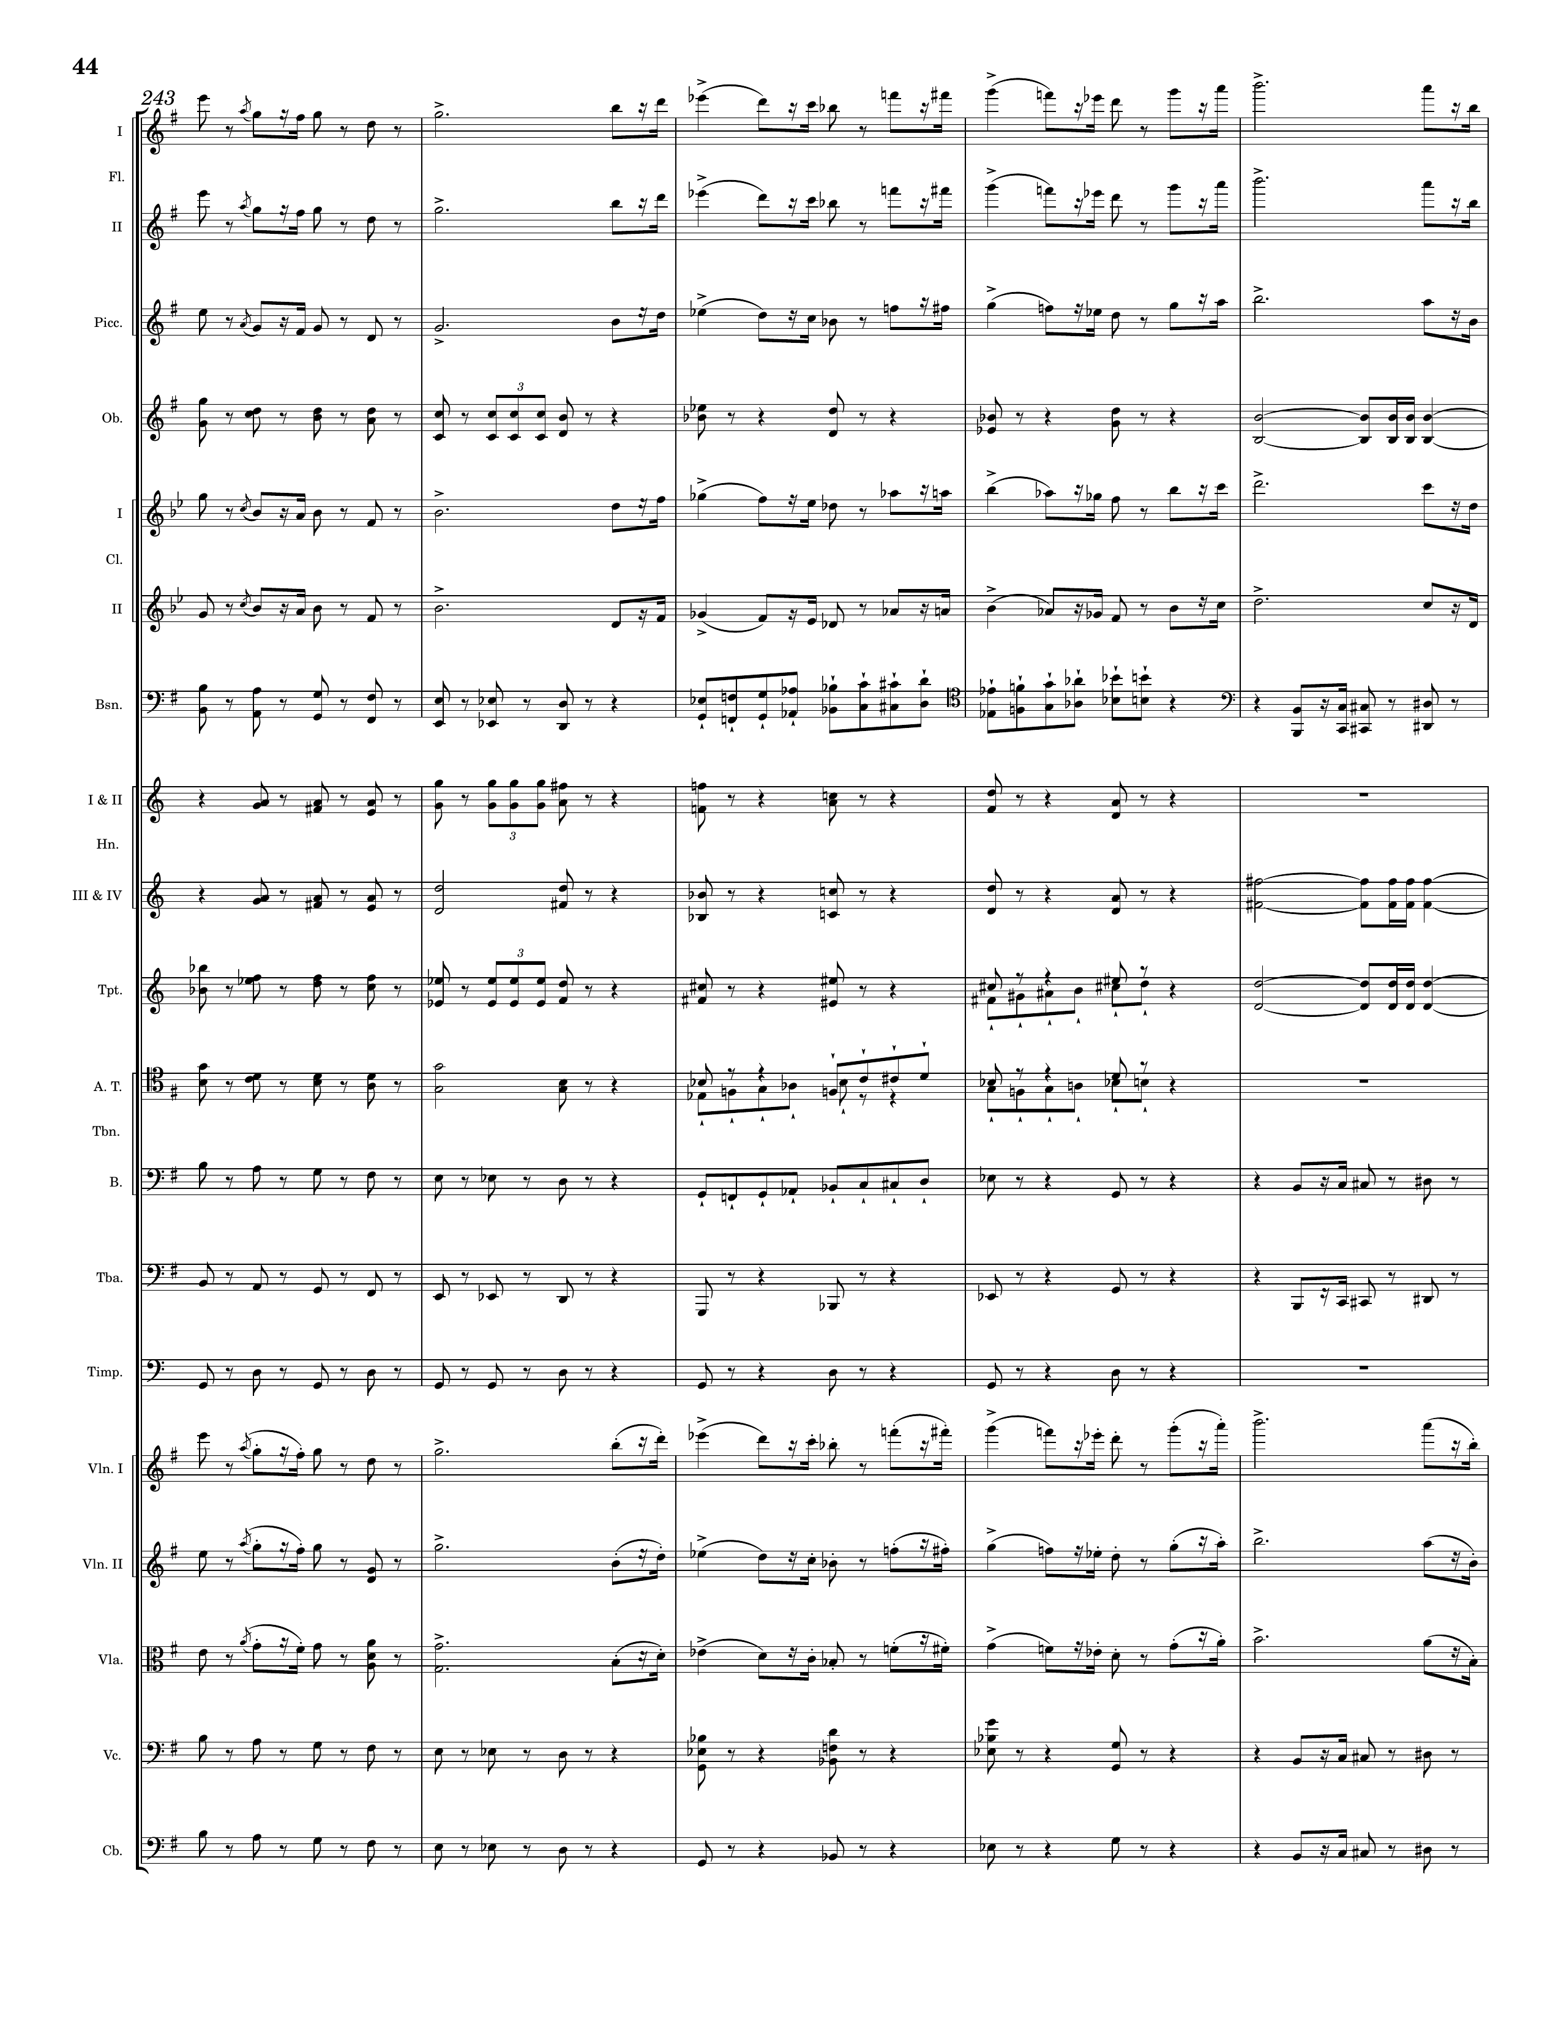
mel+rhythm
mel+rhythm
mel+rhythm
harm
－
mel+rhythm
mel+rhythm
harm
－
harm
－
harm
－
harm
－
harm
－
harm
－
harm
－
rhythm
mel+rhythm
mel+rhythm
mel+rhythm
harm
－
harm
－

Slide 45
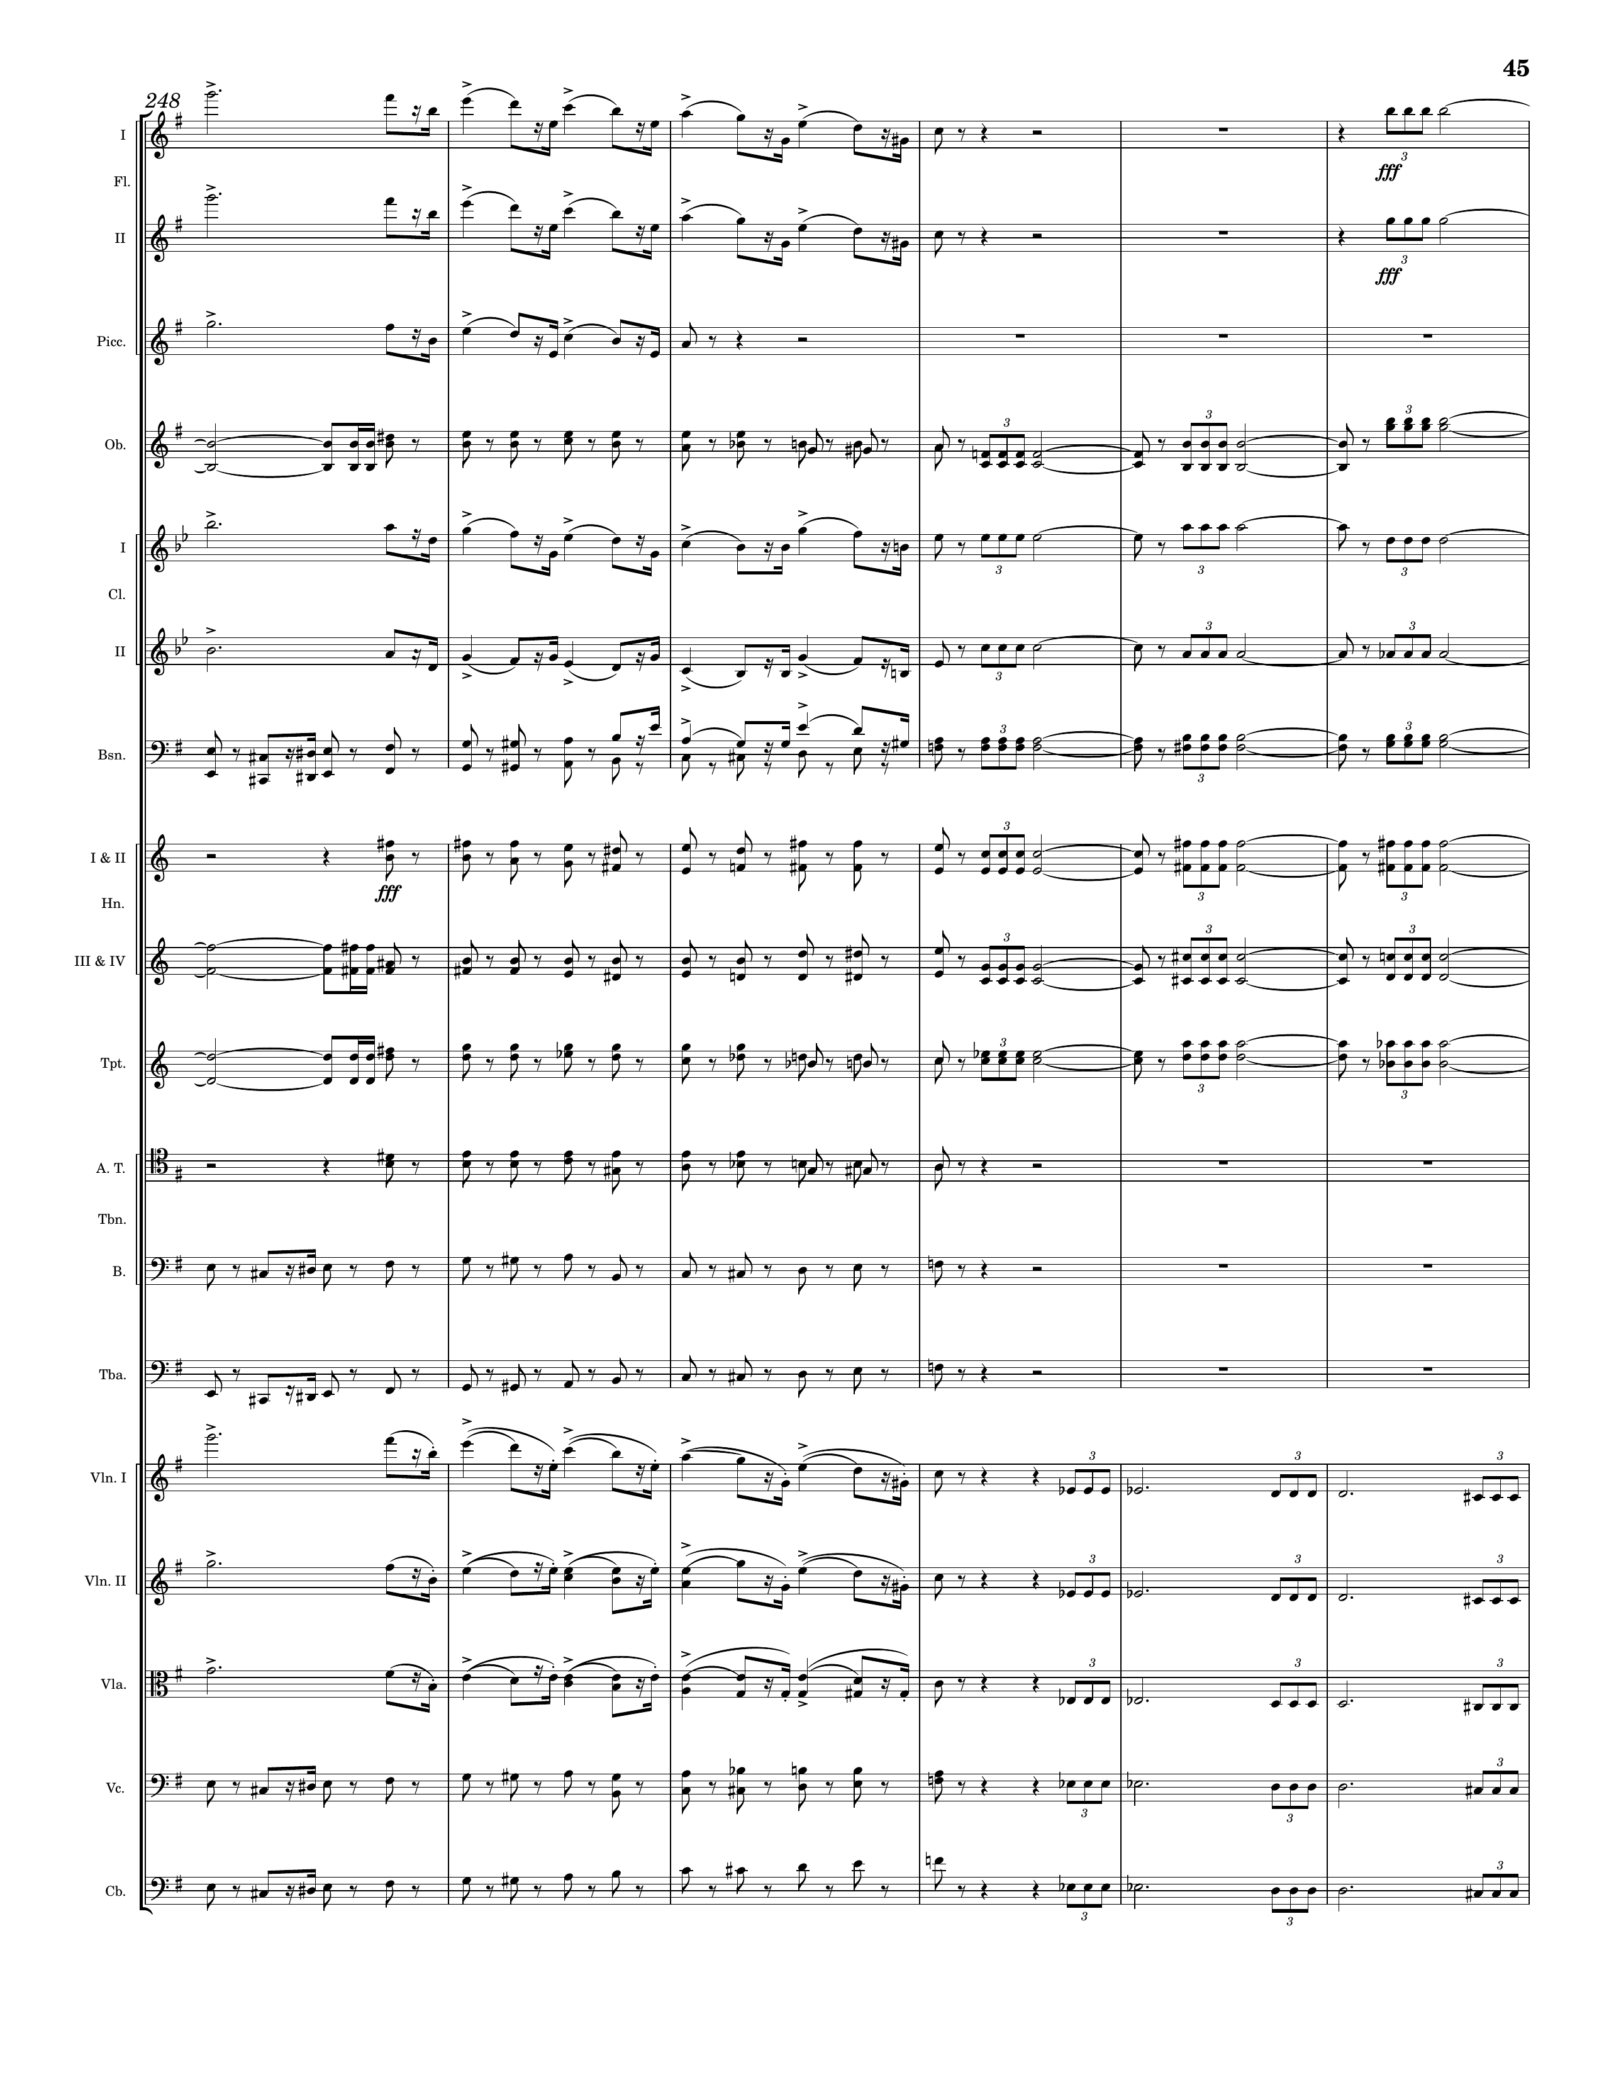
mel+rhythm
mel+rhythm
mel+rhythm
rhythm+harm
mel+rhythm
harm
－
mel+rhythm
mel+rhythm
mel+rhythm
mel+rhythm
rhythm+harm
mel+rhythm
mel+rhythm
harm
－
harm
－
mel+rhythm
harm
－
rhythm+harm
harm
－
rhythm+harm
harm
－
harm
－
harm
－
mel+rhythm
mel+rhythm
mel+rhythm
harm
－
mel+rhythm
harm
－
mel+rhythm

Slide 46
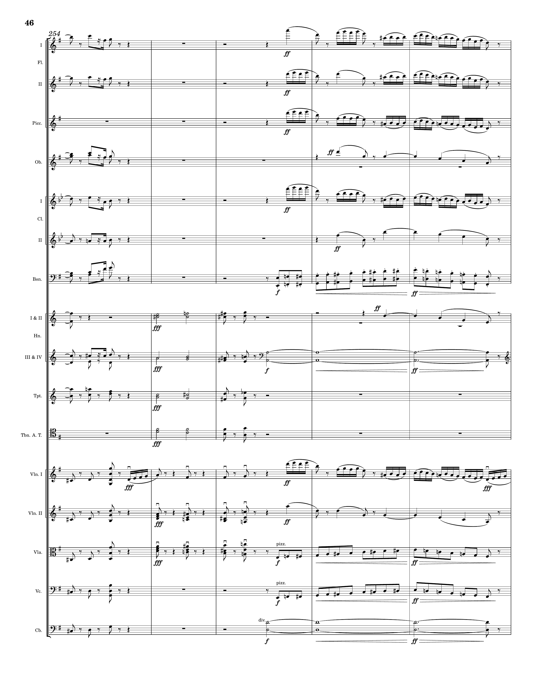
mel+rhythm
mel
rhythm+harm
mel
mel
mel+rhythm
harm
－
mel+rhythm
mel
rhythm+harm
harm
－
mel+rhythm
rhythm
mel+rhythm
harm
－
harm
－
rhythm+harm
harm
－
rhythm
rhythm+harm
harm
－
harm
－
mel+rhythm
mel
mel+rhythm
harm
－
harm
－
mel+rhythm
harm
－
rhythm
mel+rhythm
rhythm
mel+rhythm
rhythm

Slide 47
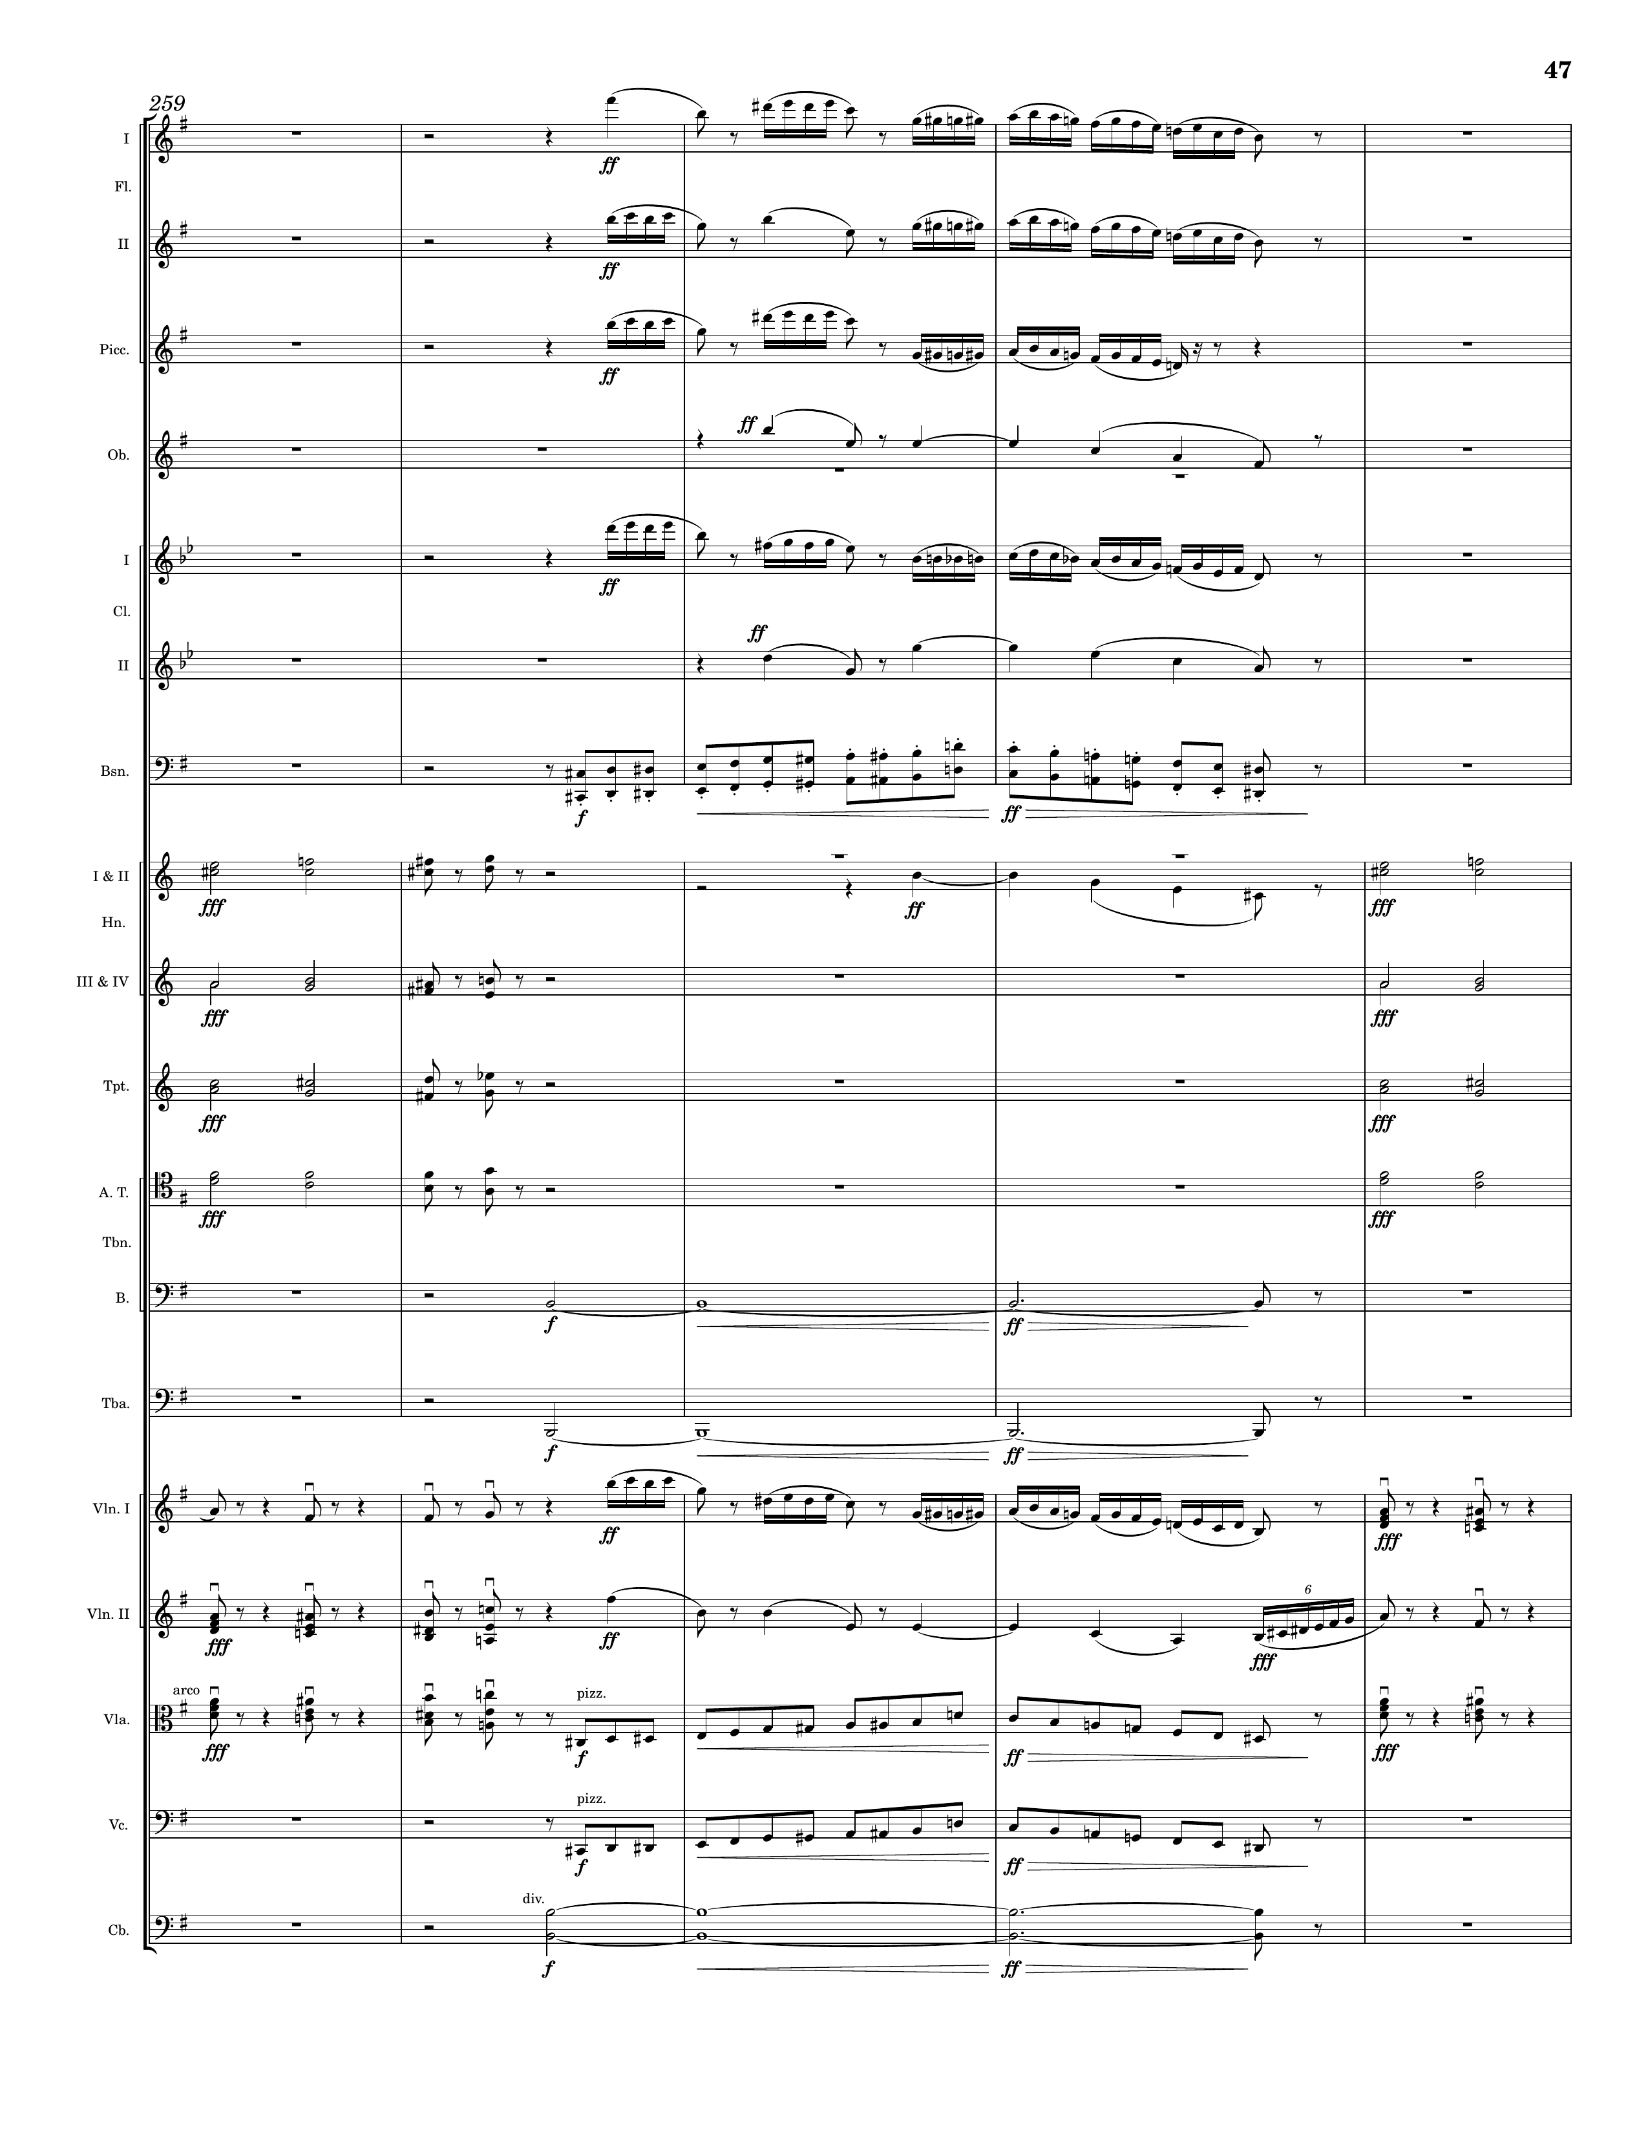
mel
mel
mel
harm
－
mel
harm
－
rhythm
mel
harm
－
mel
harm
－
harm
－
mel
mel
harm
－
harm
－
rhythm
rhythm
mel
mel
mel
harm
－
mel
mel
rhythm
mel
rhythm
rhythm

Slide 48
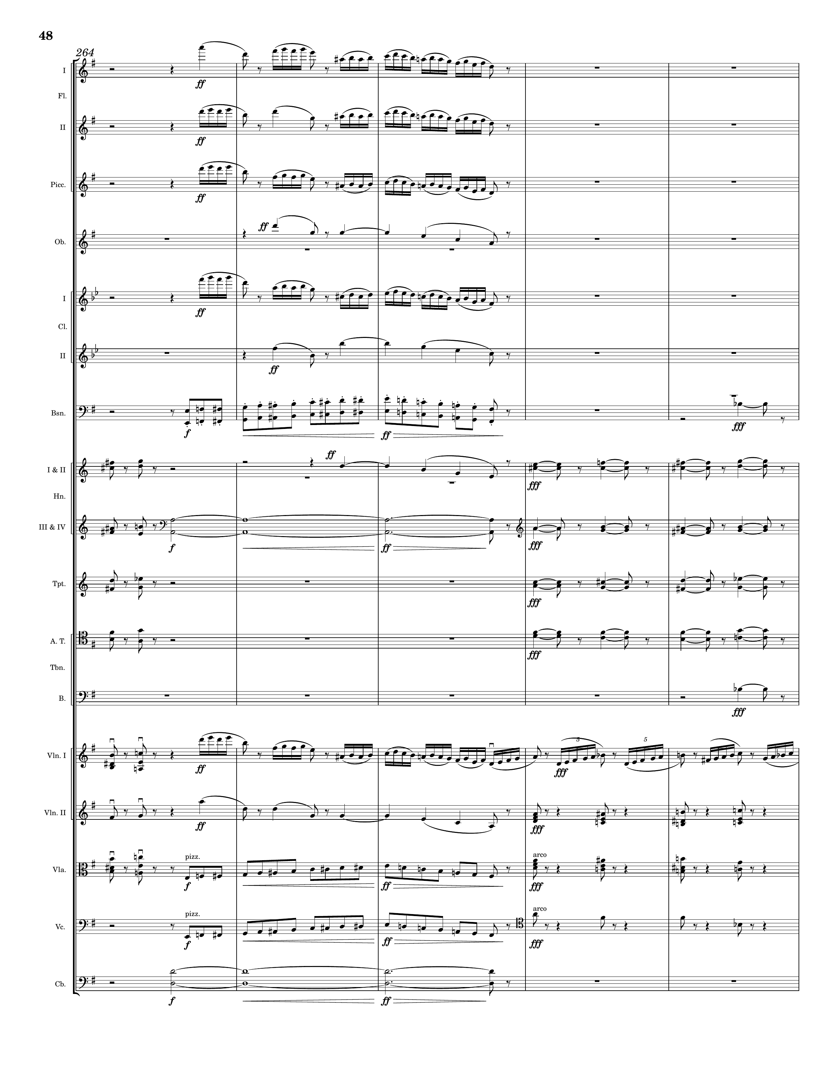
mel
mel
mel
harm
－
mel
harm
－
rhythm
harm
－
mel
harm
－
mel
harm
－
rhythm
harm
－
mel
mel
harm
－
harm
－
harm
－
mel
mel
mel
harm
－
mel
mel
rhythm
harm
－
rhythm
harm
－
rhythm

Slide 49
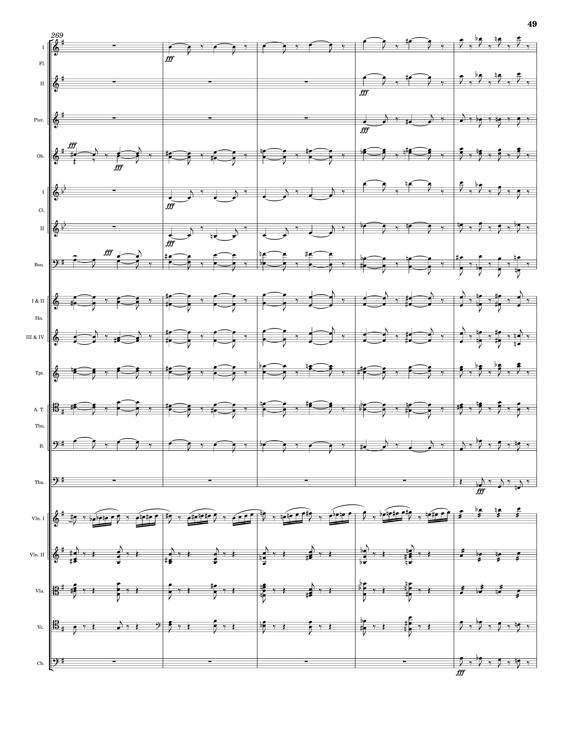
harm
－
mel
mel
mel
mel
harm
－
harm
－
mel
harm
－
harm
－
harm
－
mel
harm
－
harm
－
mel
harm
－
mel
harm
－
harm
－
mel
harm
－
mel
mel
harm
－
harm
－
harm
－
mel
mel
harm
－
mel
harm
－
harm
－
harm
－

Slide 50
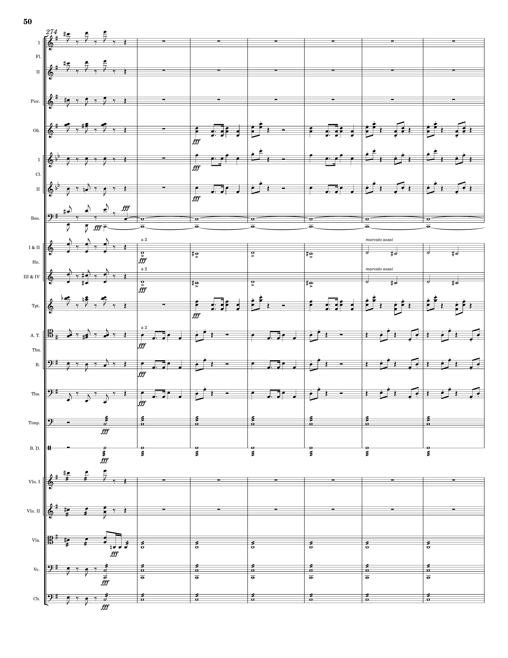
mel
mel
mel
harm
－
mel+rhythm
harm
－
mel+rhythm
harm
－
mel+rhythm
mel
rhythm
harm
－
harm
－
harm
－
harm
－
mel+rhythm
harm
－
mel+rhythm
rhythm
harm
－
mel+rhythm
rhythm
harm
－
mel+rhythm
rhythm
rhythm
rhythm
mel
mel
harm
－
harm
－
rhythm
harm
－
rhythm

Slide 51

mel+rhythm
mel+rhythm
mel+rhythm
harm
－
rhythm+harm
harm
－
harm
－
mel+rhythm
harm
－
harm
－
mel+rhythm
rhythm
harm
－
harm
－
rhythm+harm
harm
－
rhythm+harm
harm
－
rhythm+harm
harm
－
rhythm+harm
harm
－
harm
－
harm
－
rhythm
rhythm
rhythm
mel+rhythm
mel+rhythm
rhythm
mel+rhythm
rhythm
harm
－
rhythm
harm
－

Slide 52

mel+rhythm
mel+rhythm
mel+rhythm
harm
－
mel+rhythm
mel+rhythm
harm
－
harm
－
harm
－
harm
－
harm
－
harm
－
harm
－
rhythm
mel+rhythm
mel+rhythm
mel+rhythm
harm
－
harm
－

Slide 53

mel+rhythm
mel+rhythm
mel+rhythm
harm
－
rhythm+harm
mel+rhythm
harm
－
mel+rhythm
mel+rhythm
mel+rhythm
harm
－
harm
－
rhythm
harm
－
harm
－
rhythm+harm
harm
－
rhythm+harm
harm
－
rhythm+harm
harm
－
rhythm+harm
harm
－
harm
－
harm
－
rhythm
rhythm
rhythm
mel+rhythm
mel+rhythm
mel+rhythm
harm
－
harm
－

Slide 54

mel+rhythm
mel+rhythm
mel+rhythm
harm
－
mel+rhythm
mel+rhythm
harm
－
harm
－
harm
－
harm
－
harm
－
harm
－
harm
－
rhythm
mel+rhythm
mel+rhythm
mel+rhythm
harm
－
harm
－

Slide 55

mel+rhythm
mel+rhythm
mel+rhythm
harm
－
mel+rhythm
rhythm
mel+rhythm
rhythm
harm
－
harm
－
rhythm
rhythm
harm
－
harm
－
harm
－
harm
－
mel+rhythm
mel+rhythm
mel+rhythm
mel+rhythm
harm
－
harm
－

Slide 56

mel+rhythm
mel
mel+rhythm
mel
mel+rhythm
mel
harm
－
mel+rhythm
rhythm+harm
mel+rhythm
mel
mel+rhythm
mel
harm
－
harm
－
harm
－
harm
－
rhythm+harm
harm
－
harm
－
harm
－
mel+rhythm
mel
mel+rhythm
mel
mel+rhythm
mel
mel+rhythm
mel
harm
－

Slide 57

mel
mel
mel
rhythm+harm
mel
harm
－
mel
harm
－
mel
harm
－
harm
－
harm
－
rhythm+harm
mel
harm
－
rhythm+harm
mel
rhythm+harm
harm
－
harm
－
mel+rhythm
harm
－
mel+rhythm
mel+rhythm
rhythm
mel
rhythm
mel
rhythm
mel
rhythm
mel
rhythm
harm
－
mel+rhythm

Slide 58

harm
－
mel+rhythm
harm
－
mel+rhythm
harm
－
mel+rhythm
harm
－
rhythm+harm
harm
－
mel+rhythm
harm
－
mel+rhythm
mel+rhythm
harm
－
rhythm+harm
mel+rhythm
harm
－
mel
mel
harm
－
mel
rhythm+harm
mel
mel+rhythm
harm
－
mel+rhythm
harm
－
mel+rhythm
harm
－
mel+rhythm
rhythm
mel+rhythm
rhythm
mel+rhythm
rhythm
mel+rhythm
rhythm
rhythm+harm
mel+rhythm
rhythm+harm

Slide 59

mel+rhythm
mel+rhythm
rhythm+harm
harm
－
mel+rhythm
mel+rhythm
rhythm+harm
harm
－
harm
－
harm
－
rhythm+harm
harm
－
harm
－
harm
－
harm
－
mel+rhythm
mel+rhythm
mel+rhythm
harm
－
rhythm+harm
harm
－
rhythm+harm
harm
－

Slide 60

mel+rhythm
mel+rhythm
mel+rhythm
harm
－
mel+rhythm
mel+rhythm
harm
－
rhythm
harm
－
rhythm+harm
harm
－
harm
－
rhythm+harm
harm
－
harm
－
mel+rhythm
harm
－
harm
－
harm
－
rhythm
mel+rhythm
mel+rhythm
harm
－
mel+rhythm
harm
－
mel+rhythm
harm
－
rhythm
harm
－
rhythm

Slide 61

mel+rhythm
mel
rhythm
mel+rhythm
mel
rhythm
mel+rhythm
mel
rhythm
harm
－
mel
rhythm
mel+rhythm
mel
rhythm
mel+rhythm
mel
rhythm
rhythm
rhythm+harm
harm
－
rhythm+harm
harm
－
mel+rhythm
harm
－
harm
－
harm
－
harm
－
rhythm
mel+rhythm
rhythm
mel+rhythm
rhythm
mel+rhythm
rhythm
rhythm
rhythm

Slide 62

rhythm
mel
rhythm
mel
rhythm
mel
rhythm
harm
－
rhythm
mel
harm
－
rhythm
mel
harm
－
rhythm
mel
rhythm
harm
－
rhythm
harm
－
rhythm
harm
－
rhythm
harm
－
mel
rhythm
mel
rhythm
mel
rhythm
rhythm
rhythm
mel
rhythm
mel
rhythm
mel
rhythm
mel
rhythm
mel

Slide 63

mel
mel
mel
harm
－
harm
－
mel
harm
－
harm
－
mel
rhythm
harm
－
harm
－
mel
harm
－
mel
rhythm
mel
rhythm
rhythm
rhythm
mel
mel
mel
harm
－
mel
mel
harm
－
mel
rhythm

